Slide 1
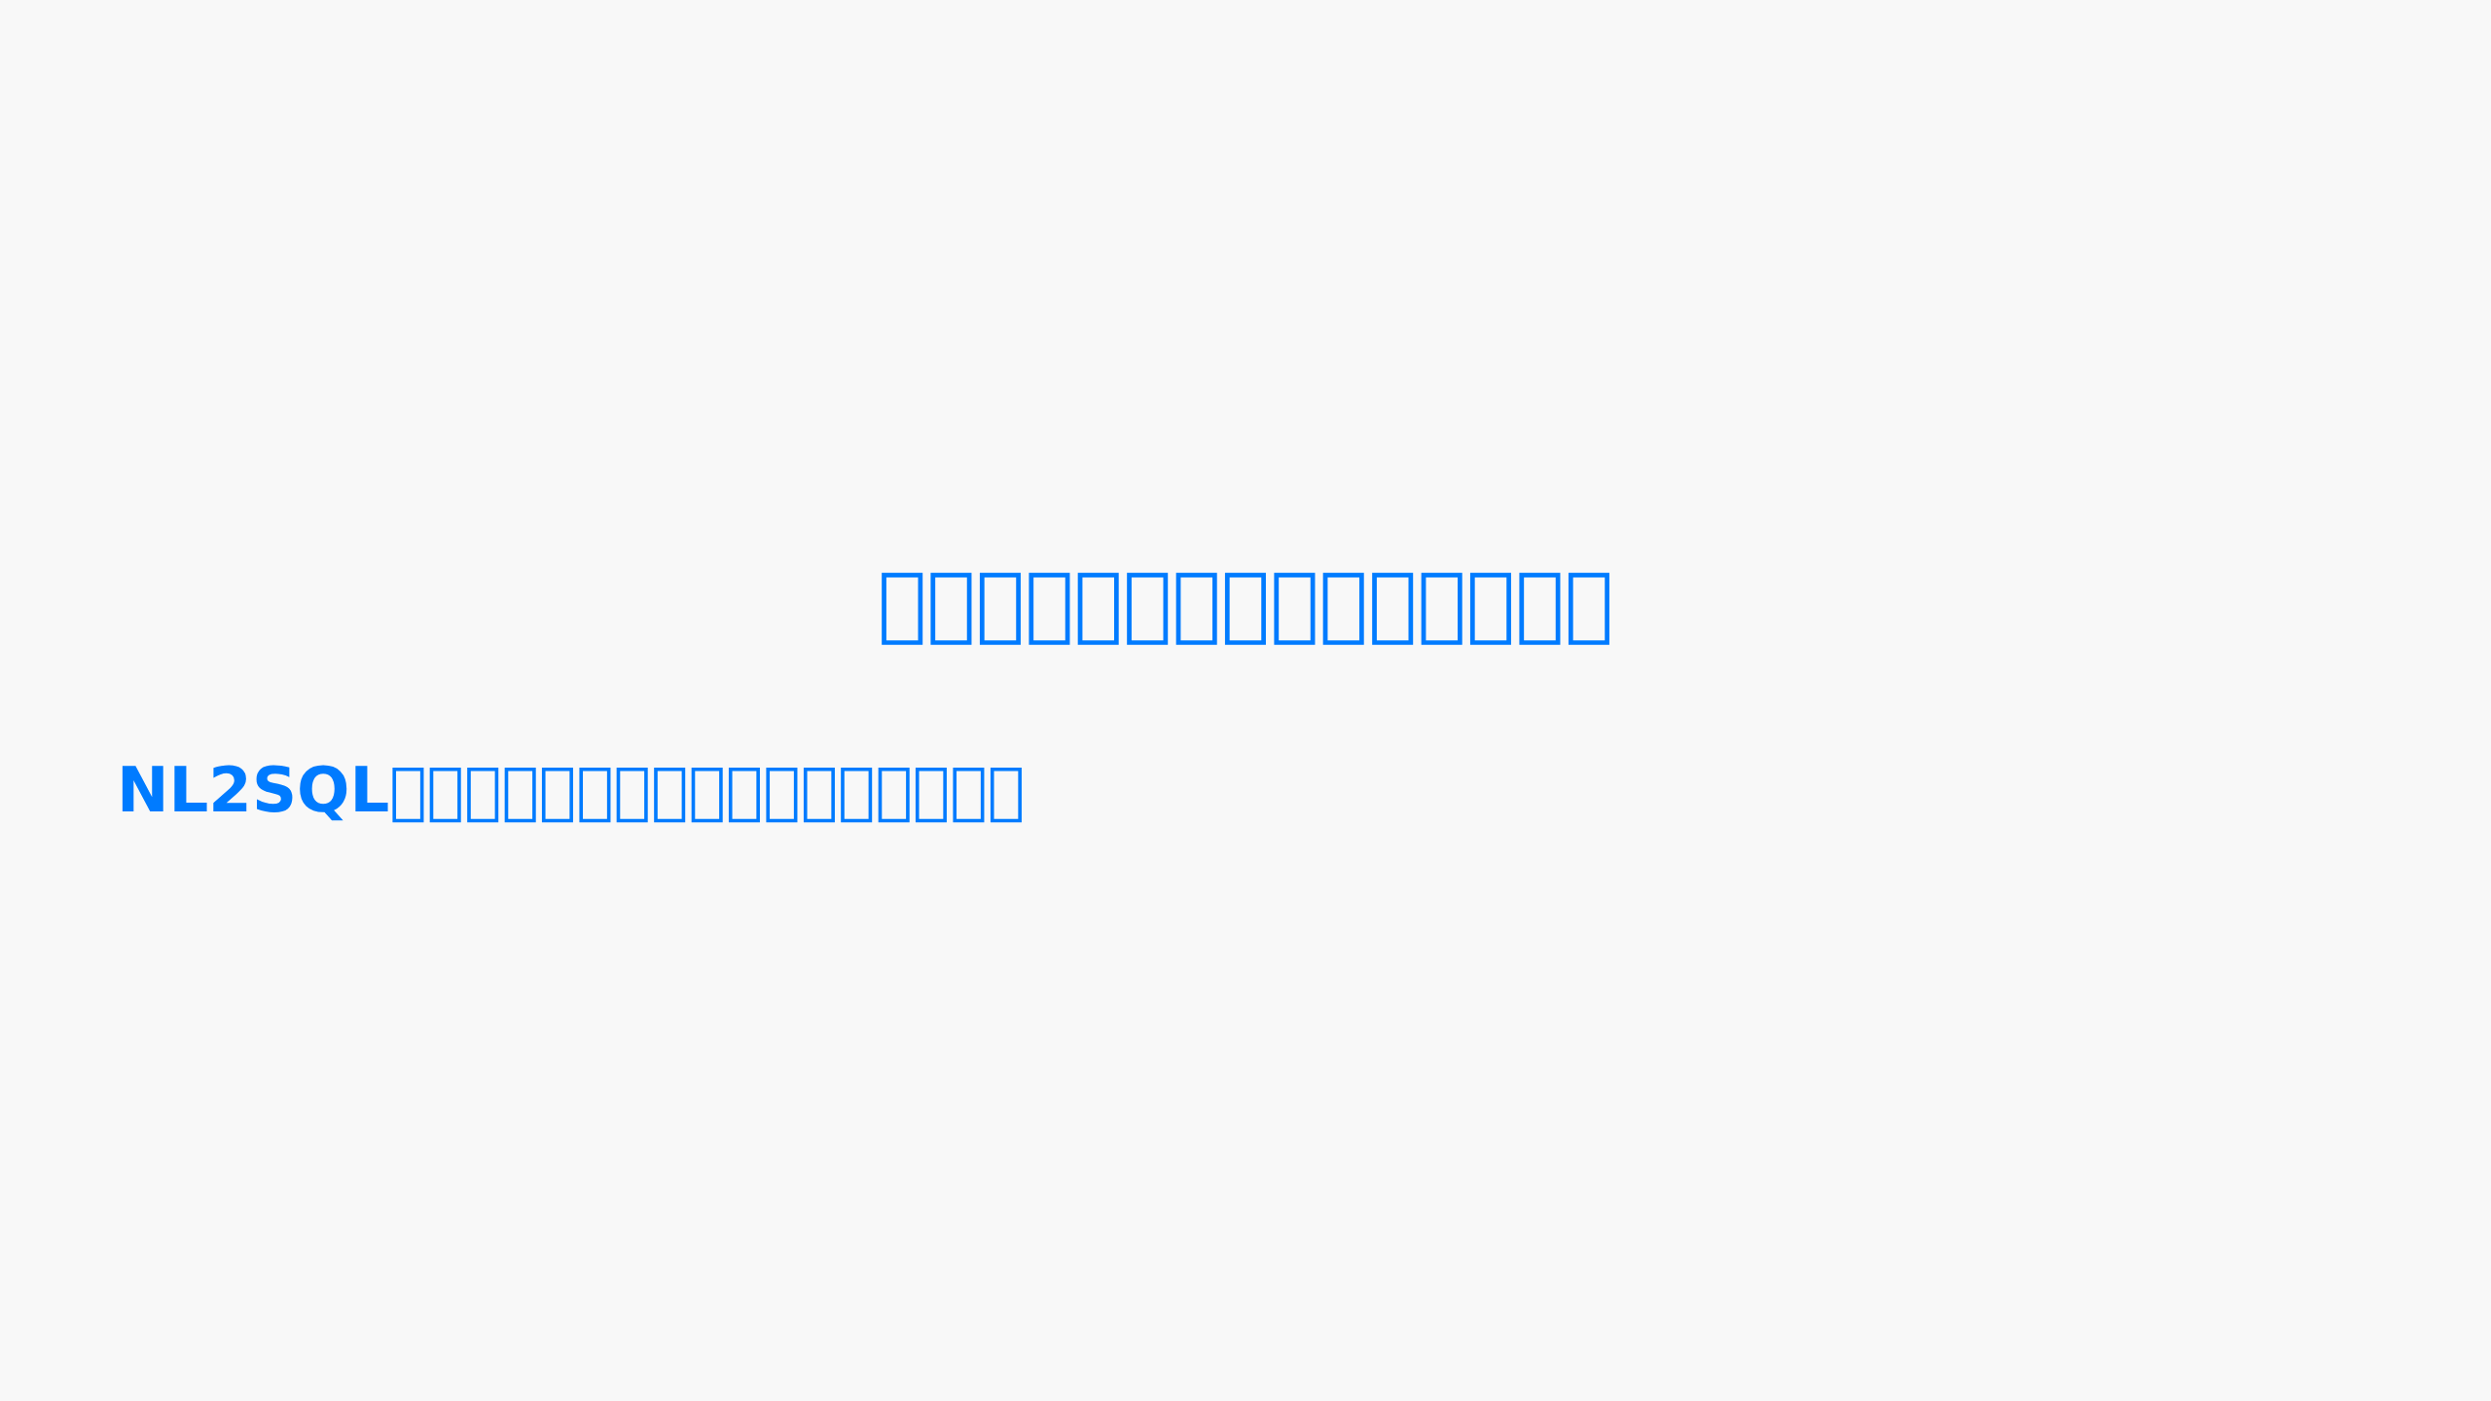

Slide 2
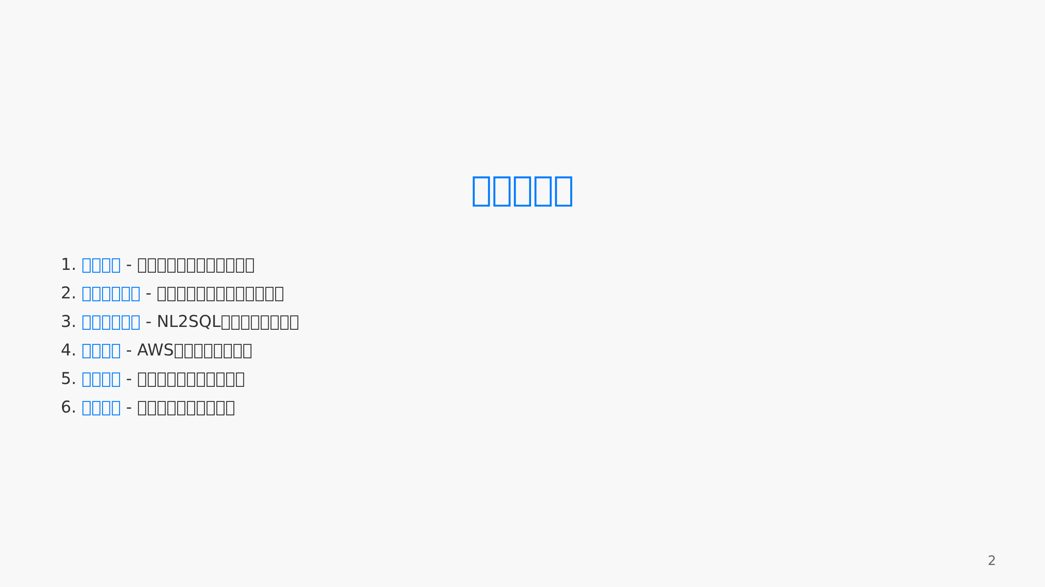
Notes:
_style: "padding-bottom: 45px;"

Slide 3
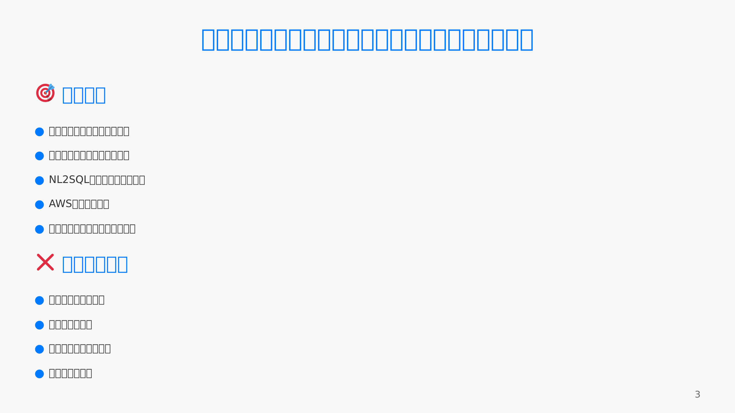
Notes:
_style: "padding-bottom: 45px;"

Slide 4
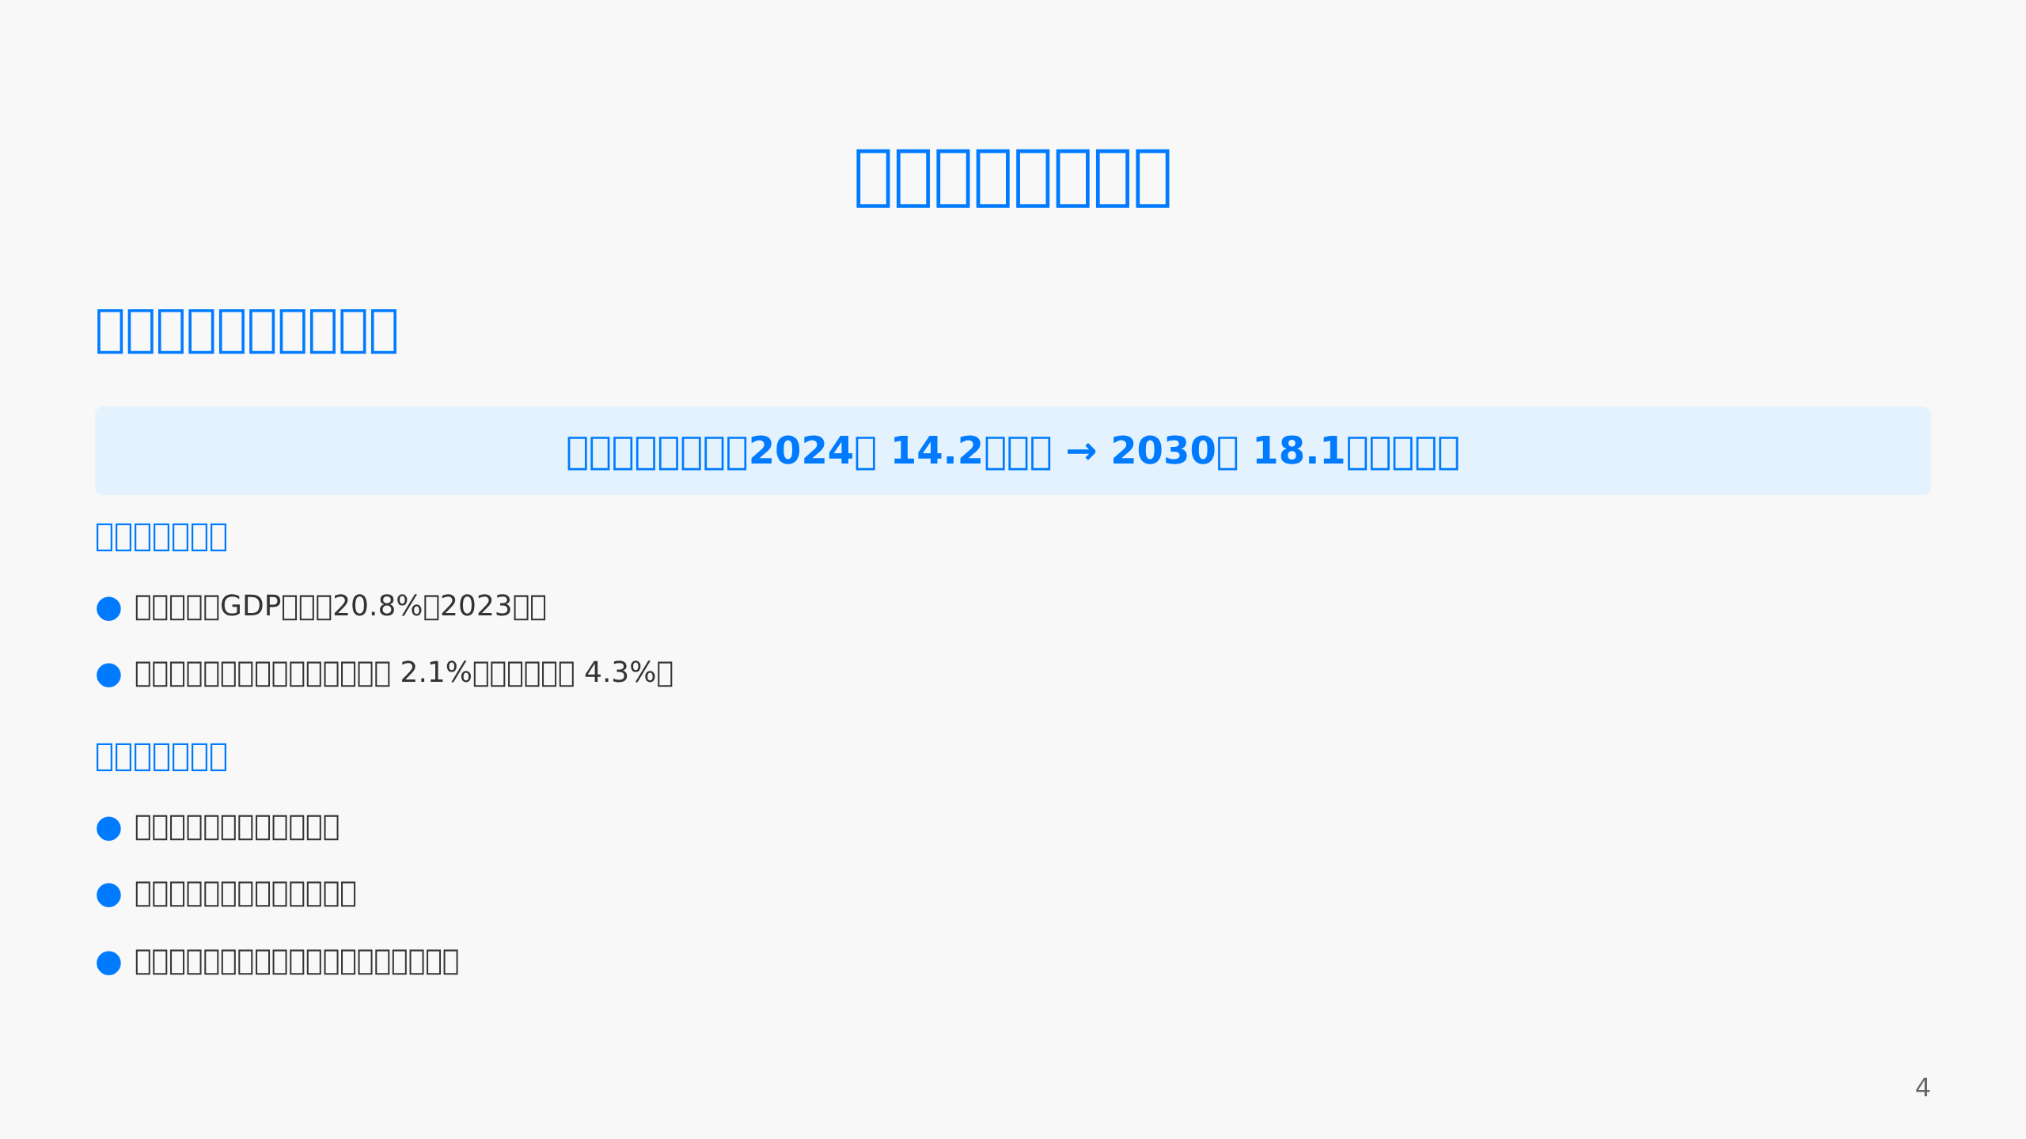

Slide 5
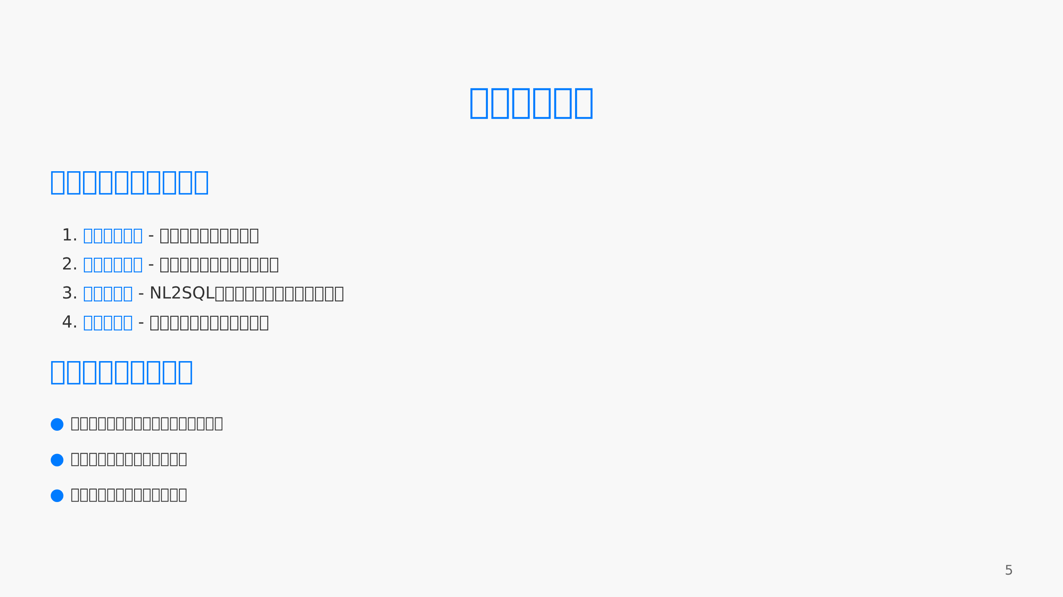
Notes:
_style: "padding-bottom: 45px;"

Slide 6
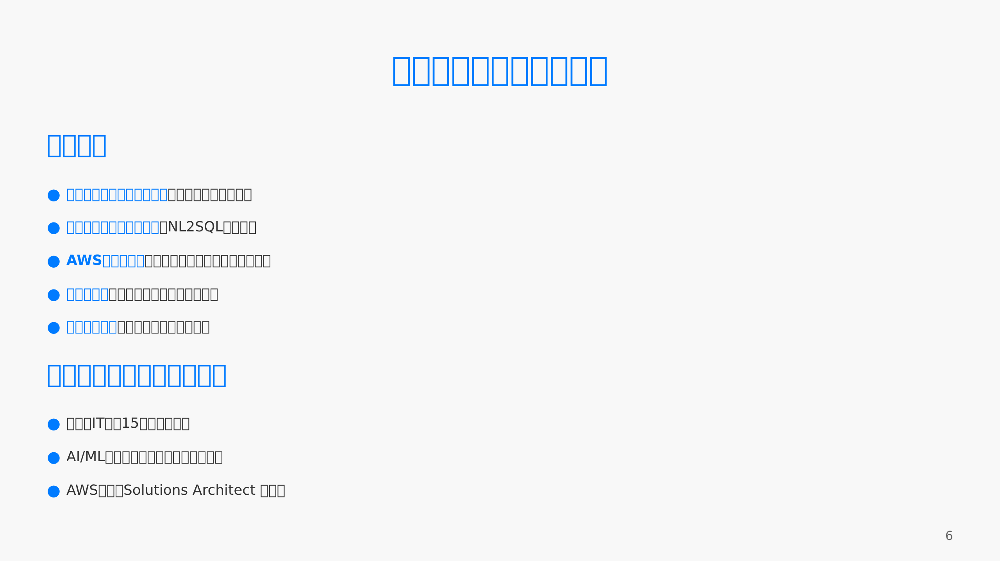
Notes:
_style: "padding-bottom: 45px;"

Slide 7
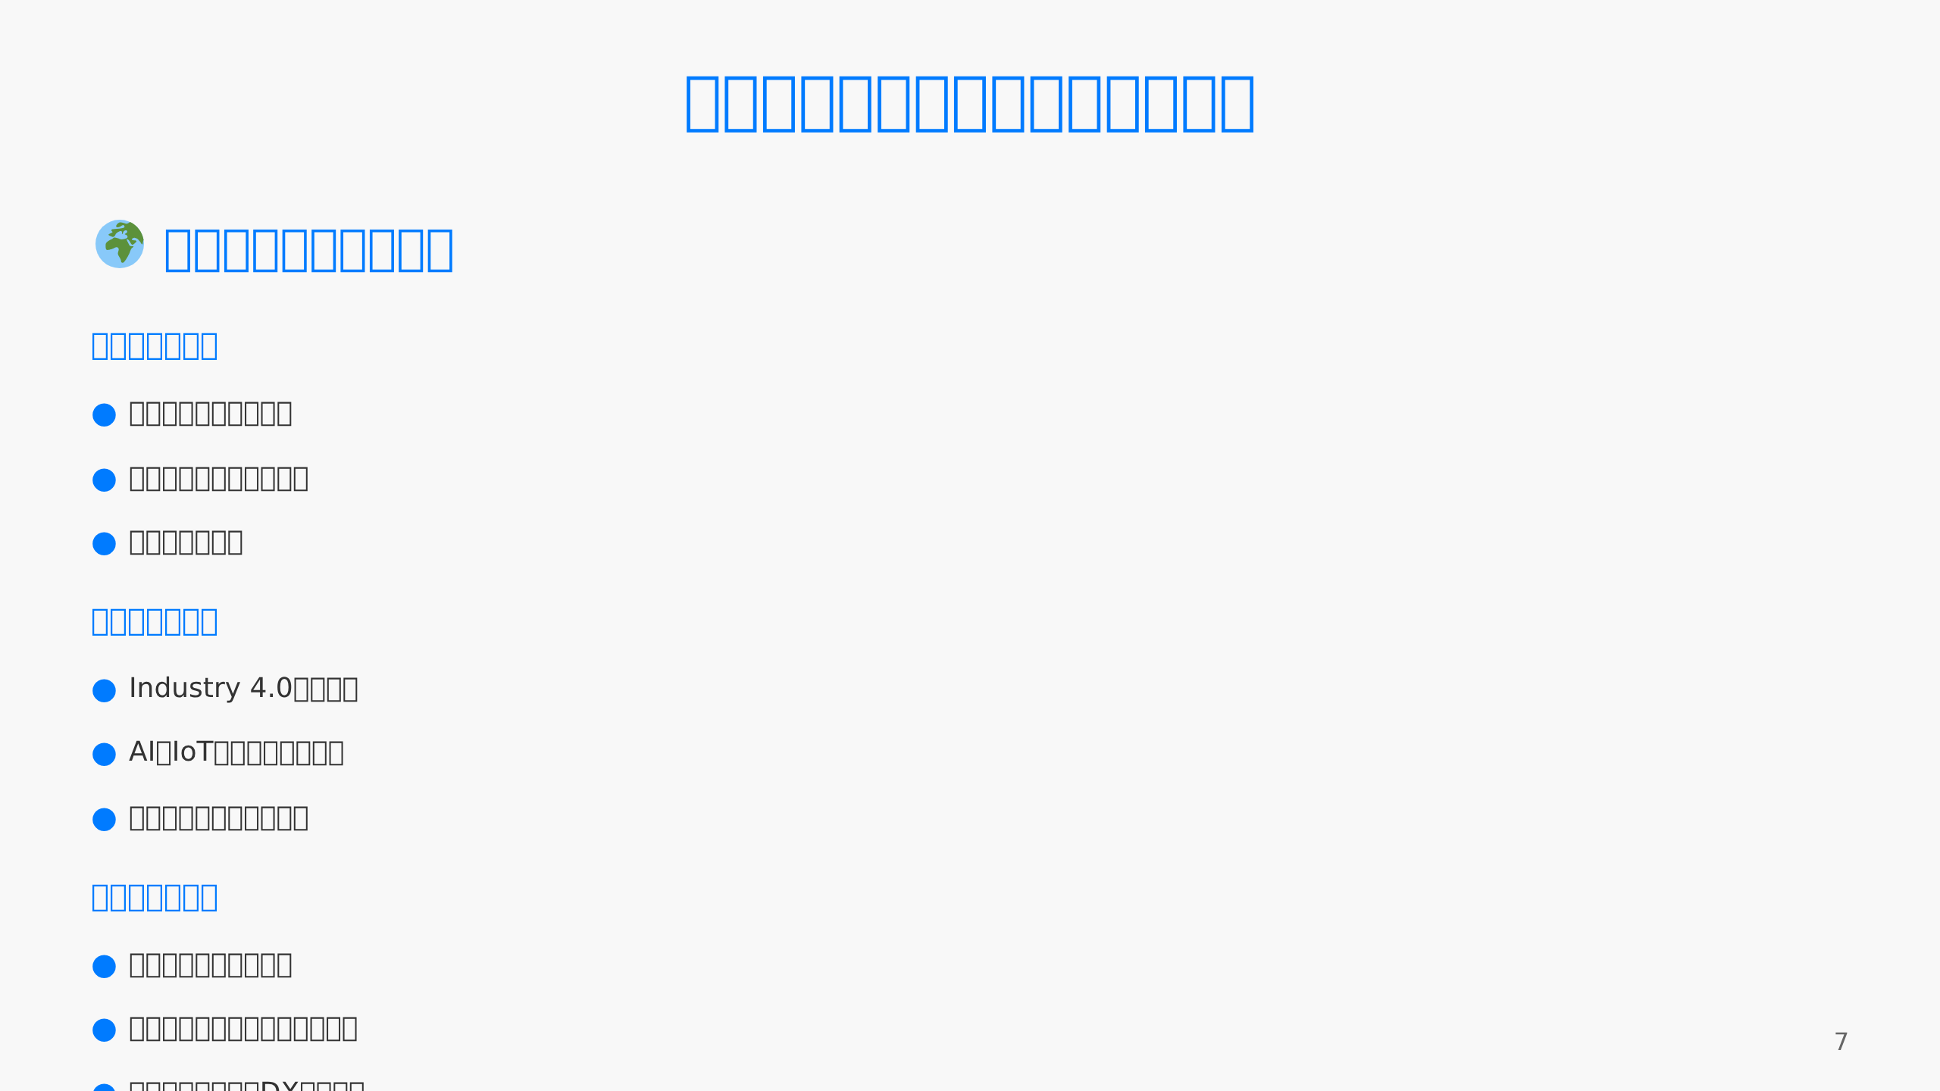

Slide 8
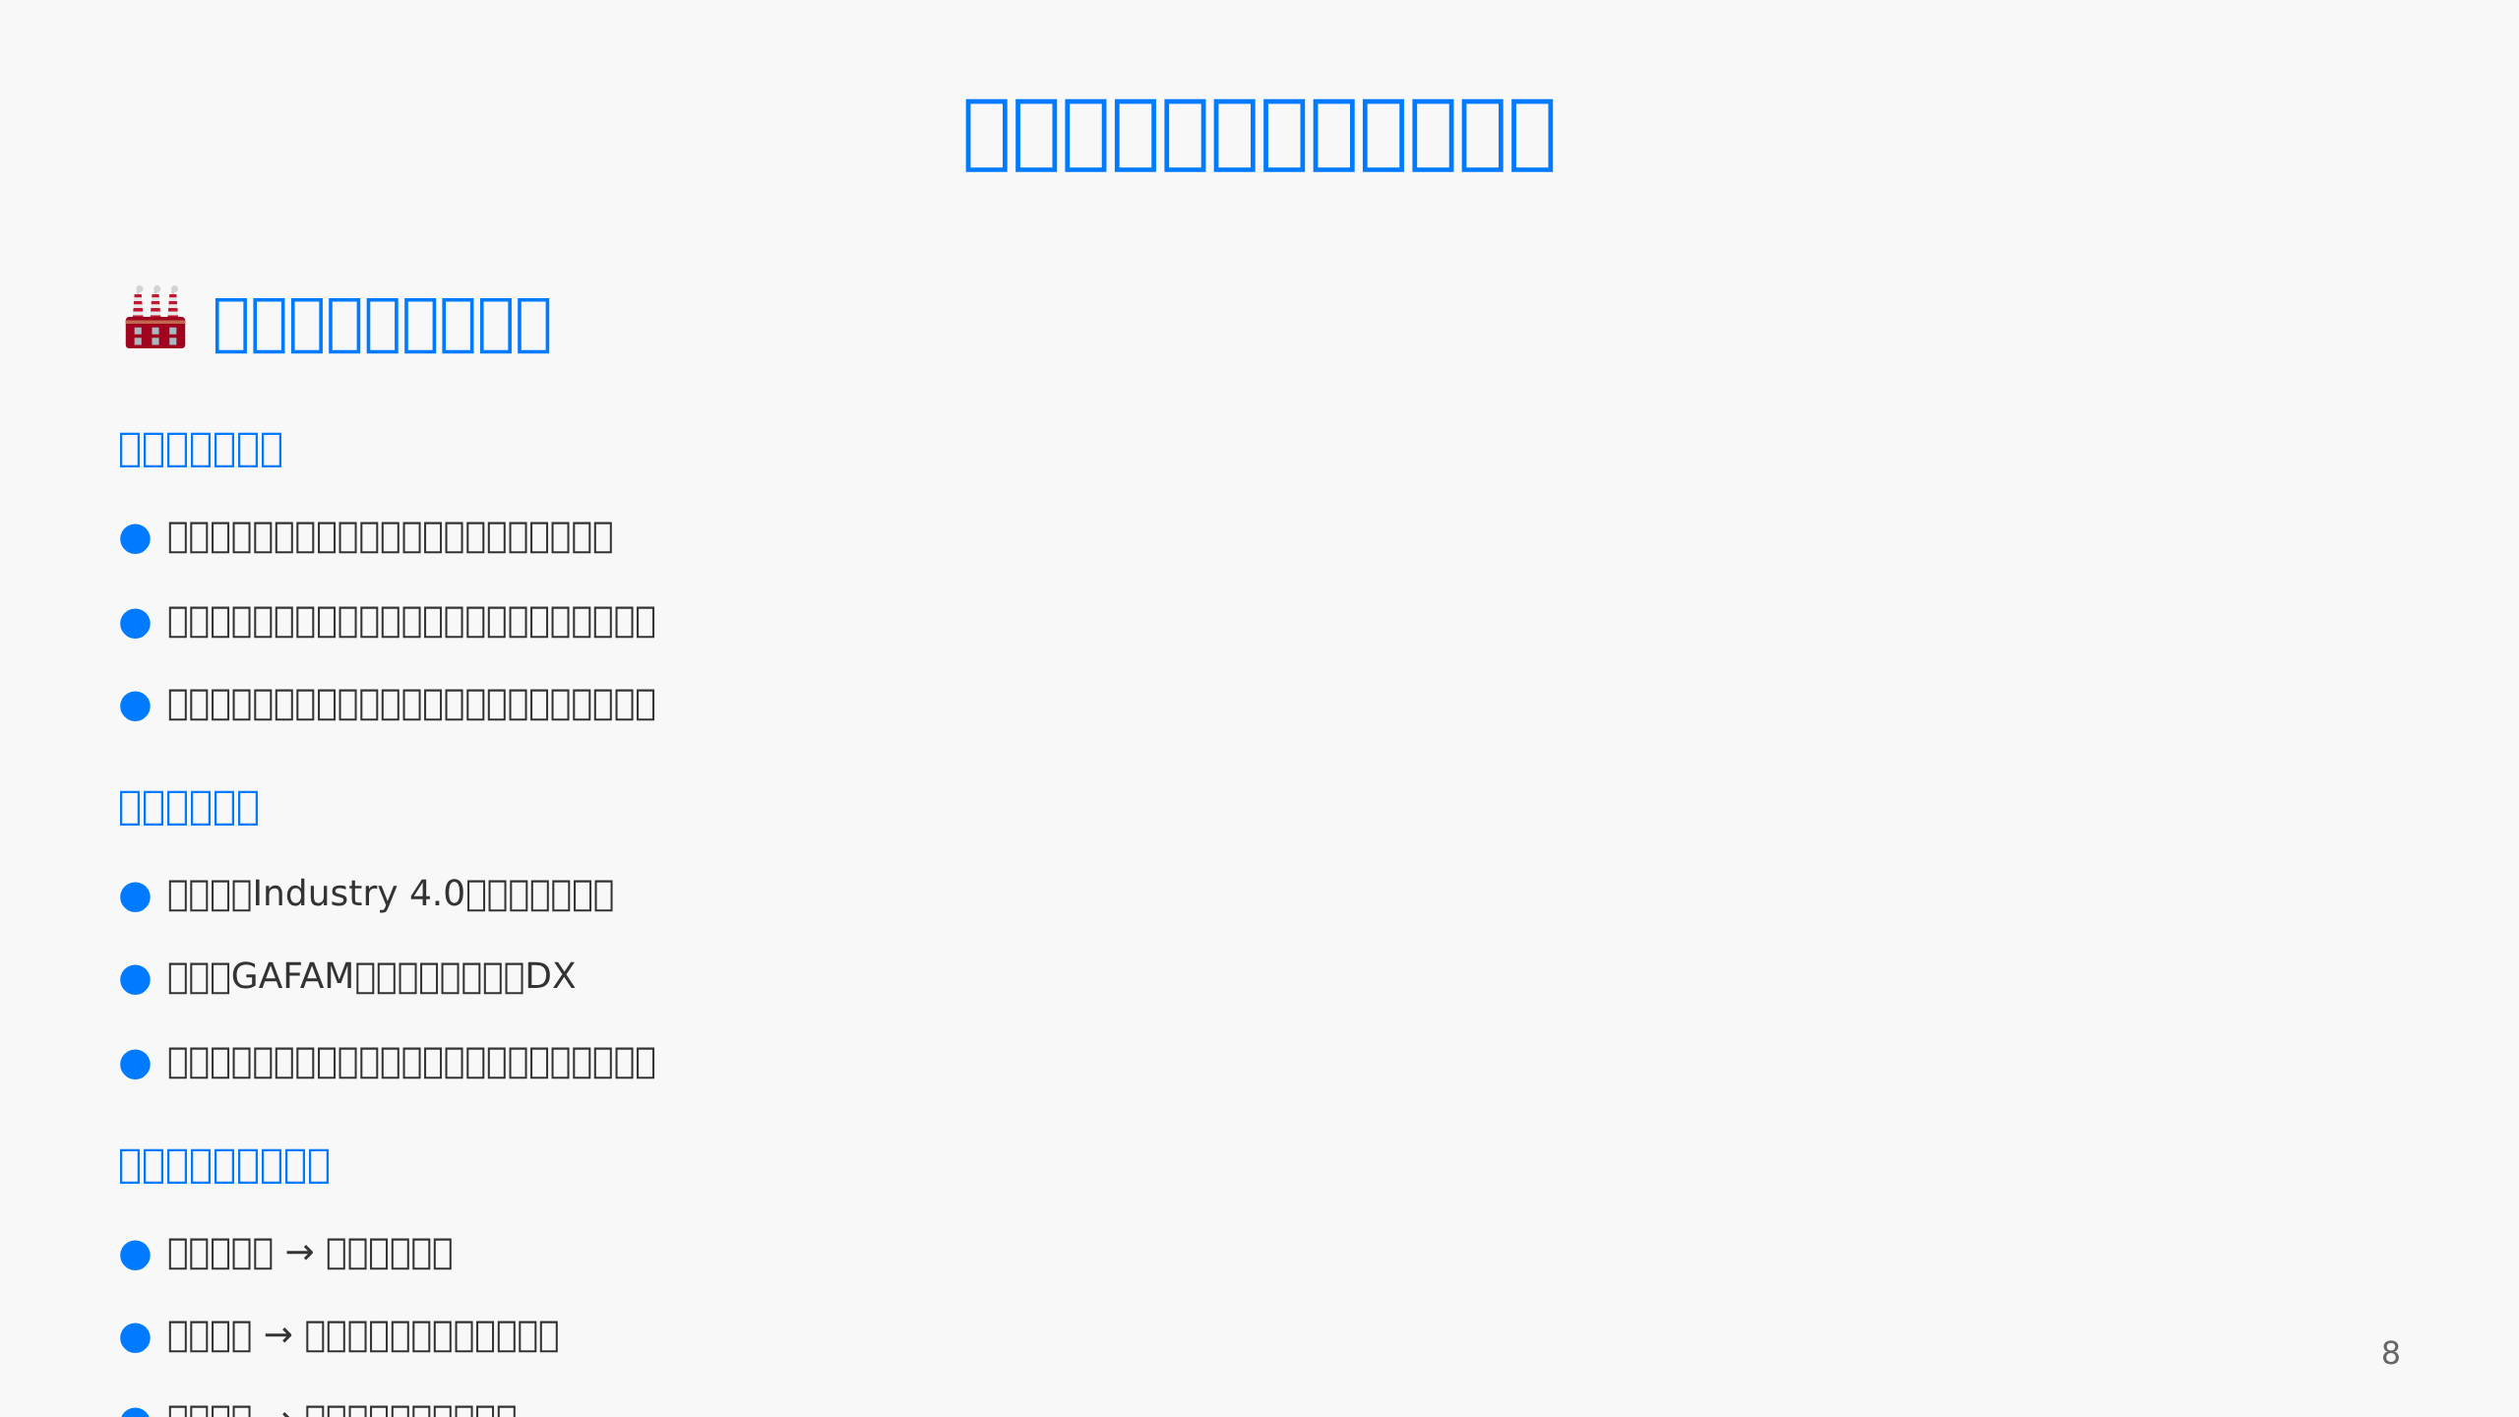

Slide 9
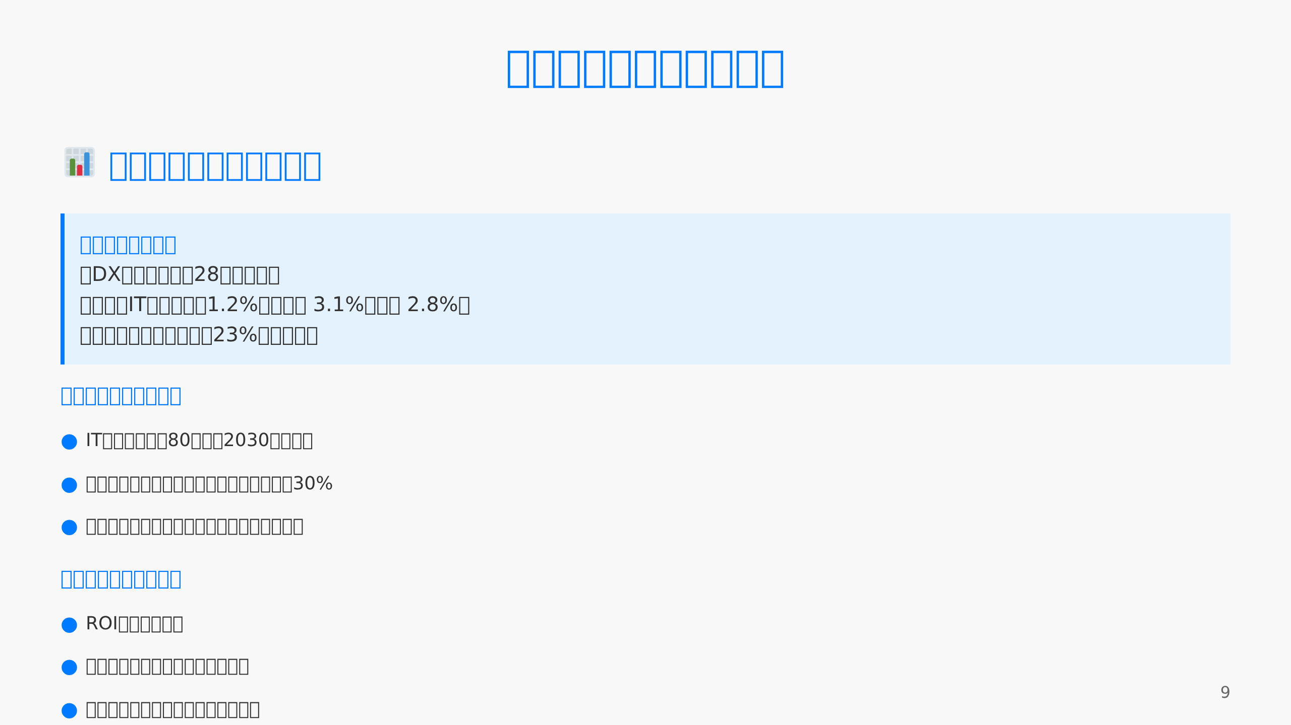

Slide 10
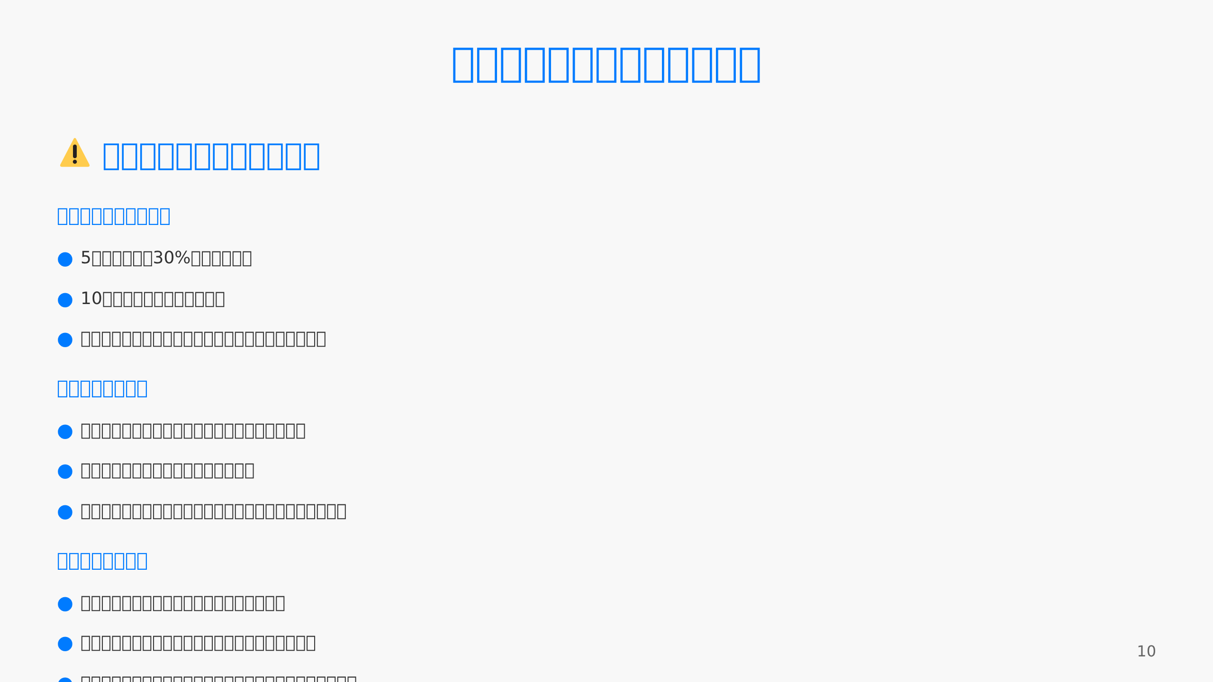
Notes:
_style: "padding-bottom: 40px;"

Slide 11
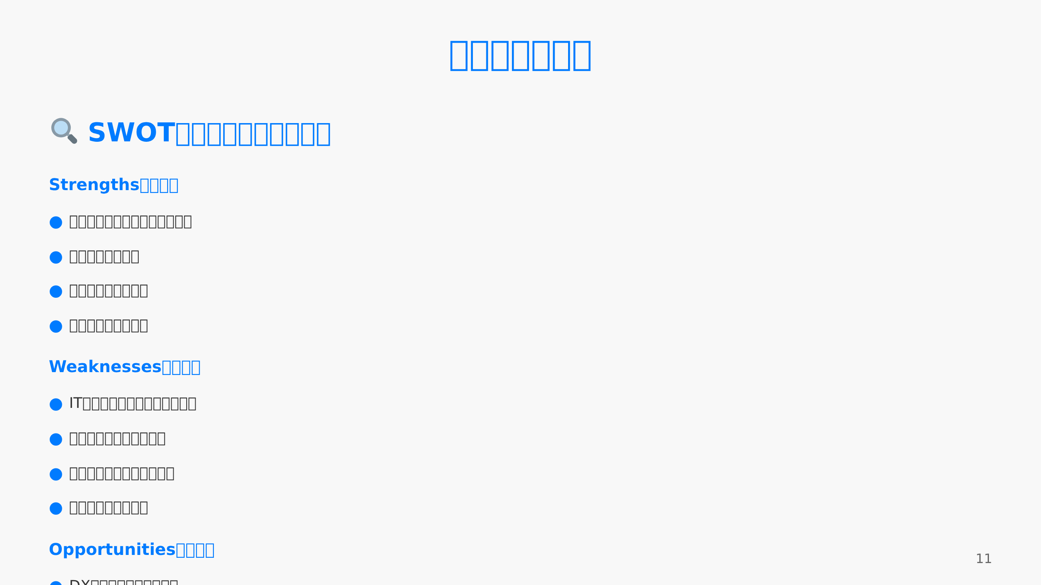
Notes:
_style: "padding-bottom: 40px;"

Slide 12
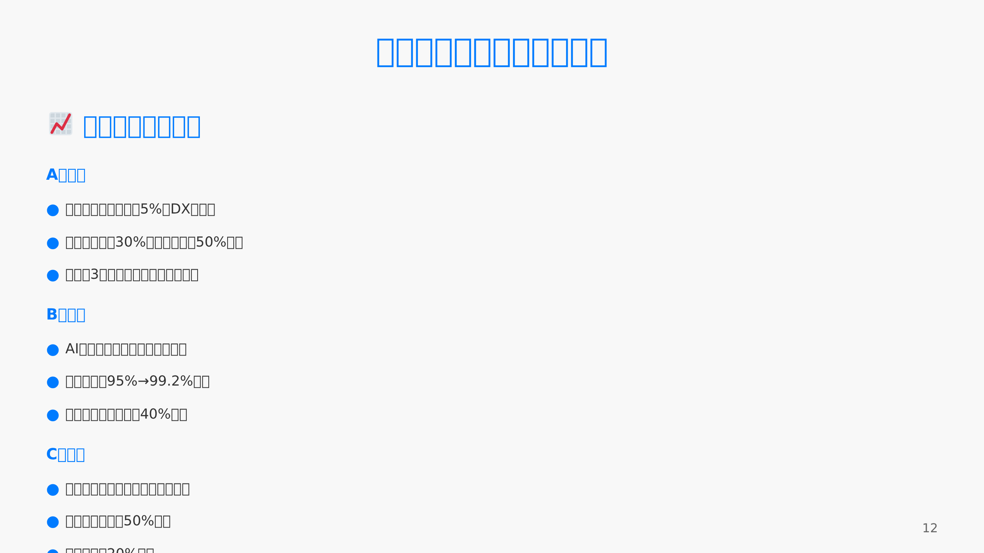
Notes:
_style: "padding-bottom: 40px;"

Slide 13
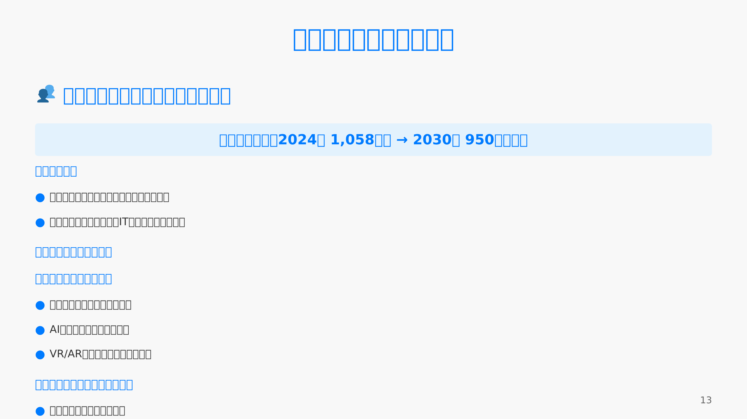

Slide 14
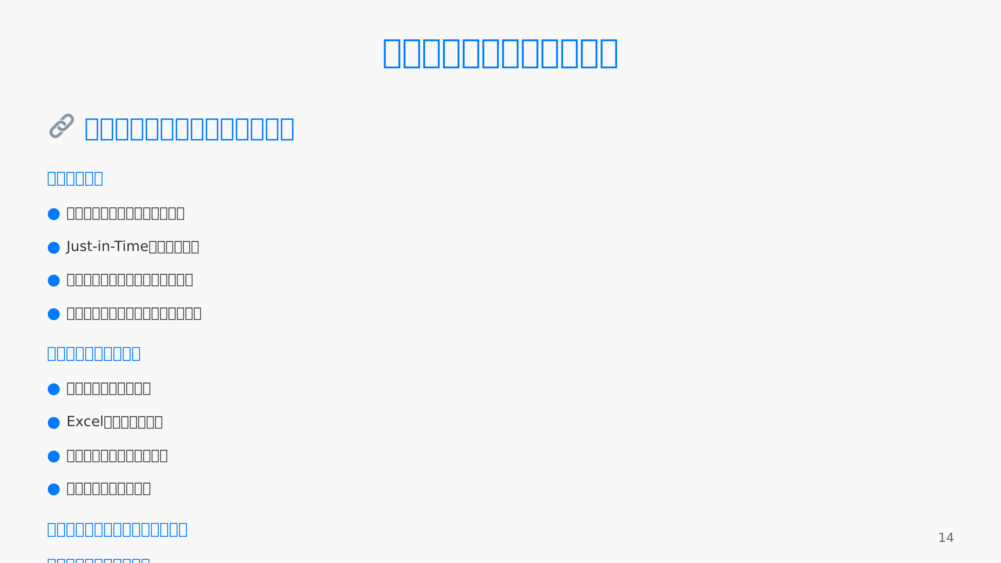

Slide 15
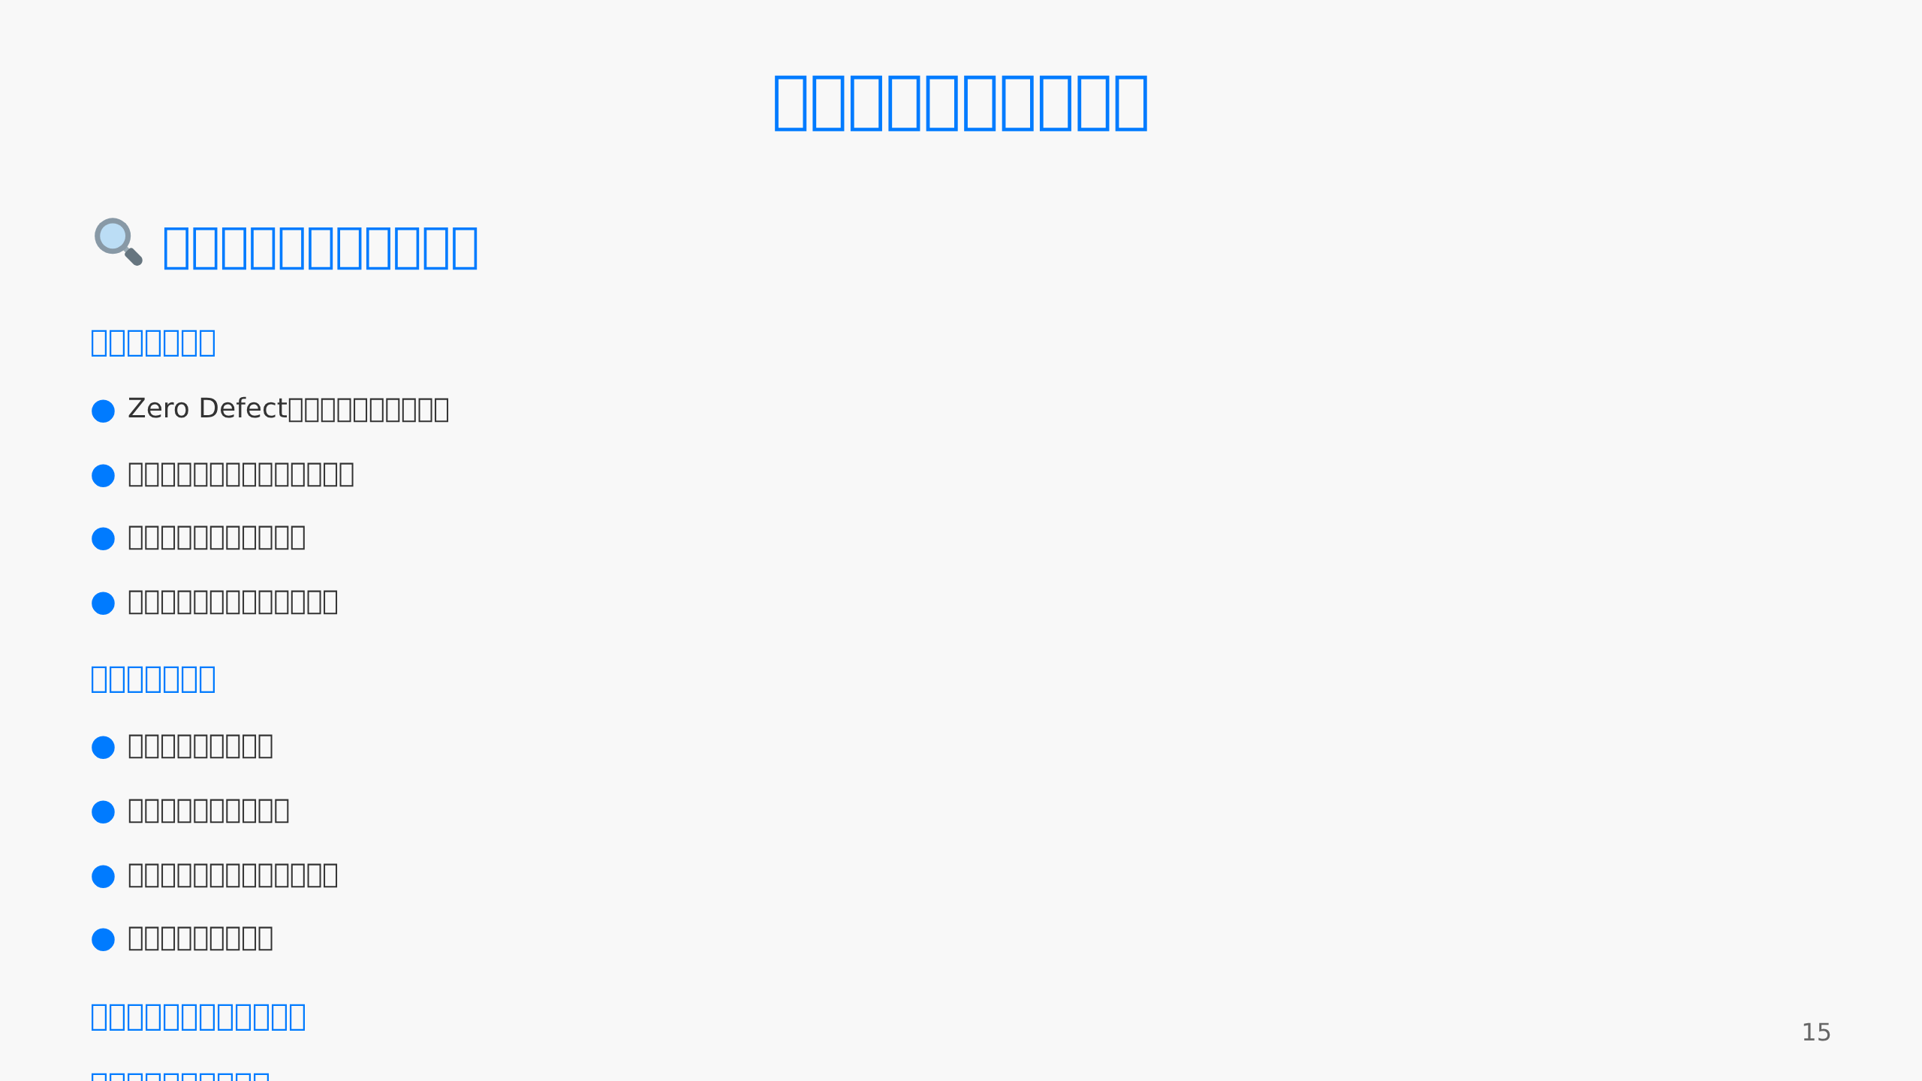

Slide 16
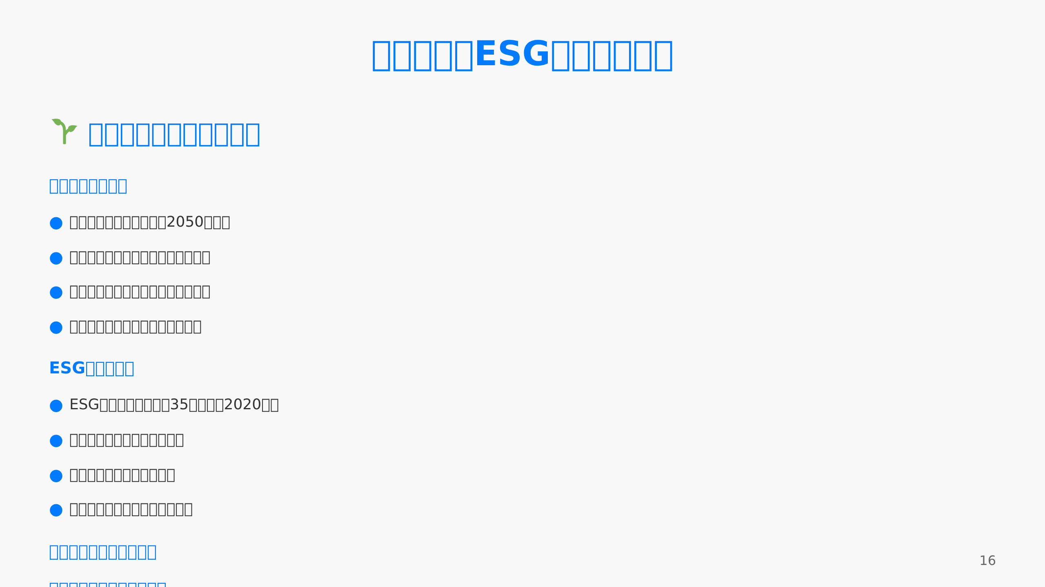

Slide 17
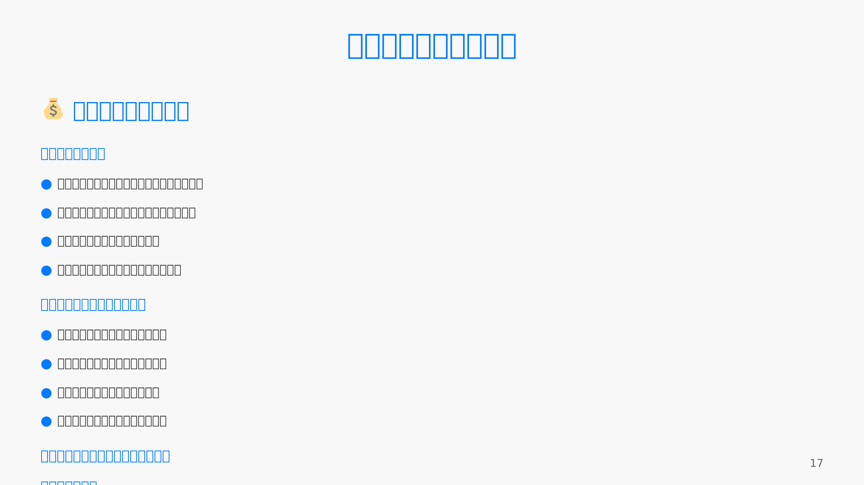

Slide 18
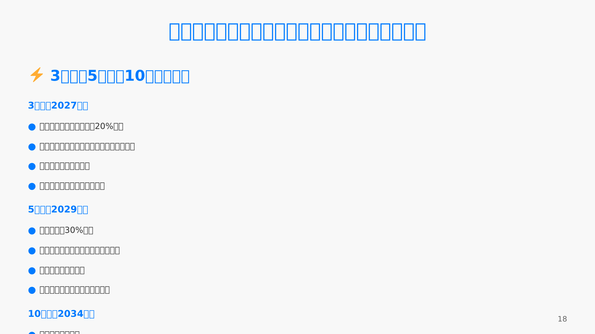
Notes:
_style: "padding-bottom: 45px;"

Slide 19
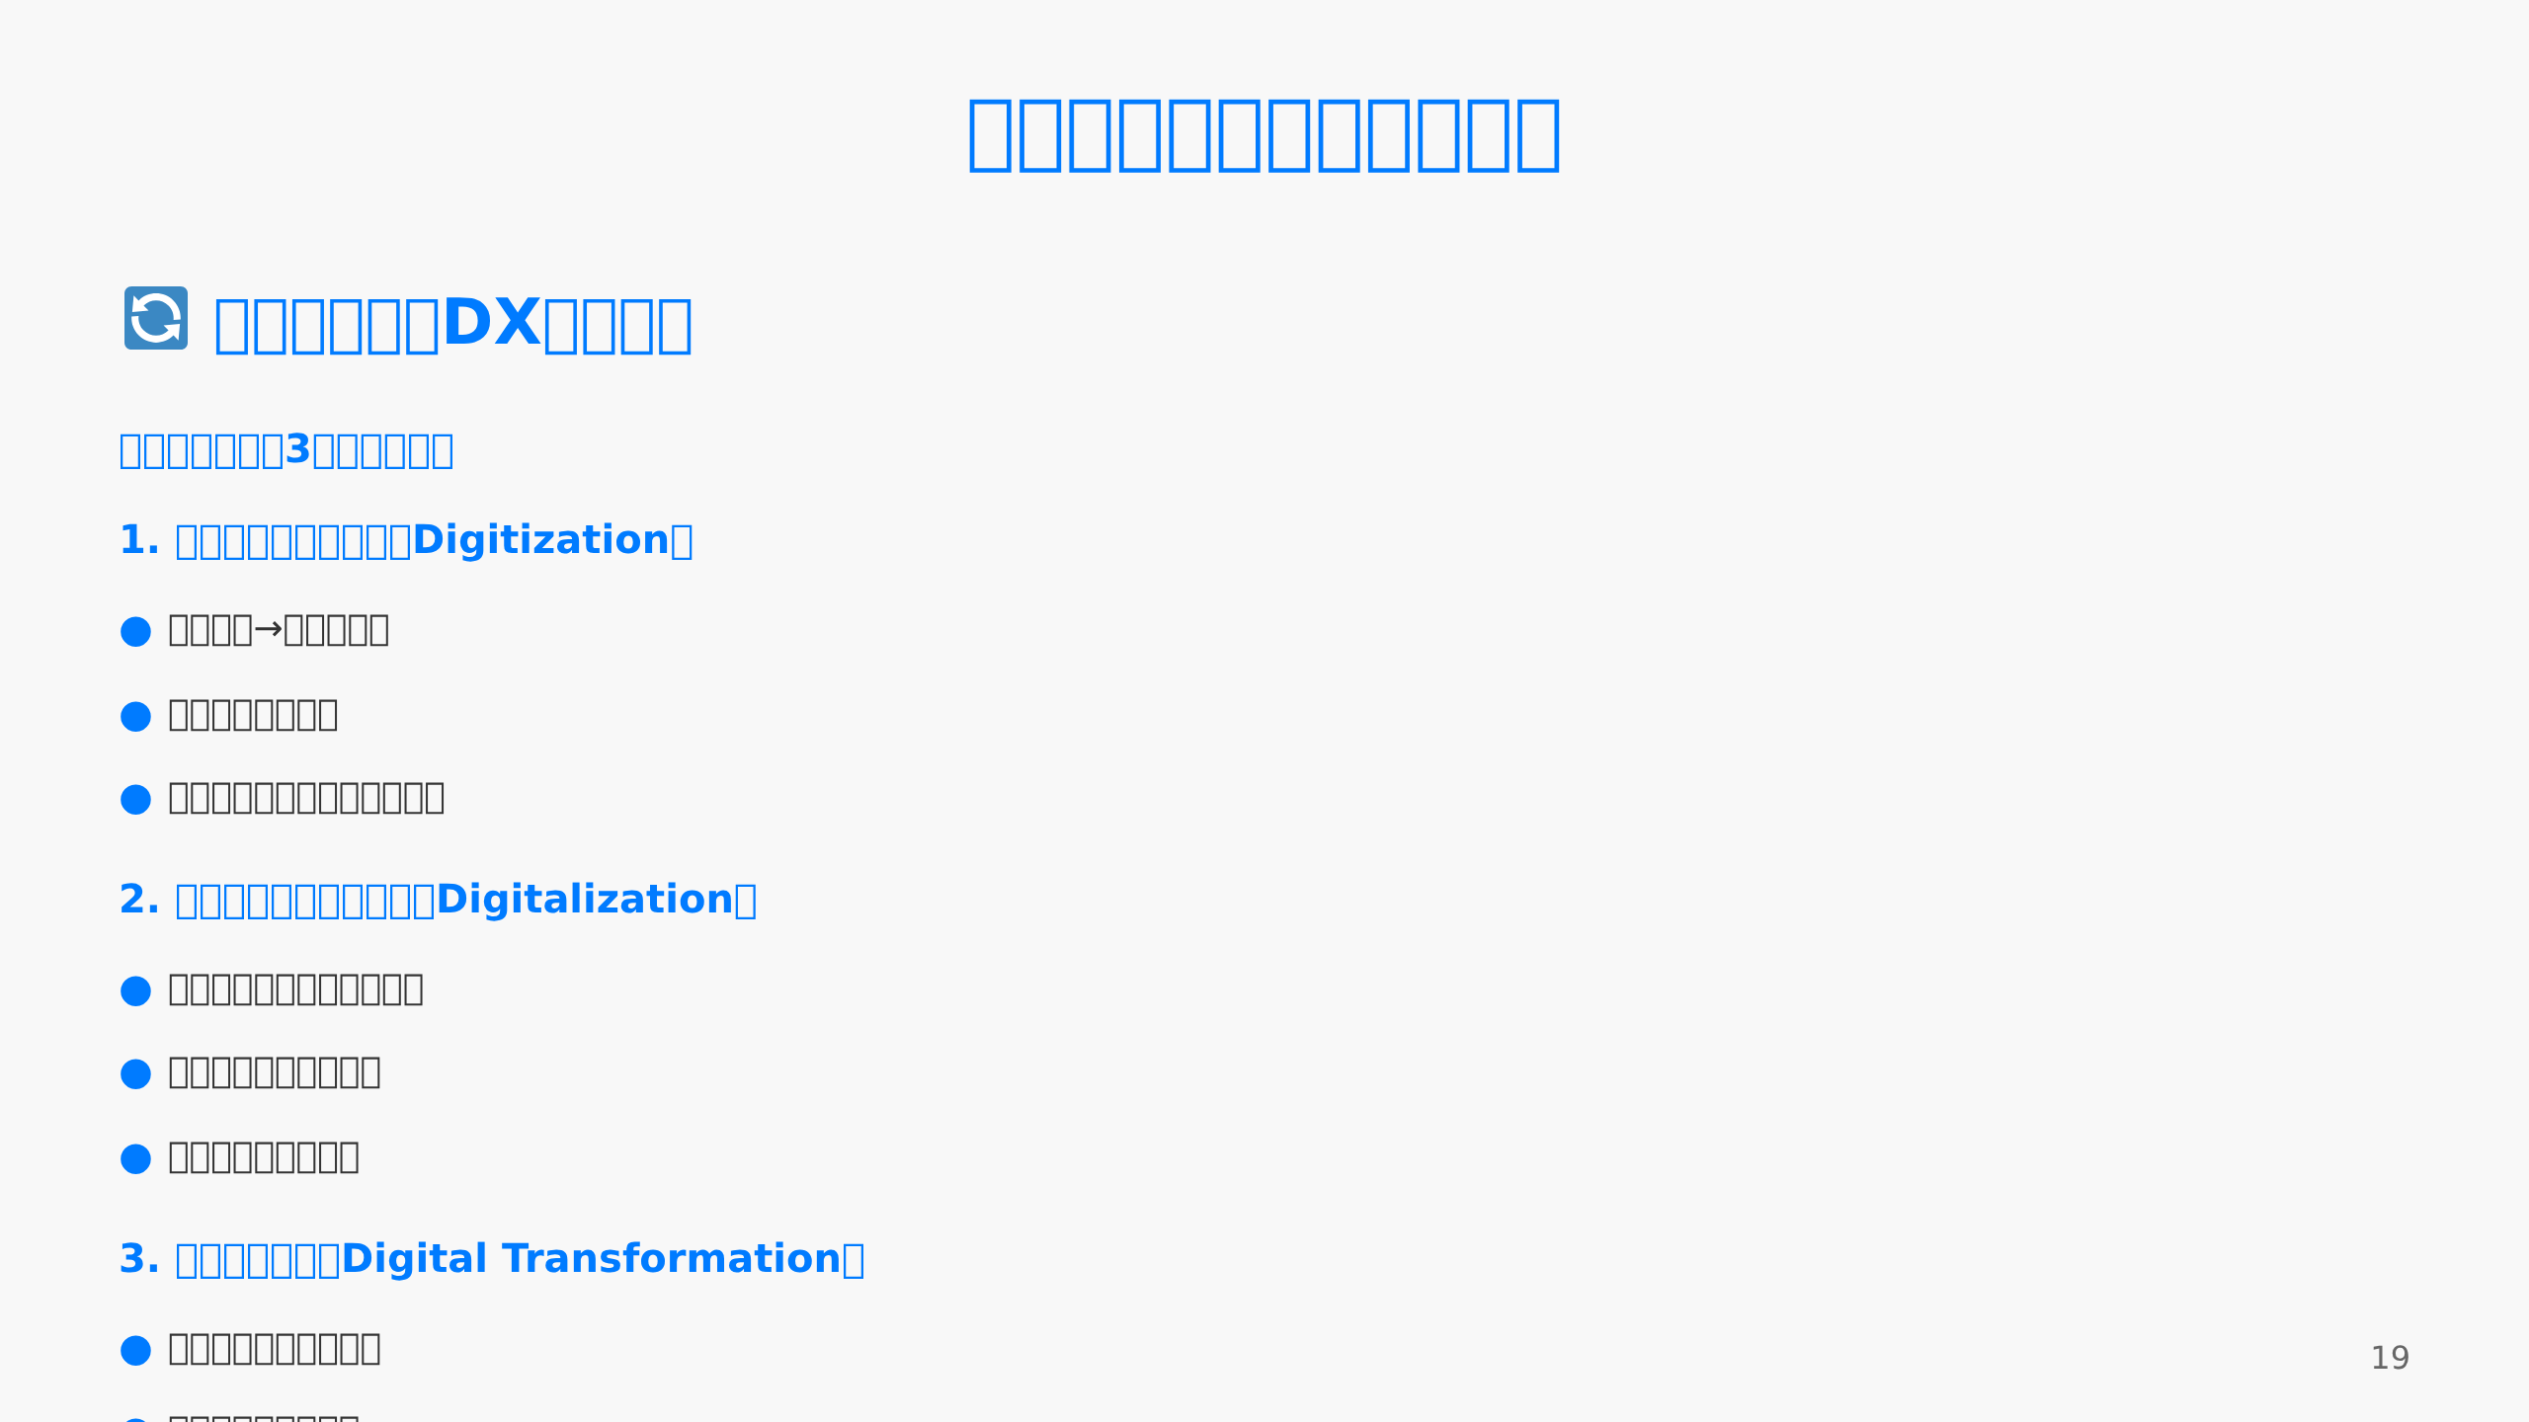

Slide 20
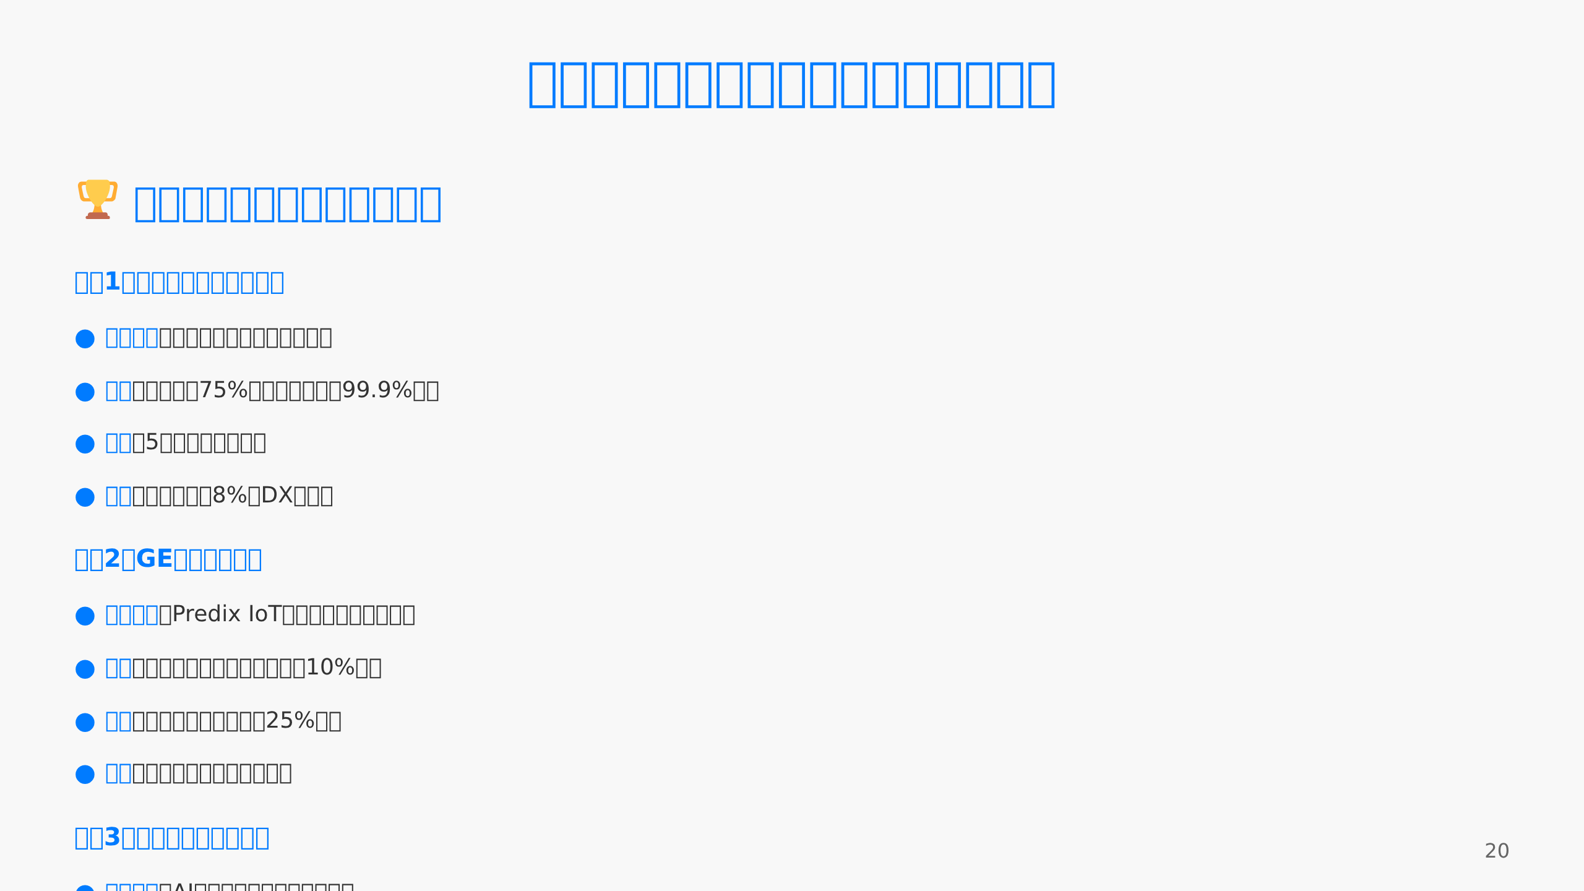

Slide 21
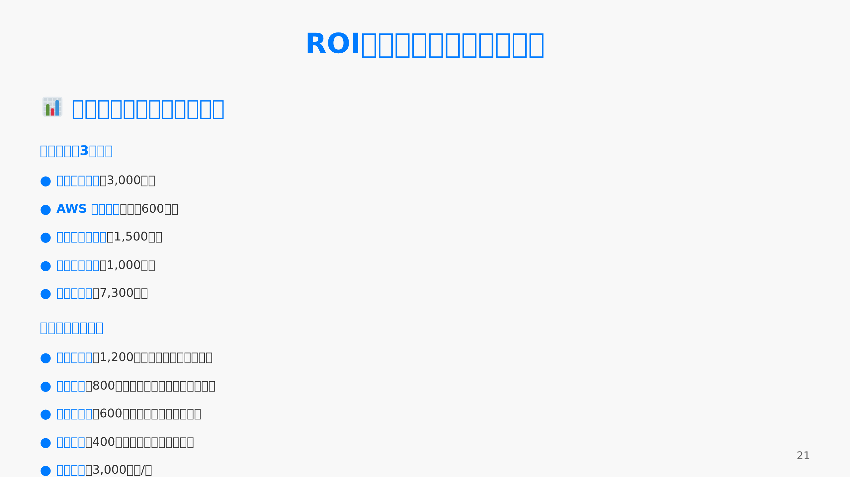

Slide 22
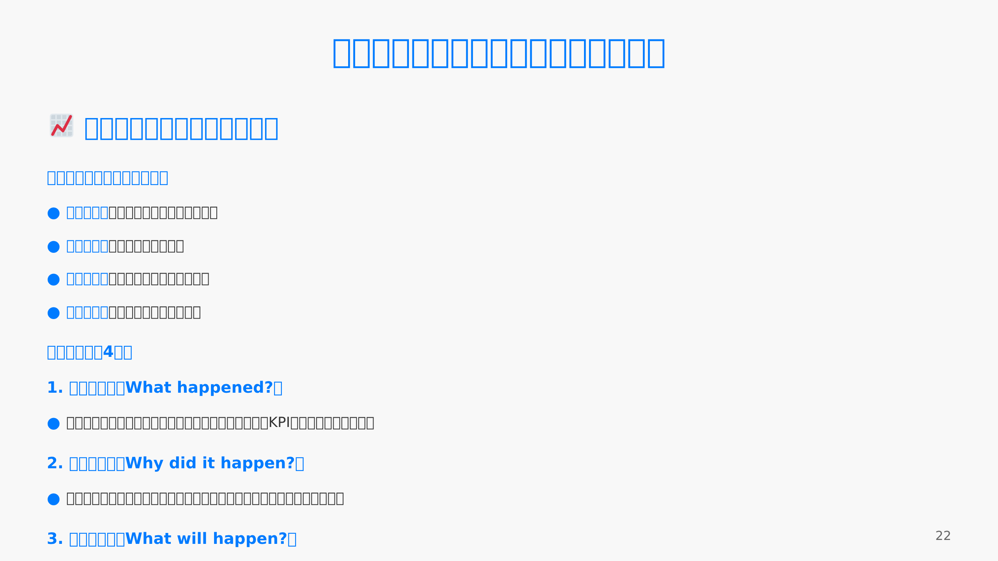

Slide 23
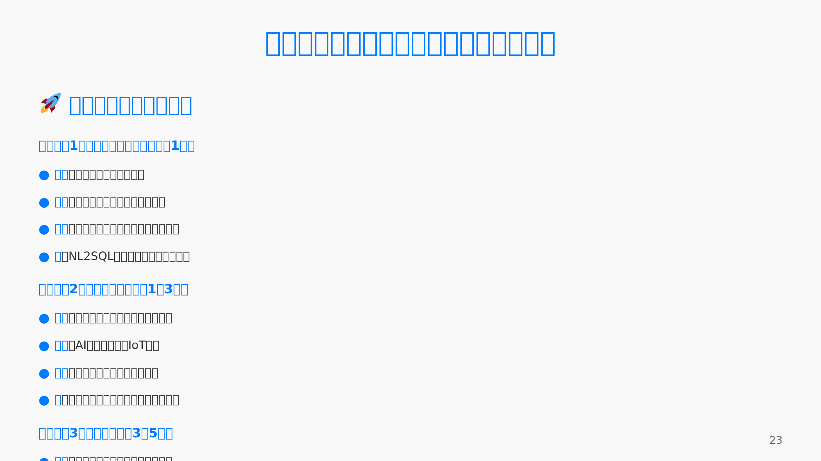

Slide 24
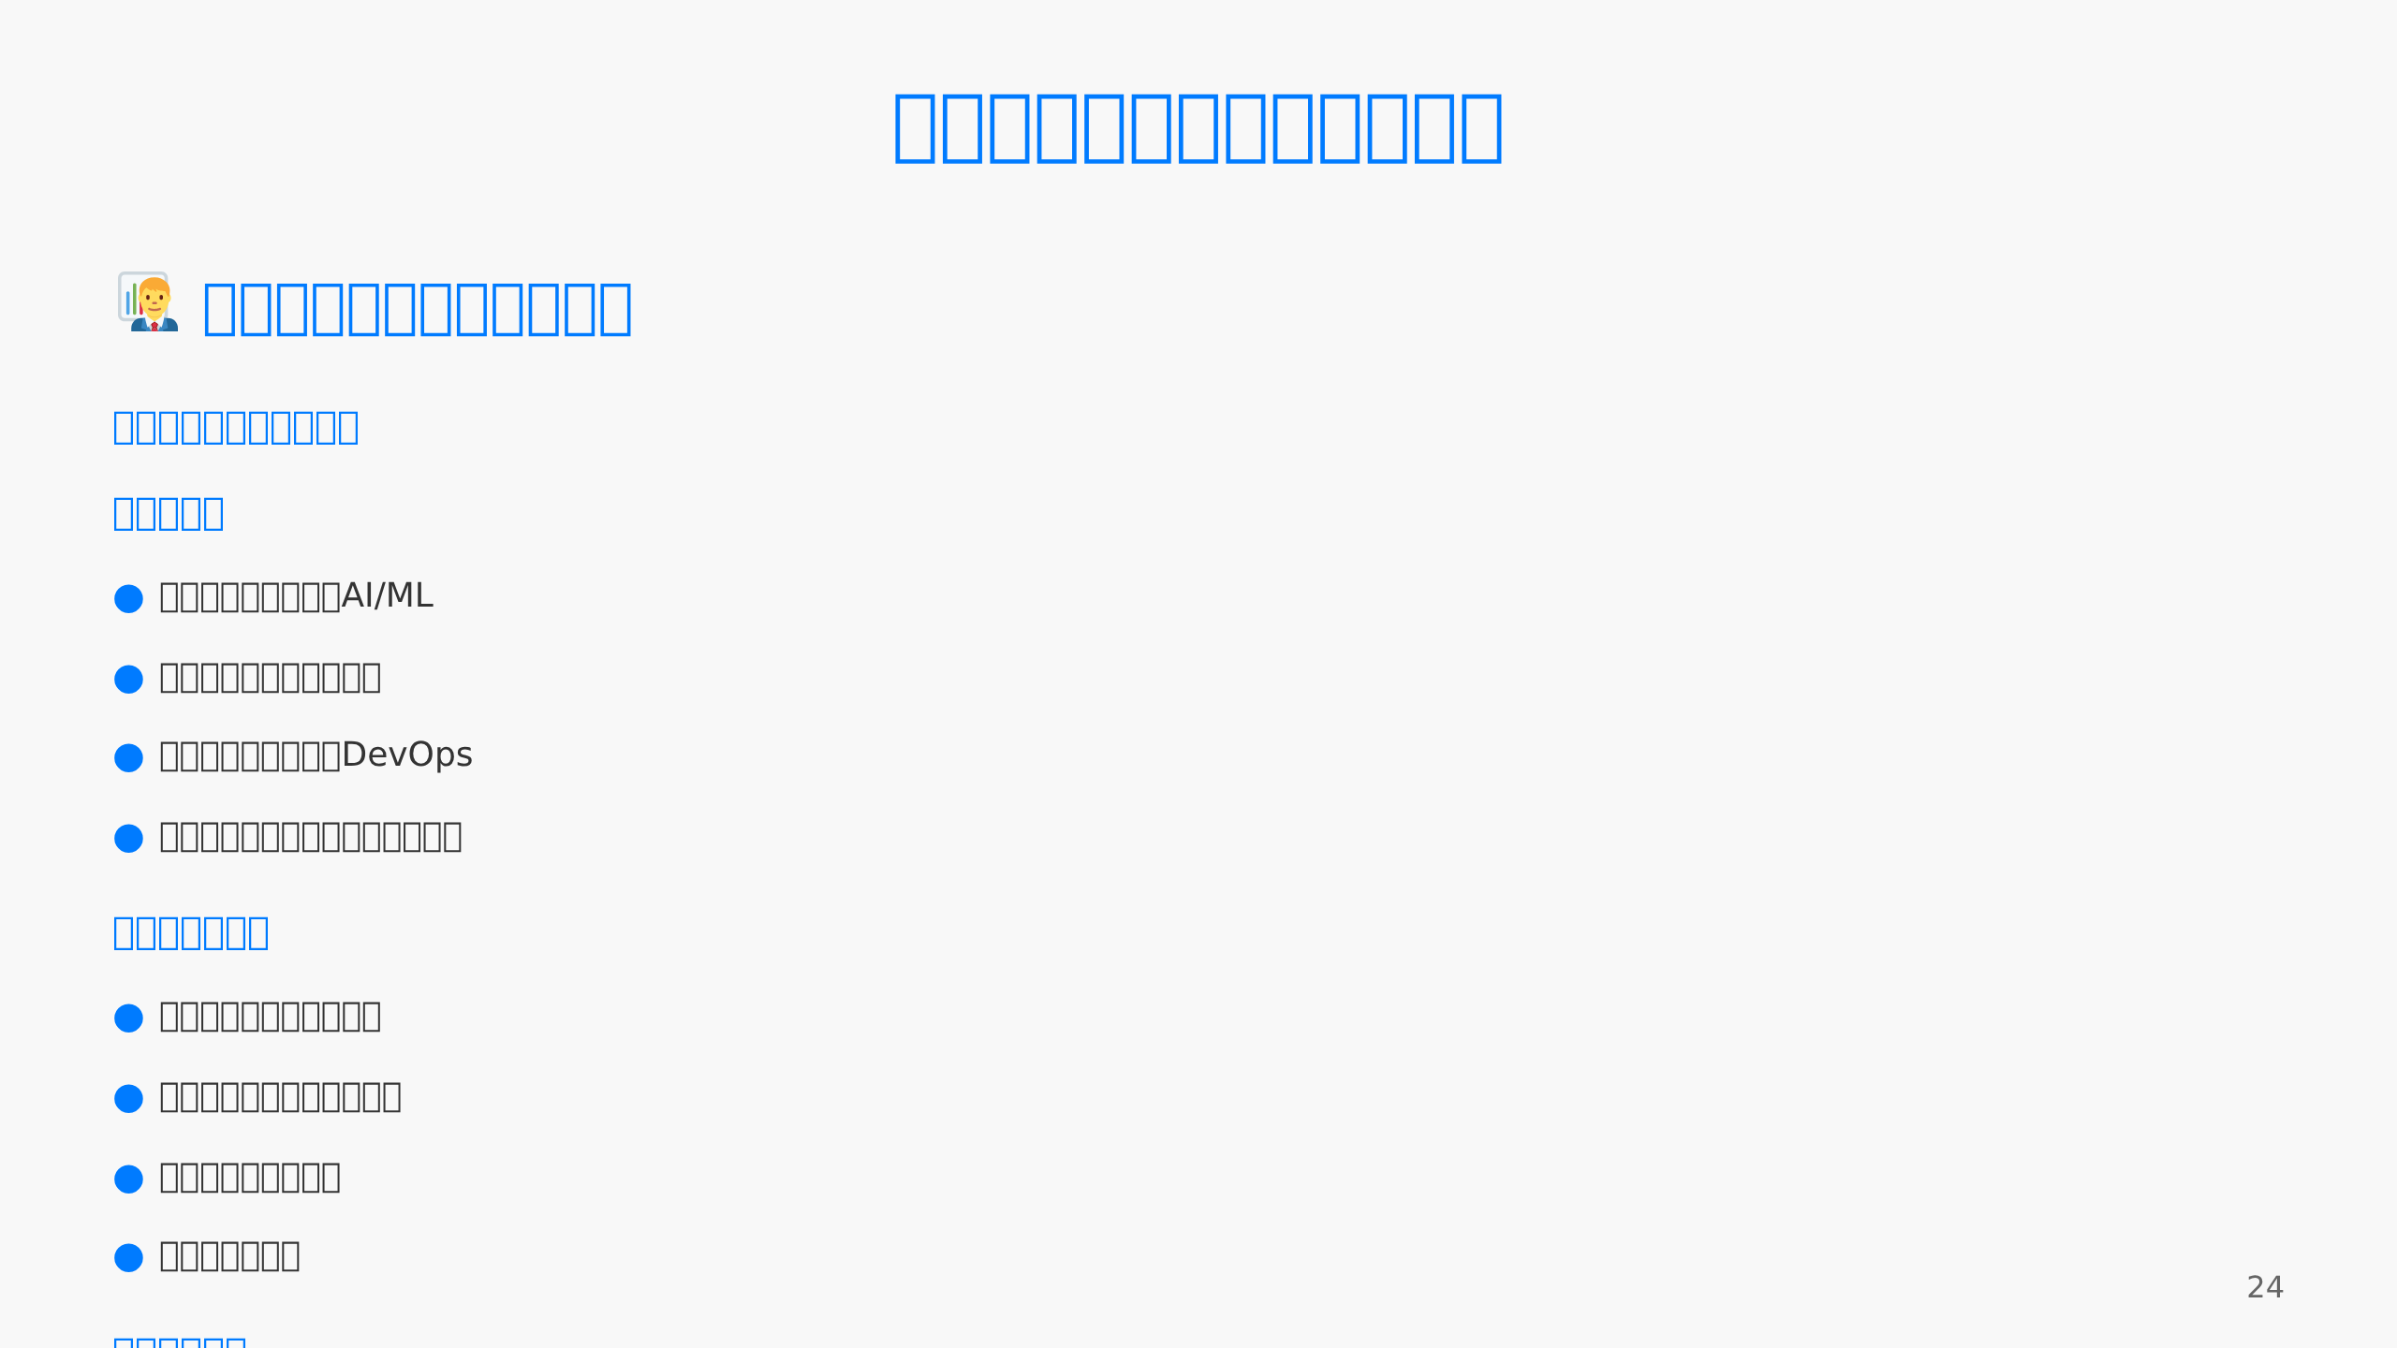

Slide 25
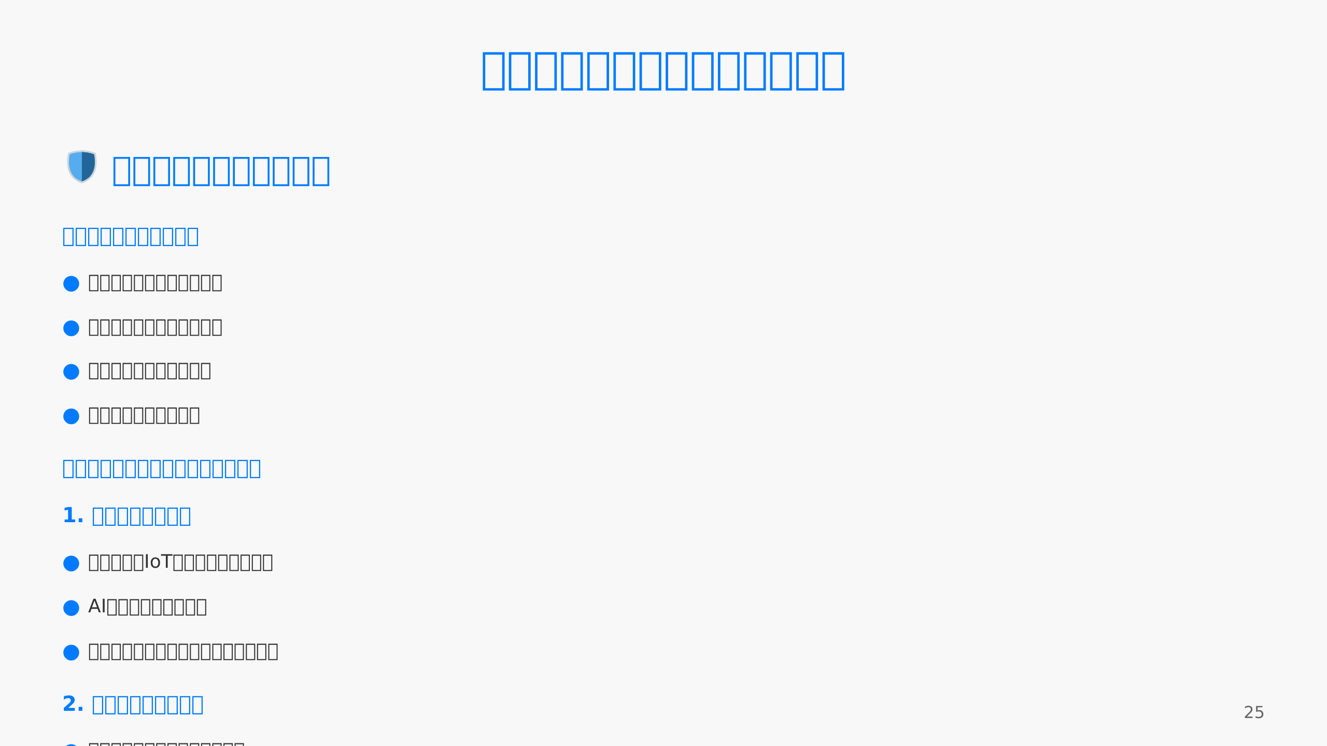

Slide 26
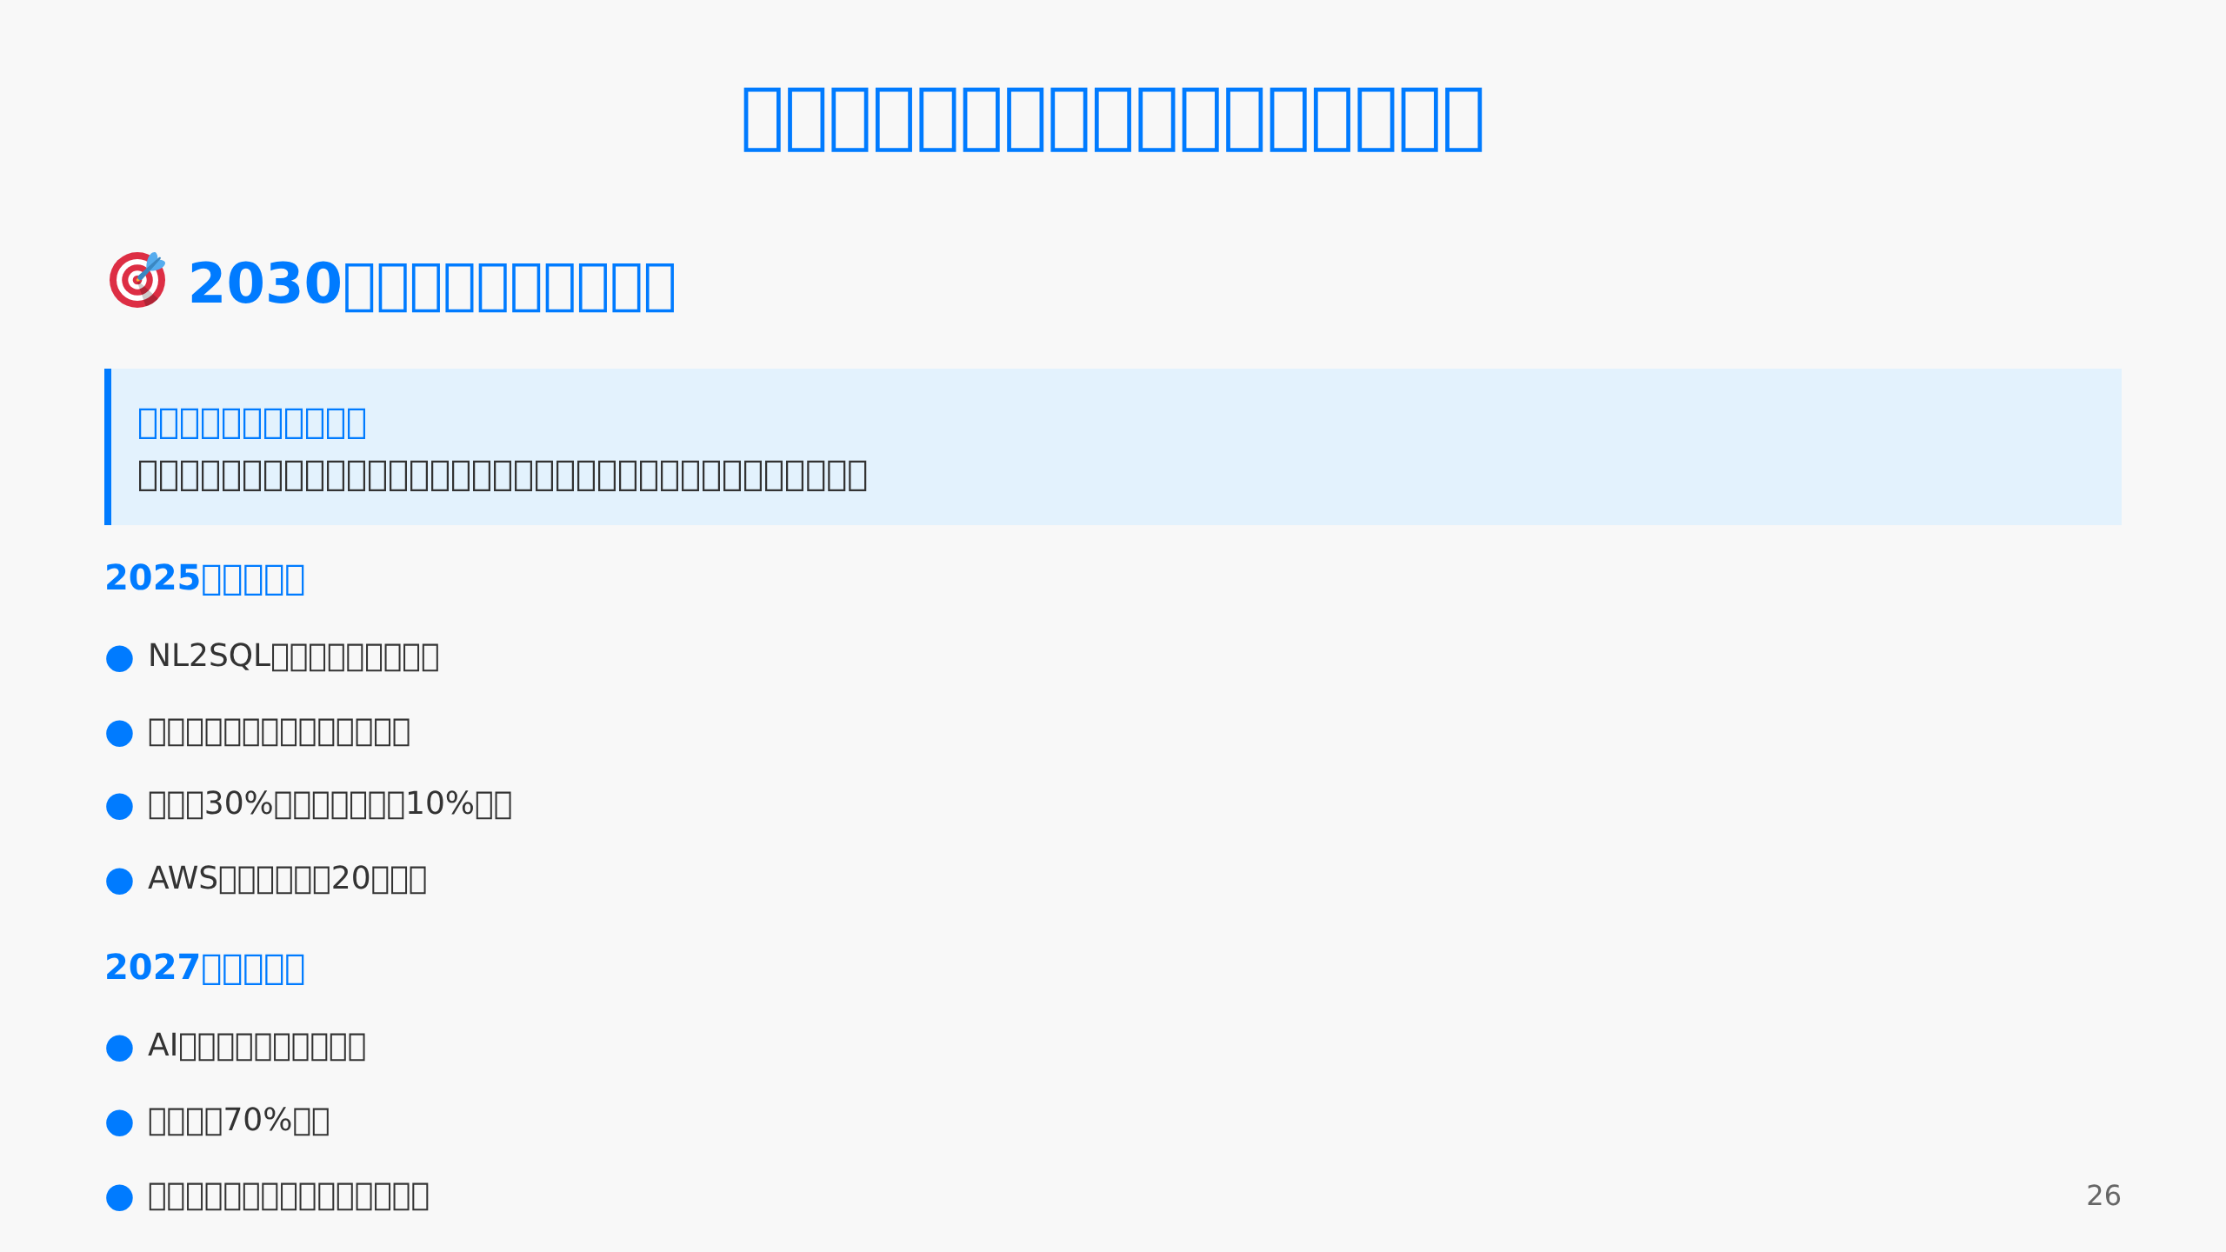

Slide 27
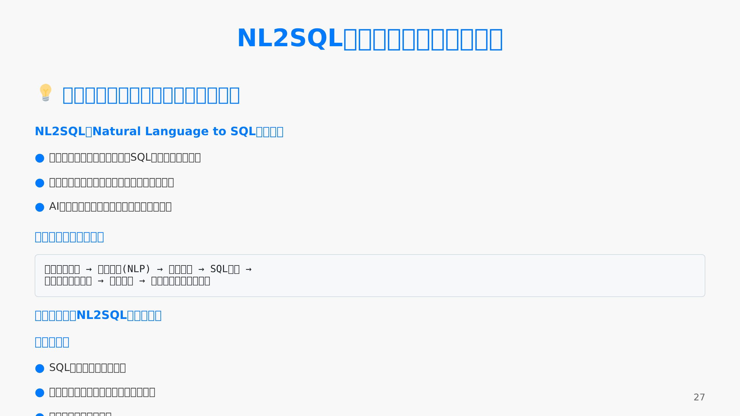

Slide 28
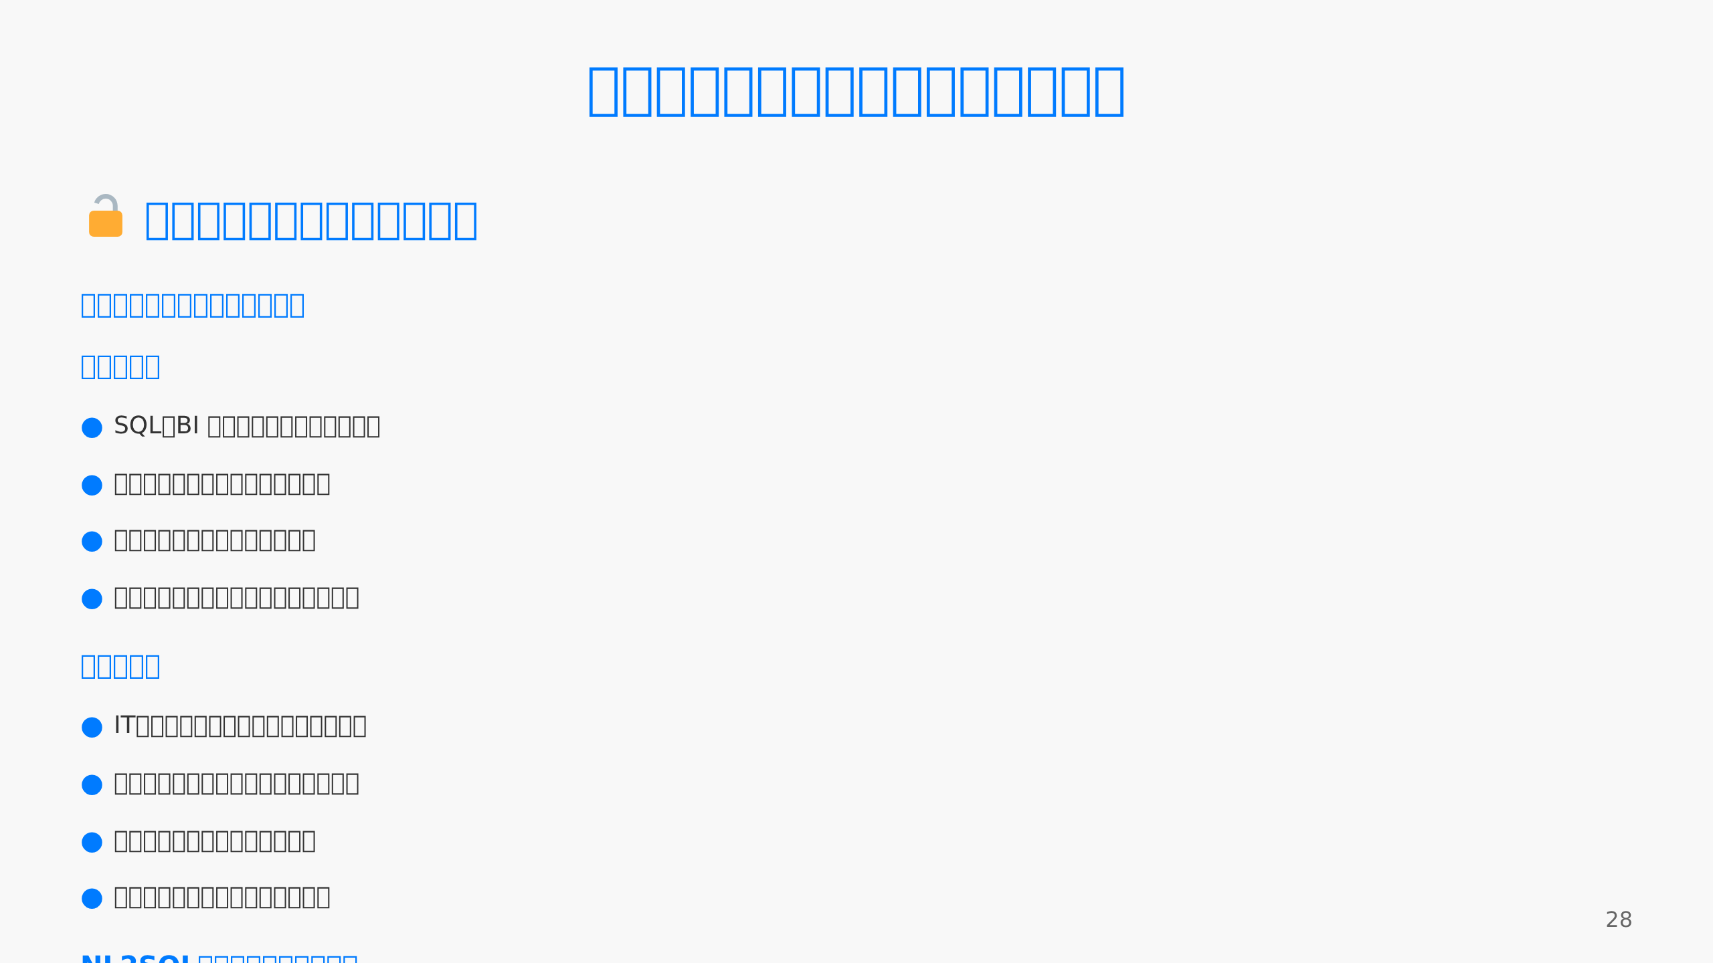
Notes:
_style: "padding-bottom: 35px;"

Slide 29
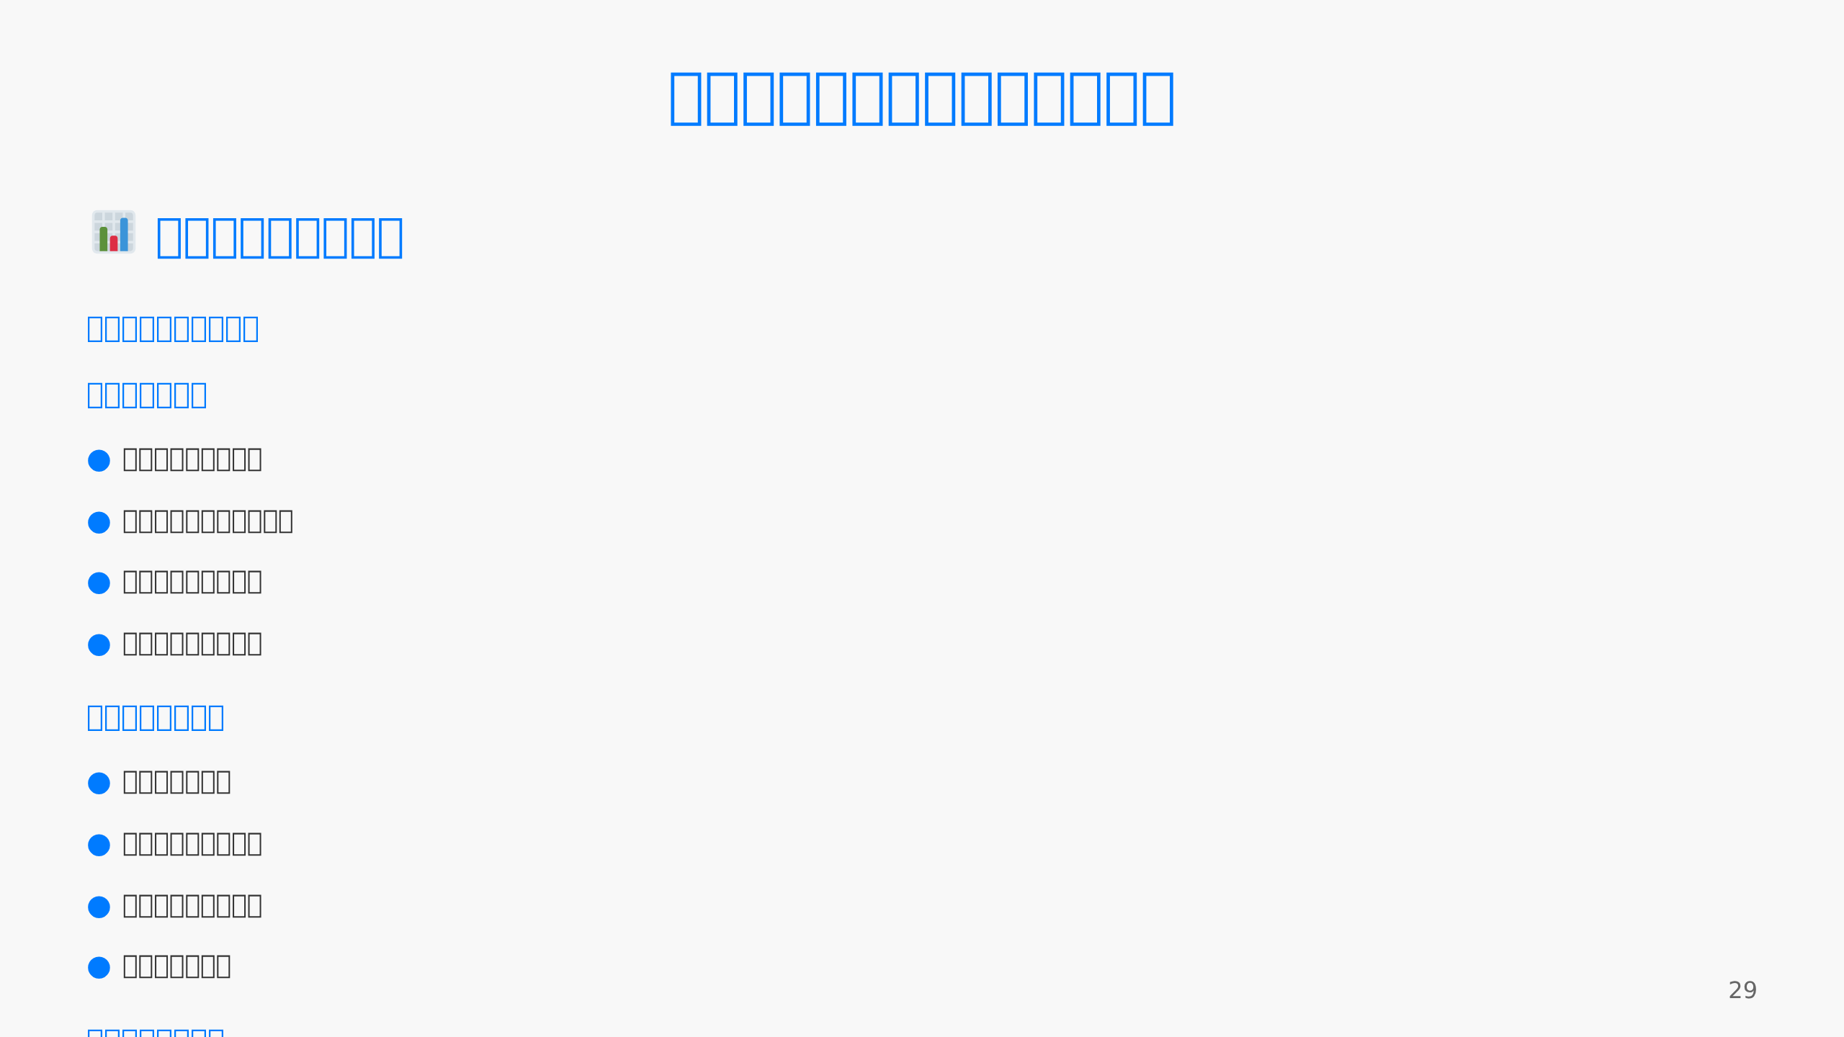
Notes:
_style: "padding-bottom: 35px;"

Slide 30
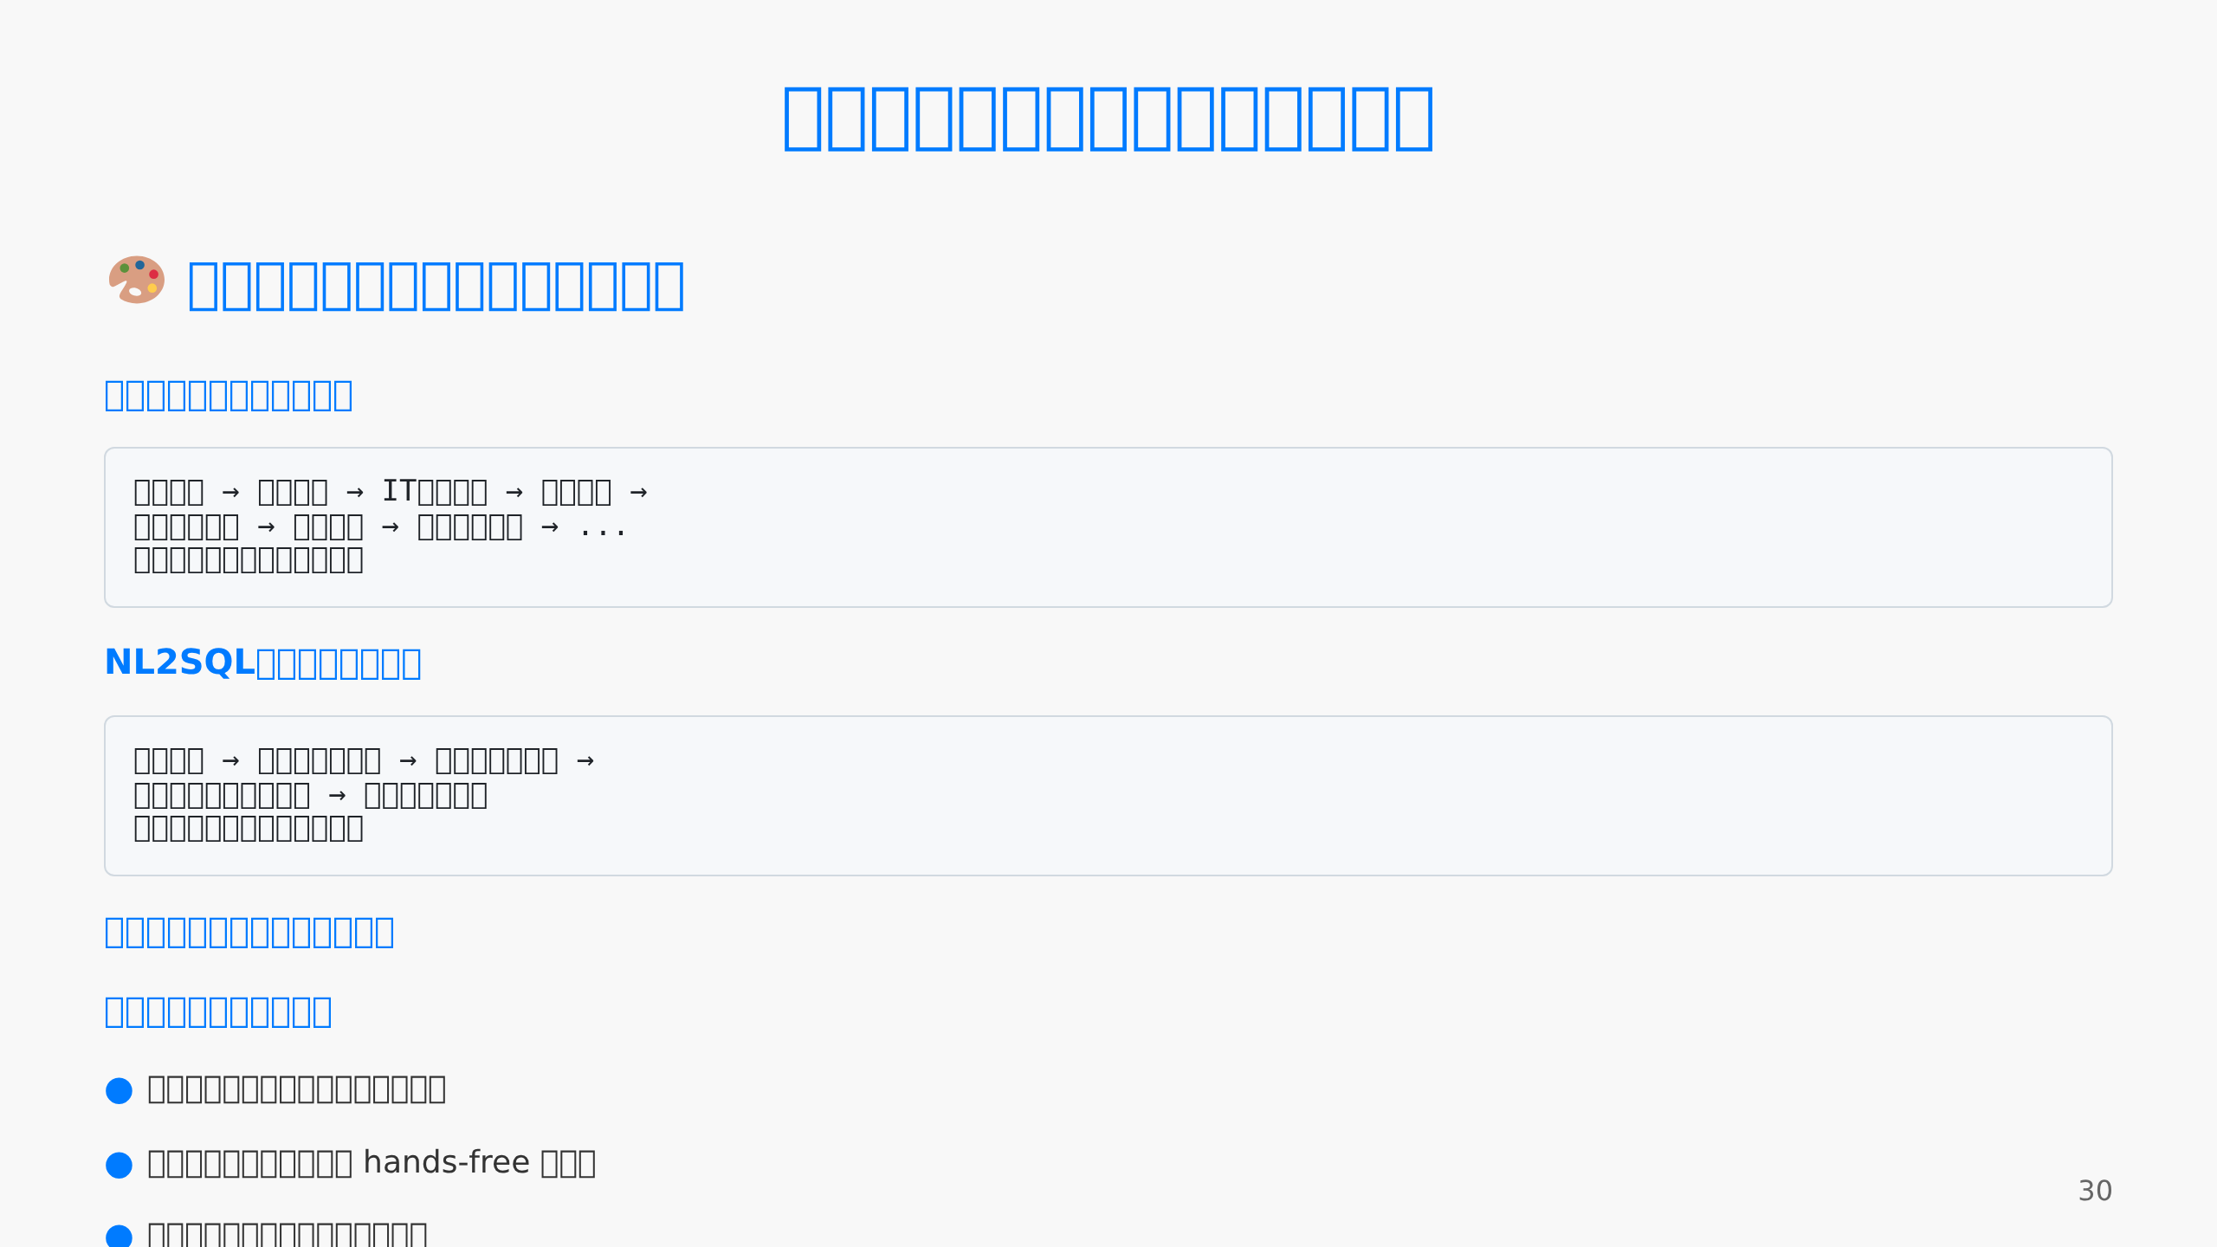
Notes:
_style: "padding-bottom: 45px;"

Slide 31
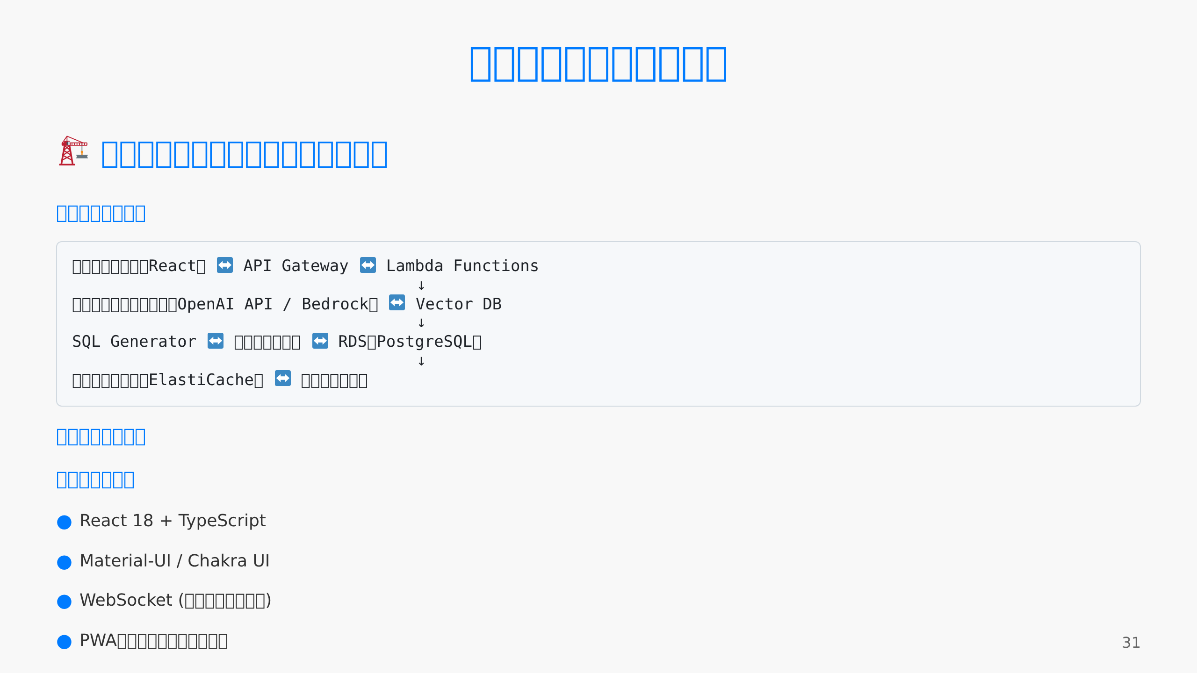

Slide 32
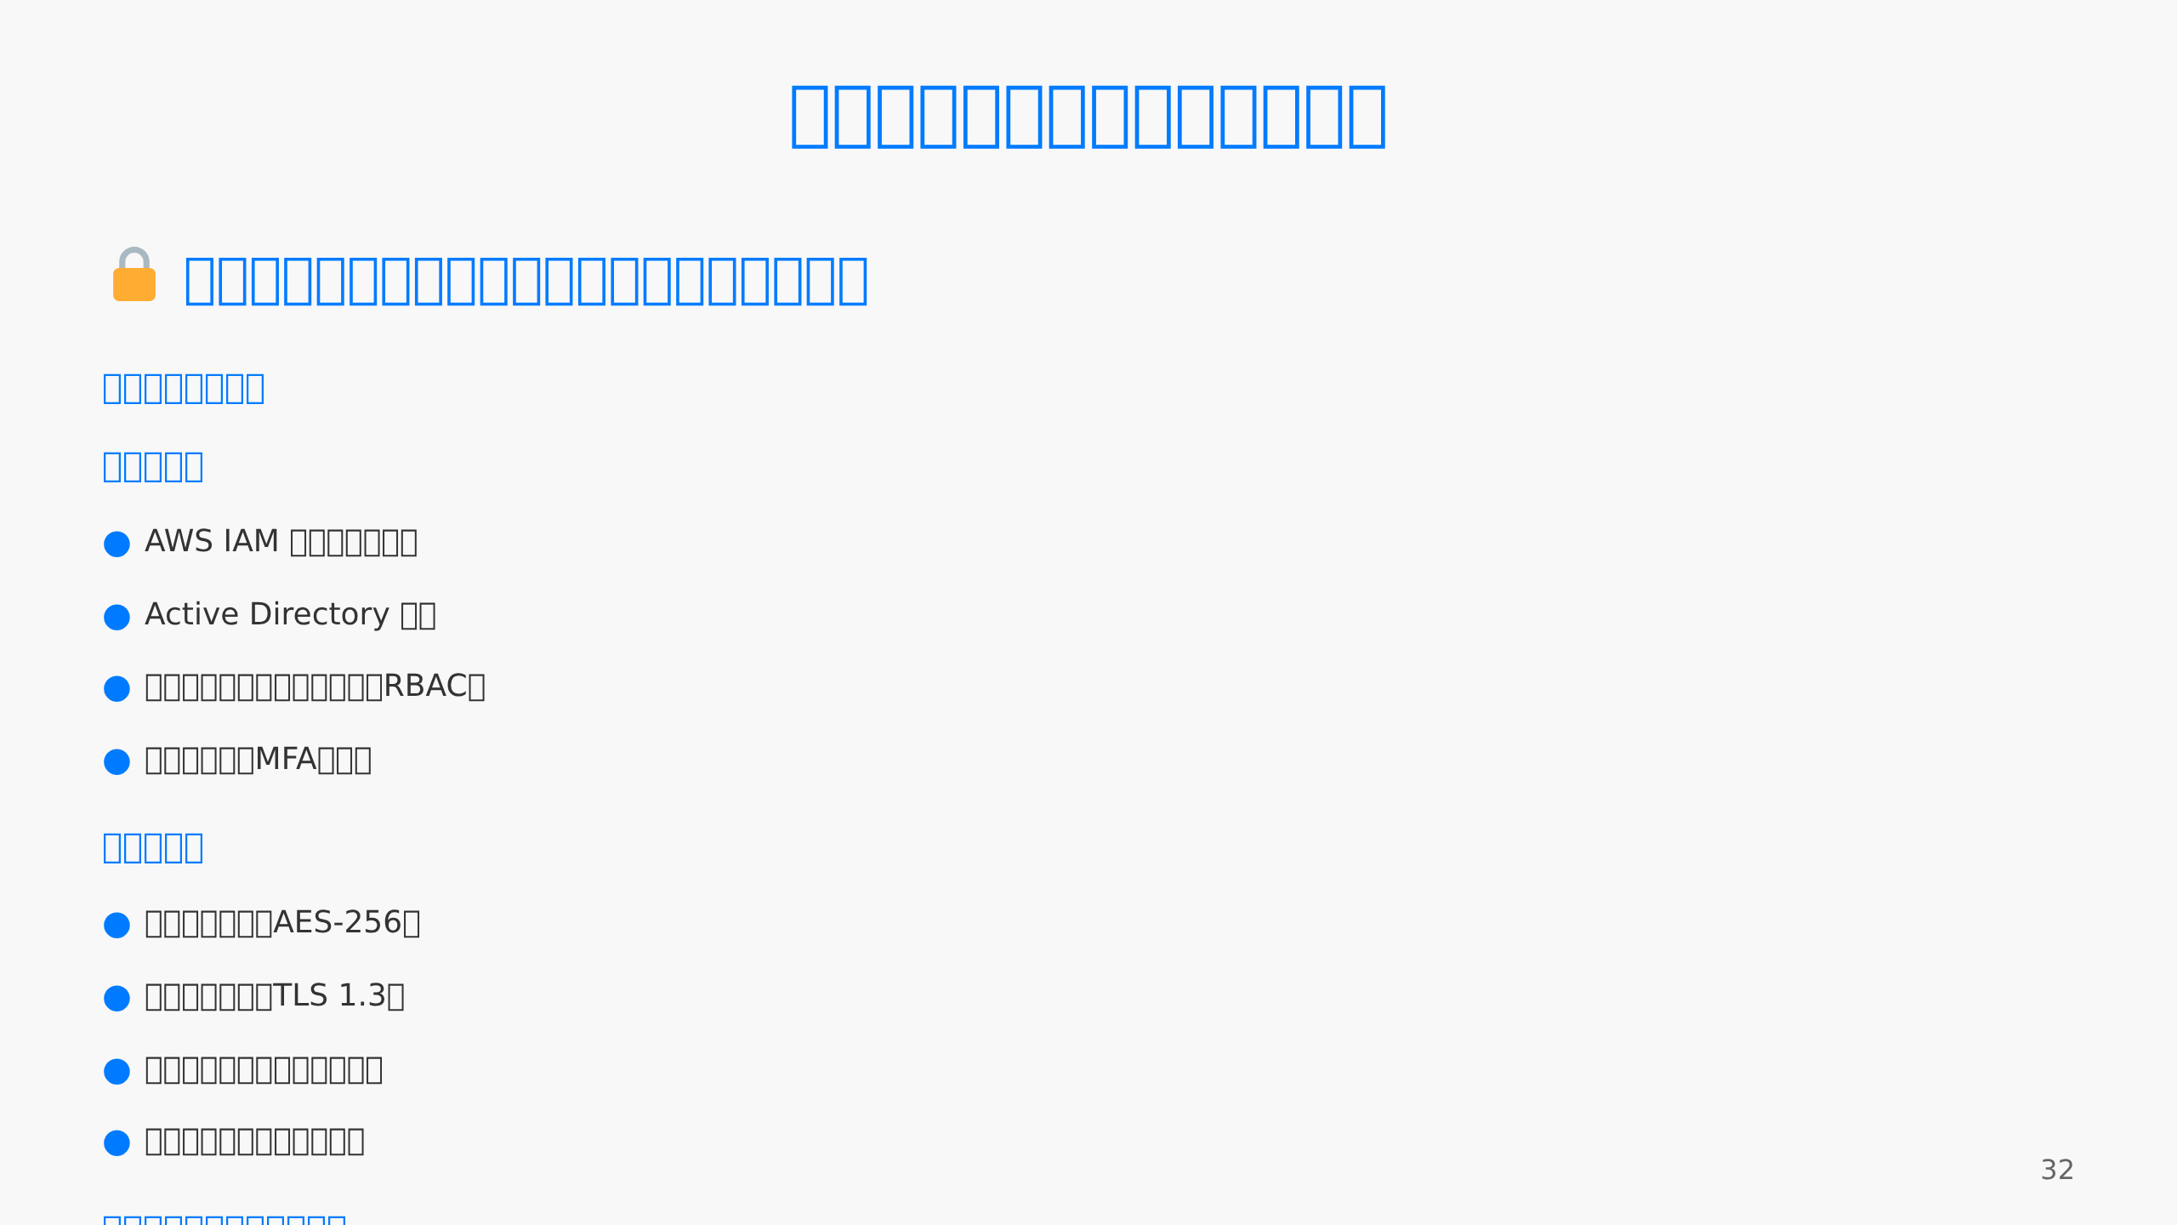
Notes:
_style: "padding-bottom: 45px;"

Slide 33
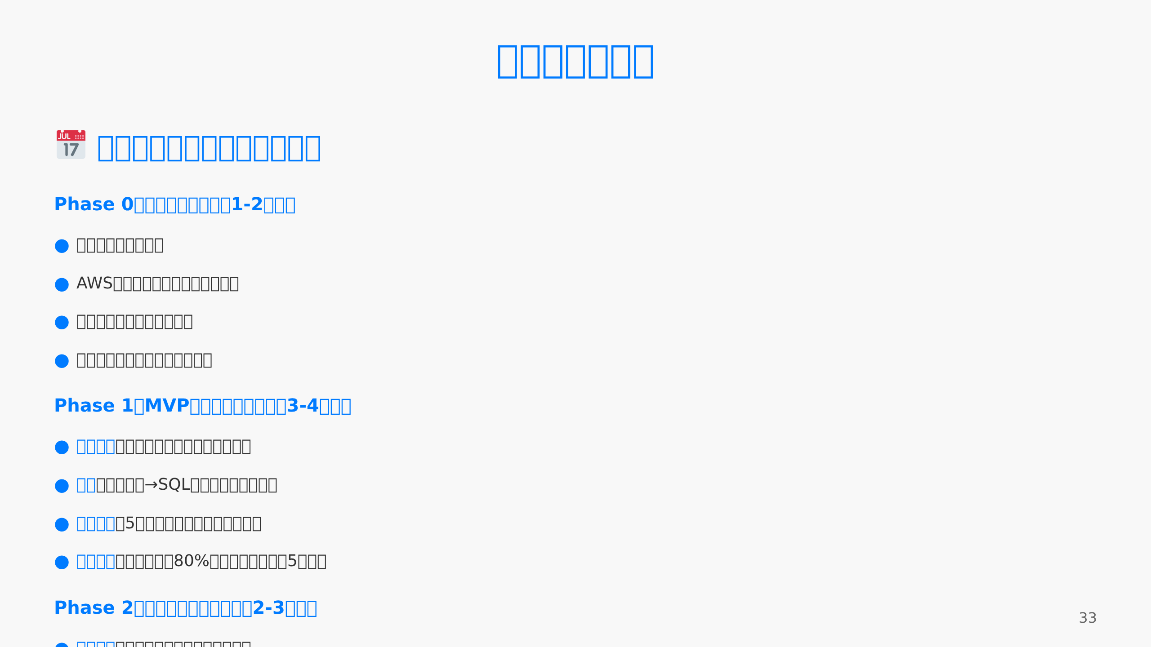

Slide 34
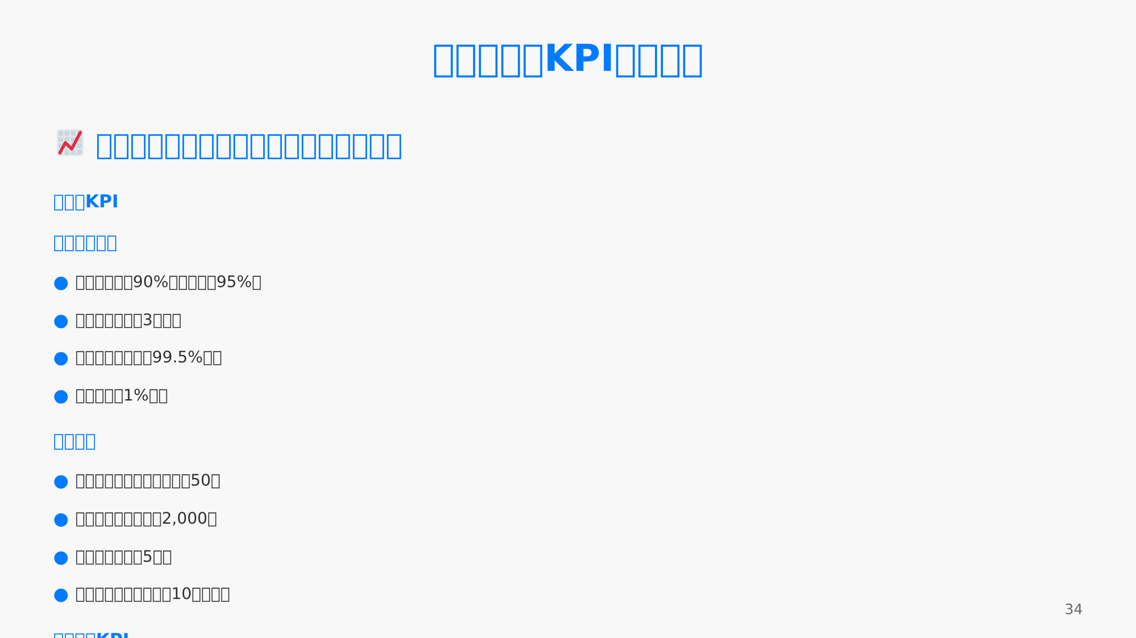

Slide 35
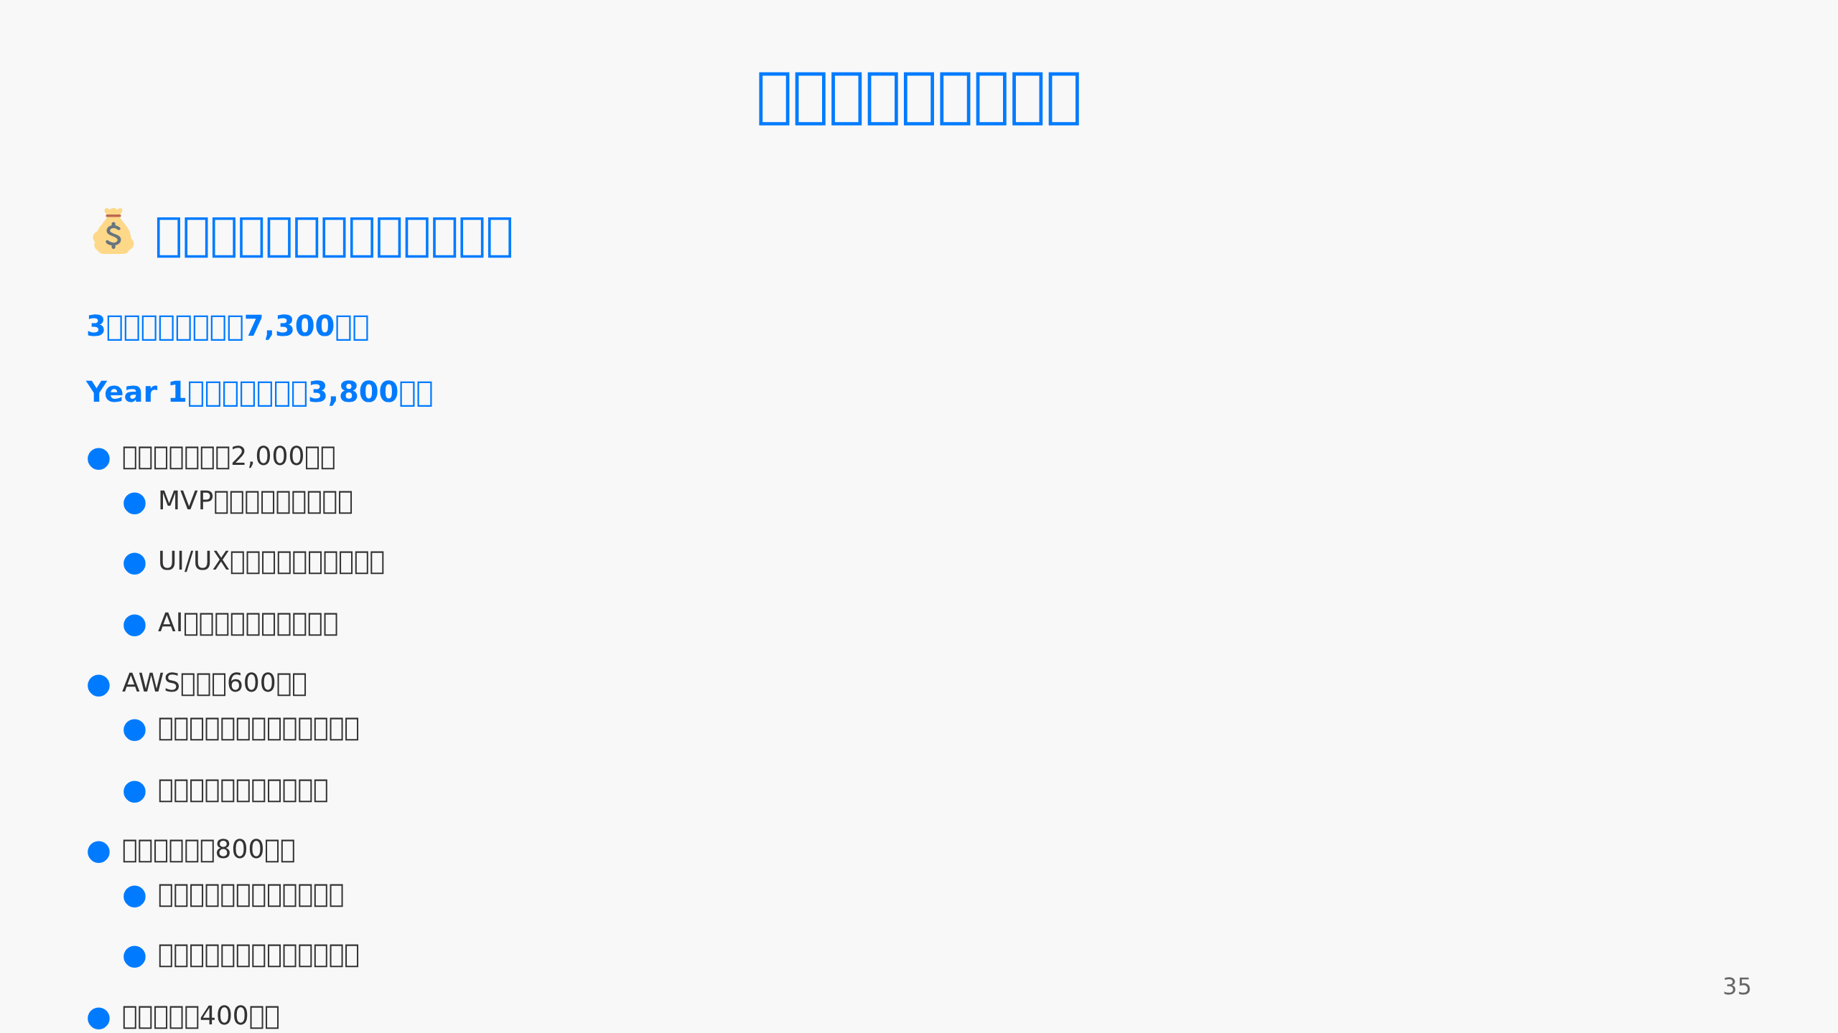

Slide 36
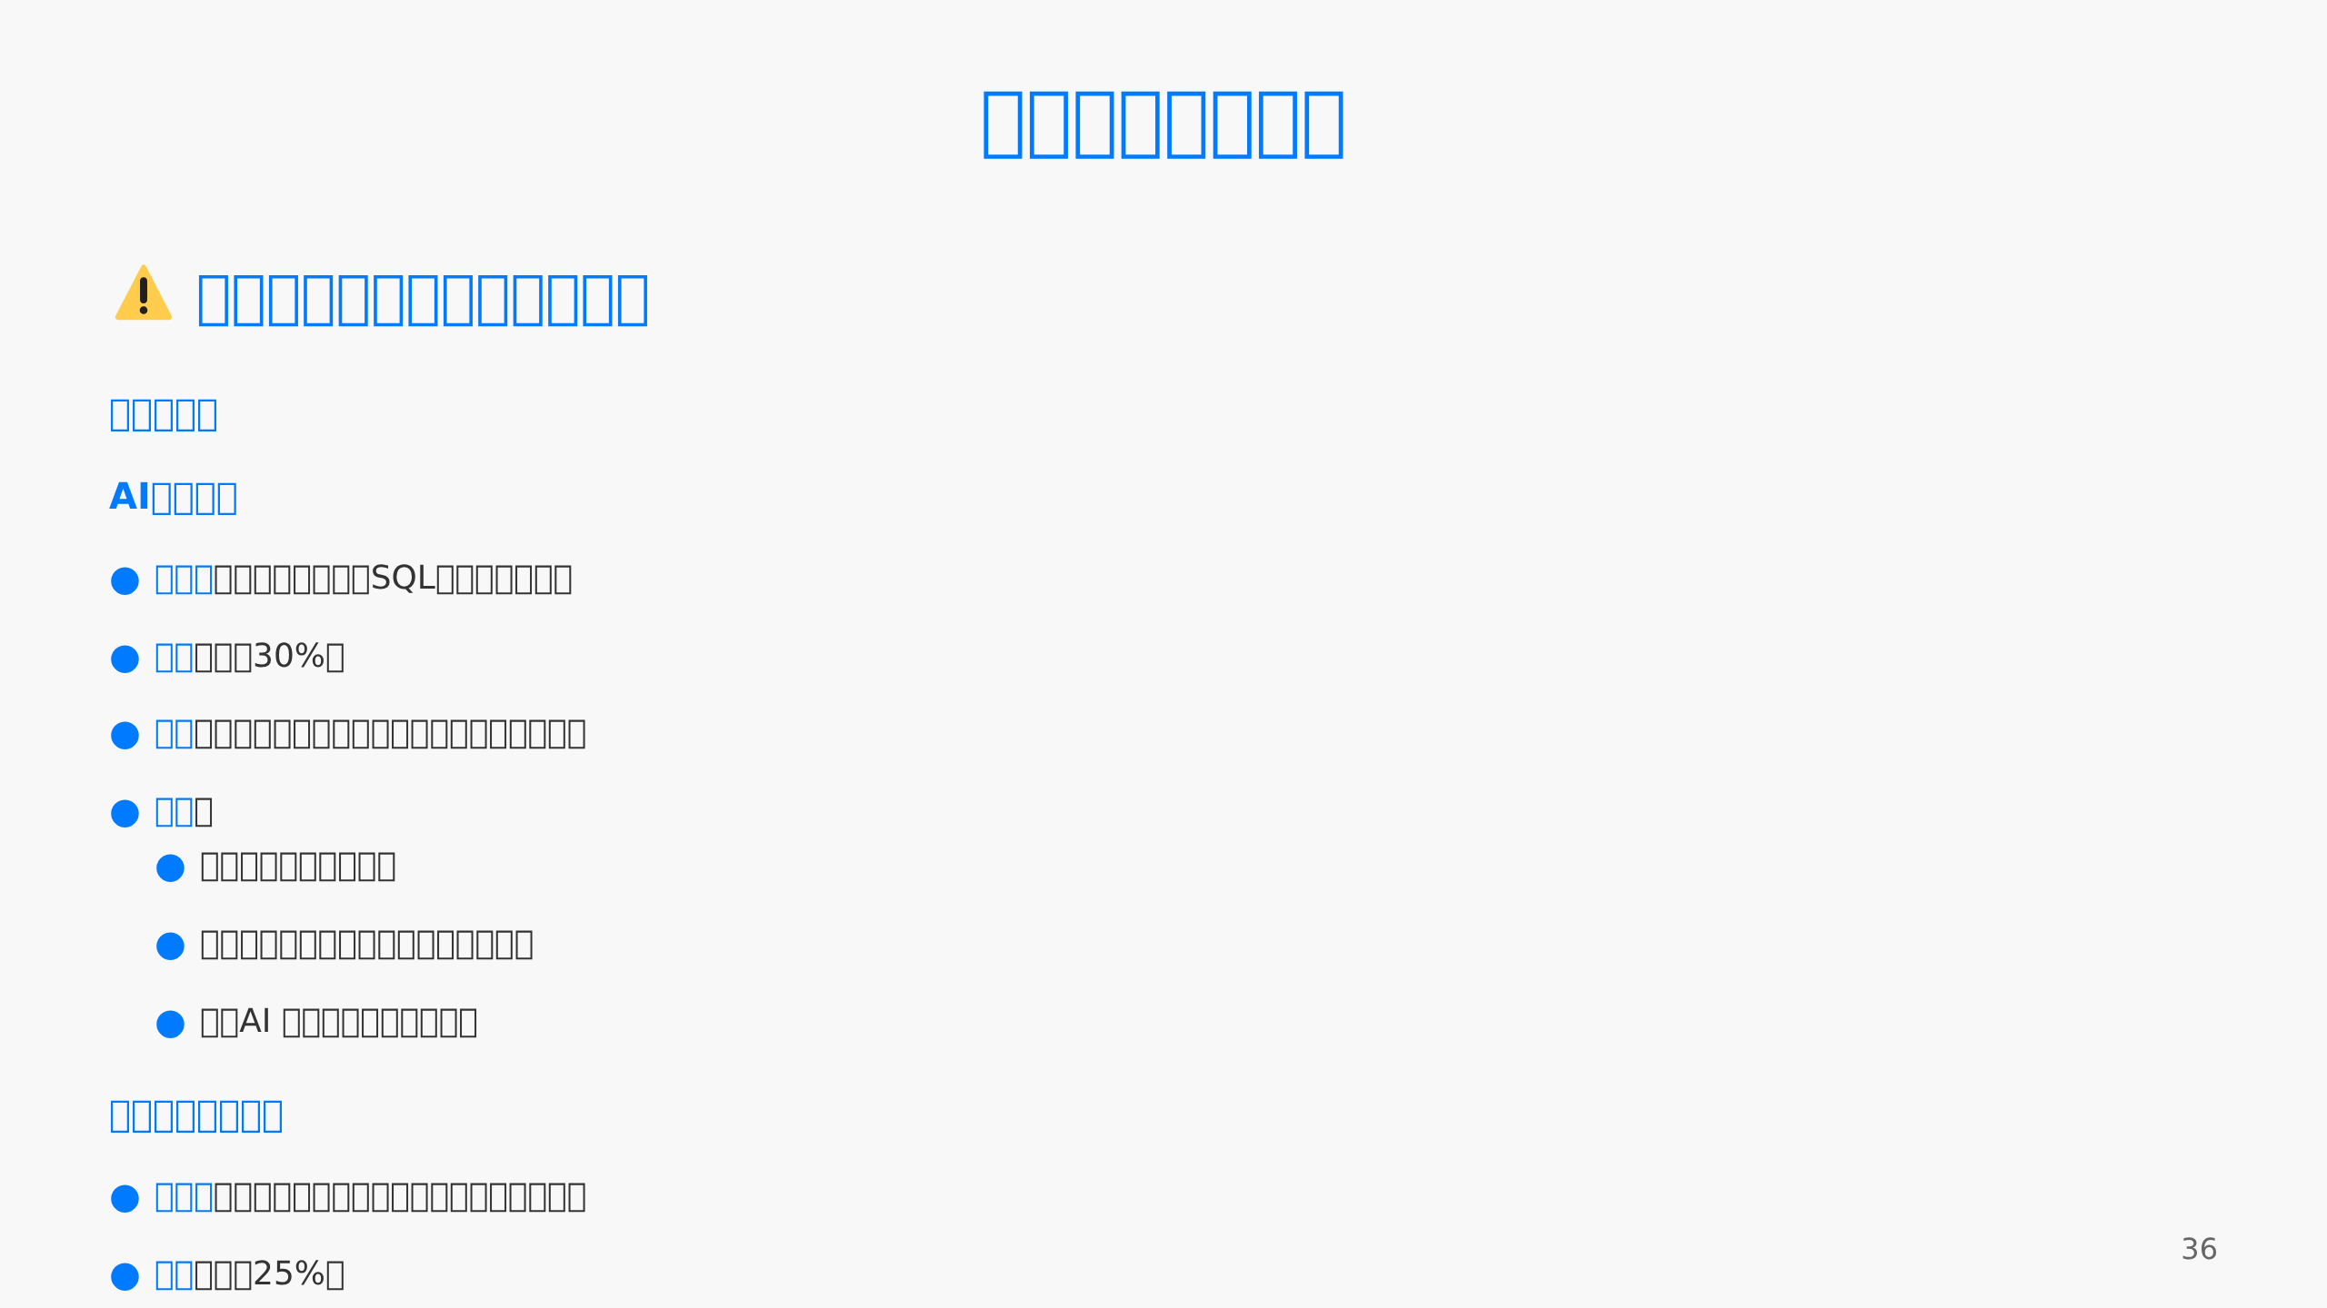

Slide 37
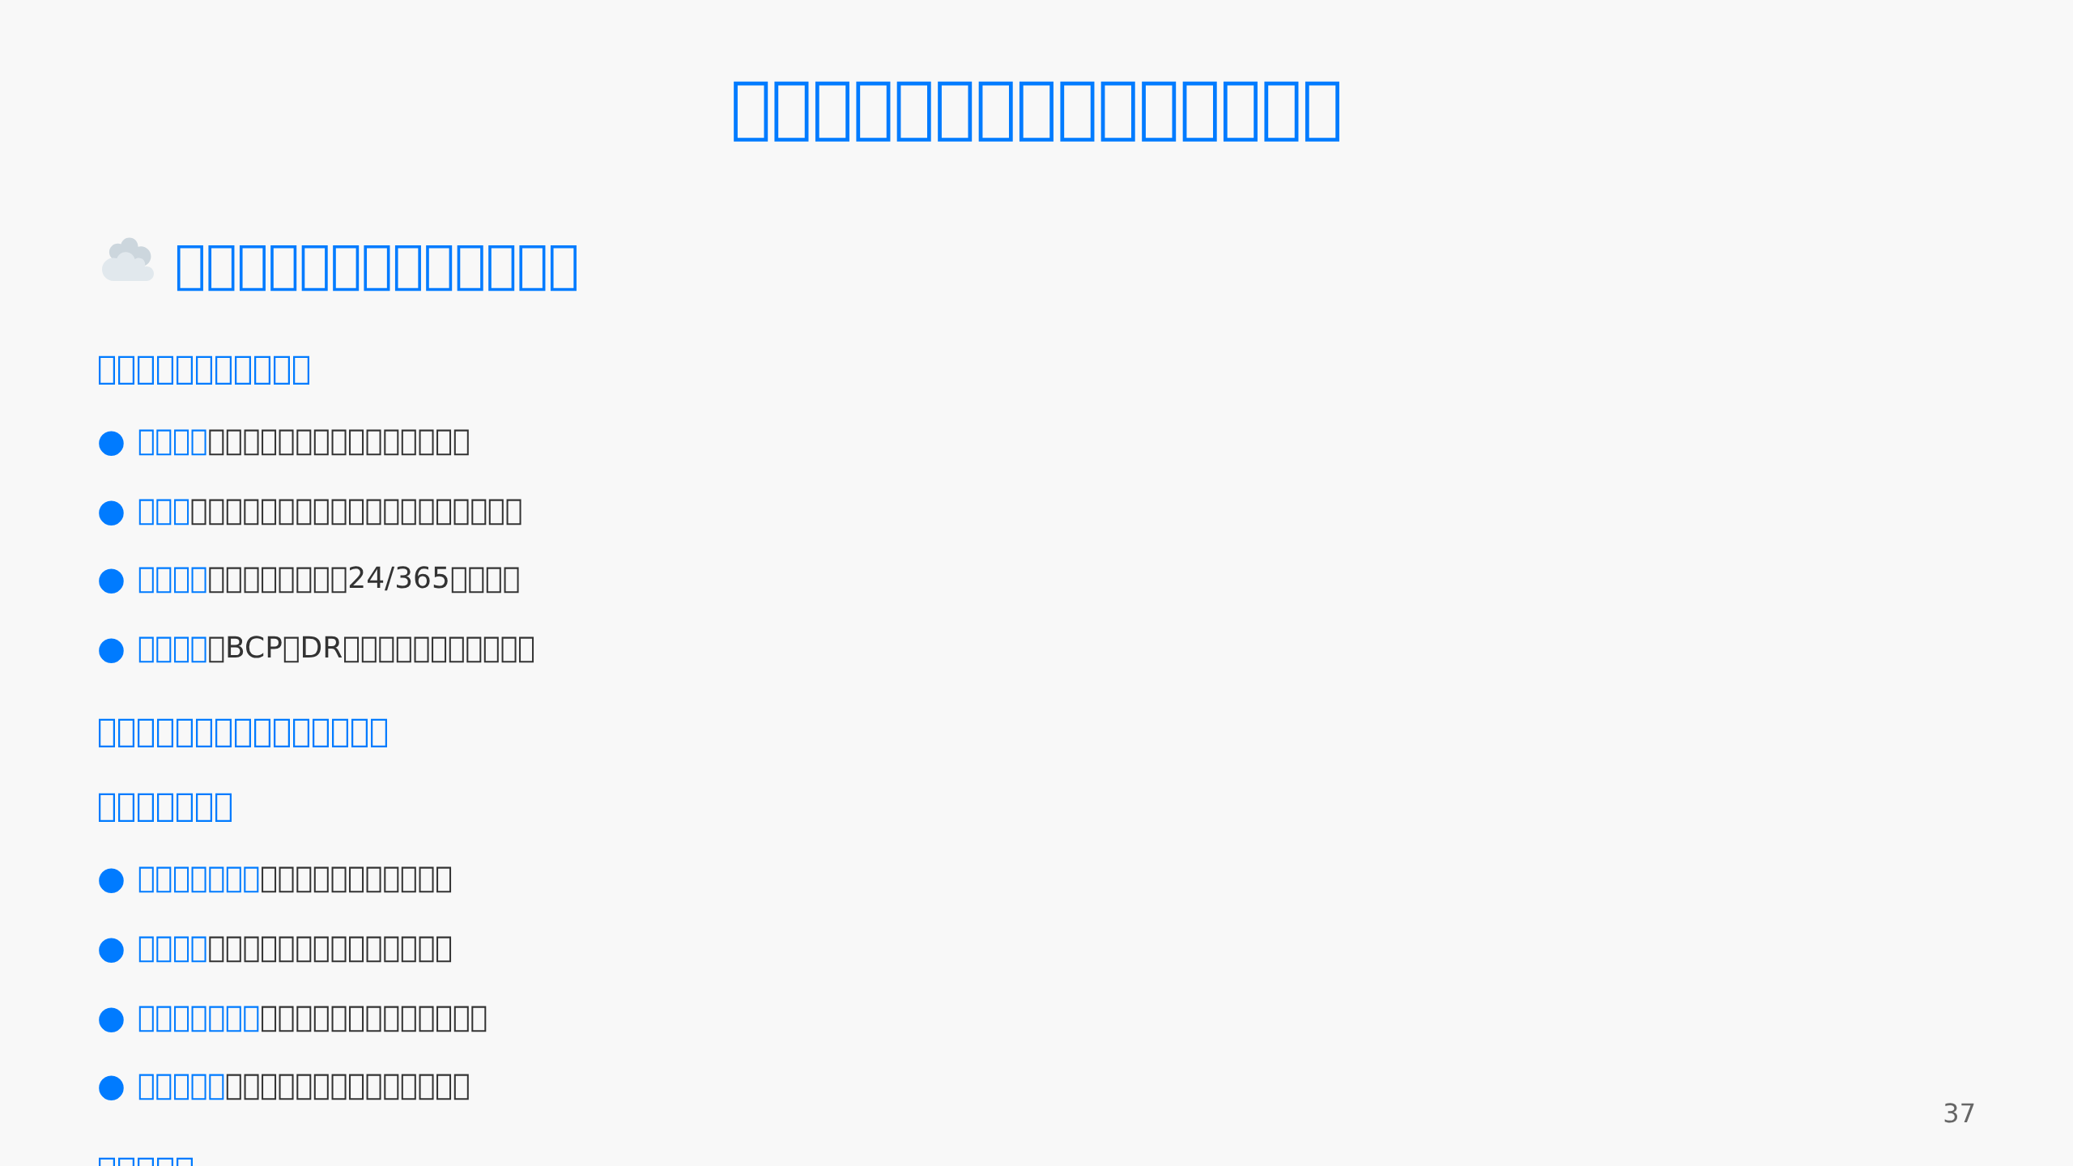

Slide 38
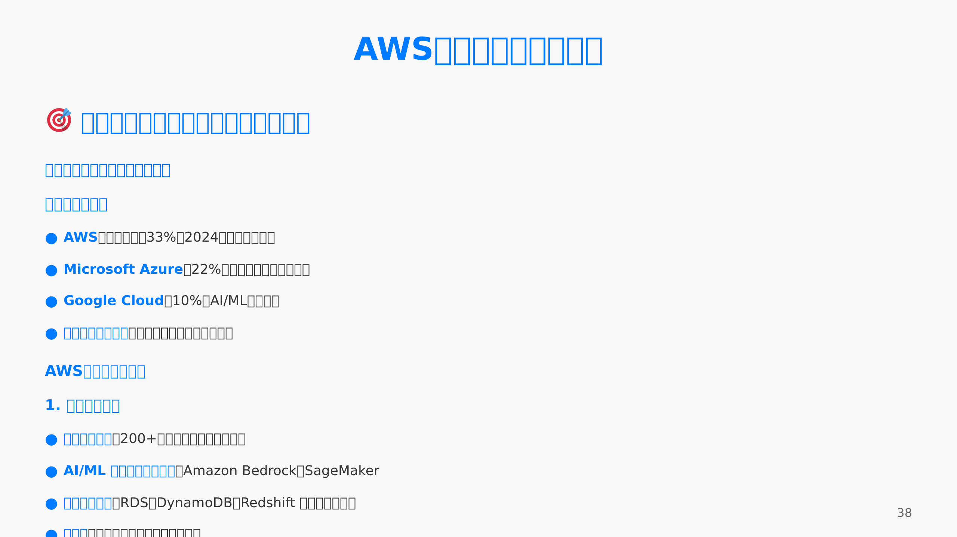

Slide 39
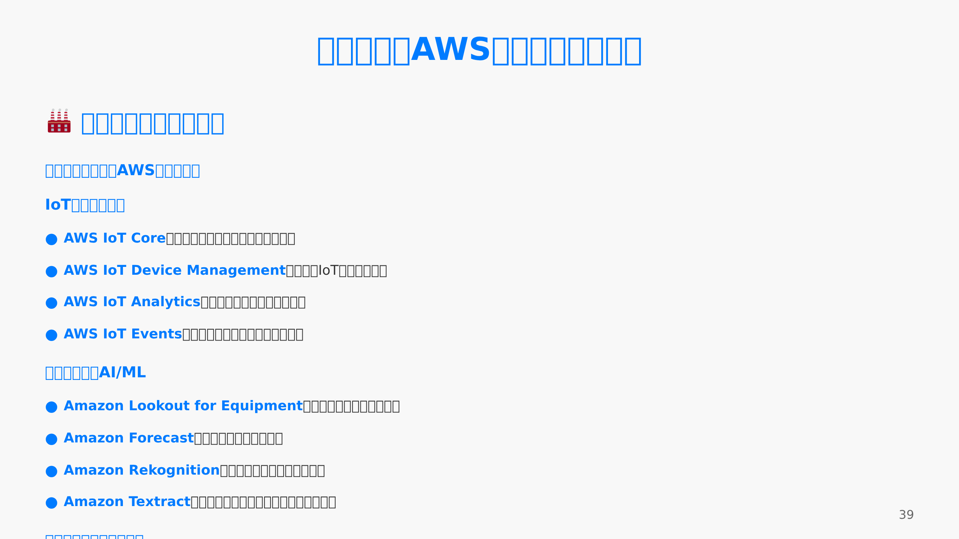

Slide 40
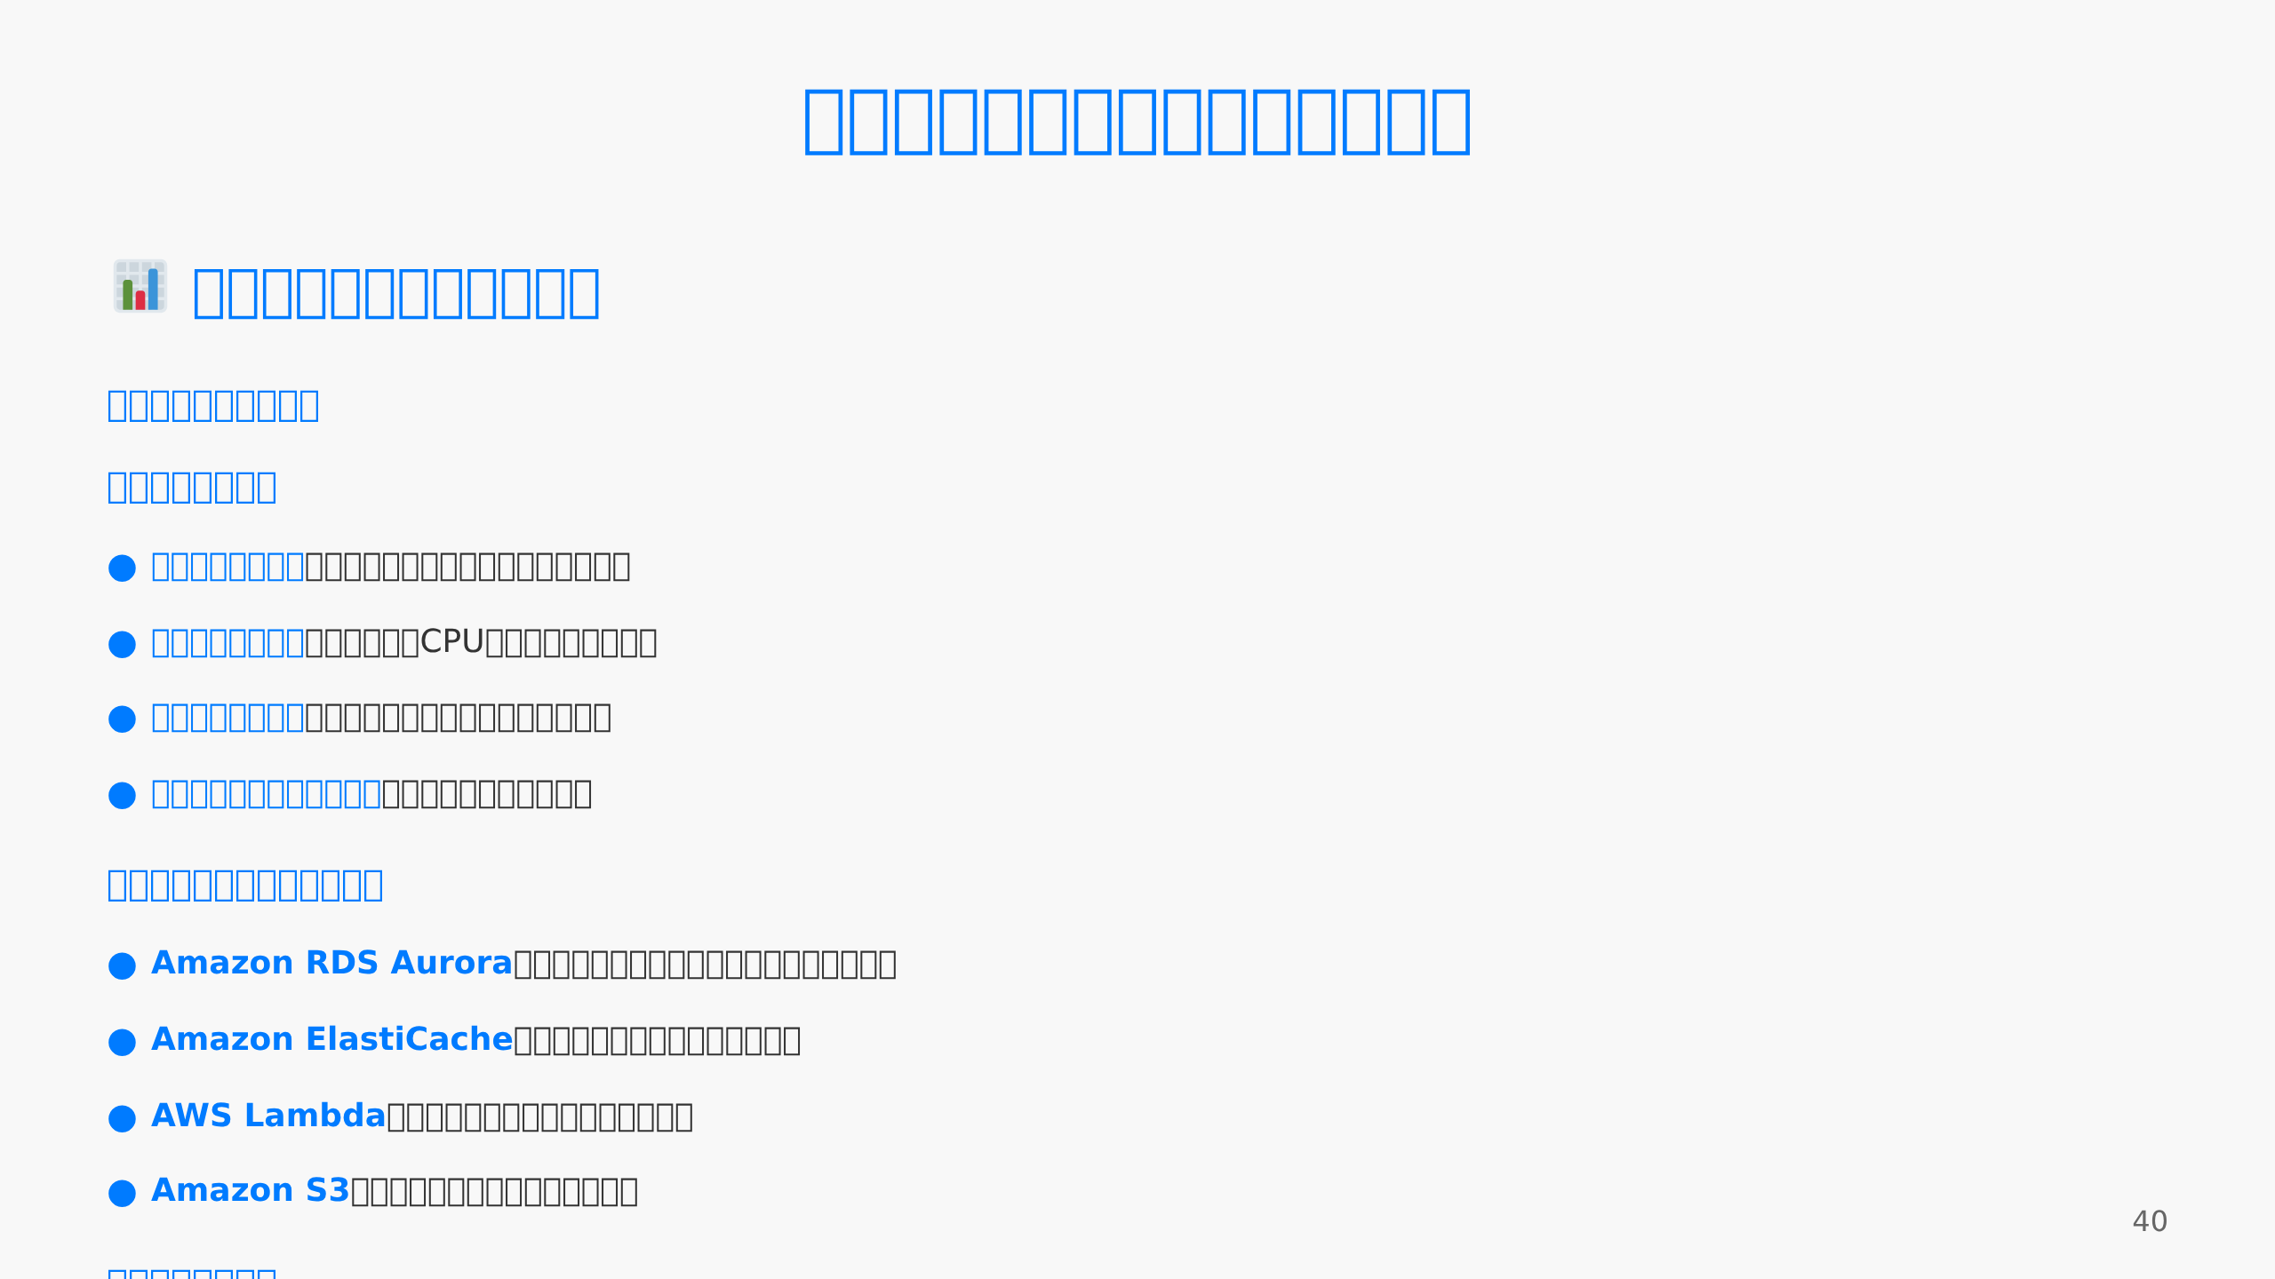

Slide 41
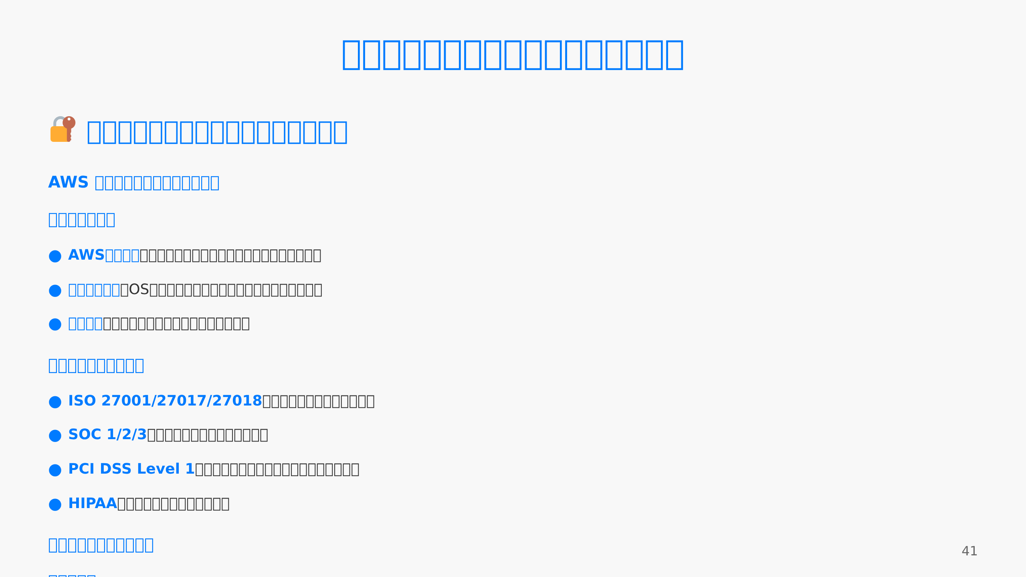
Notes:
_style: "padding-bottom: 45px;"

Slide 42
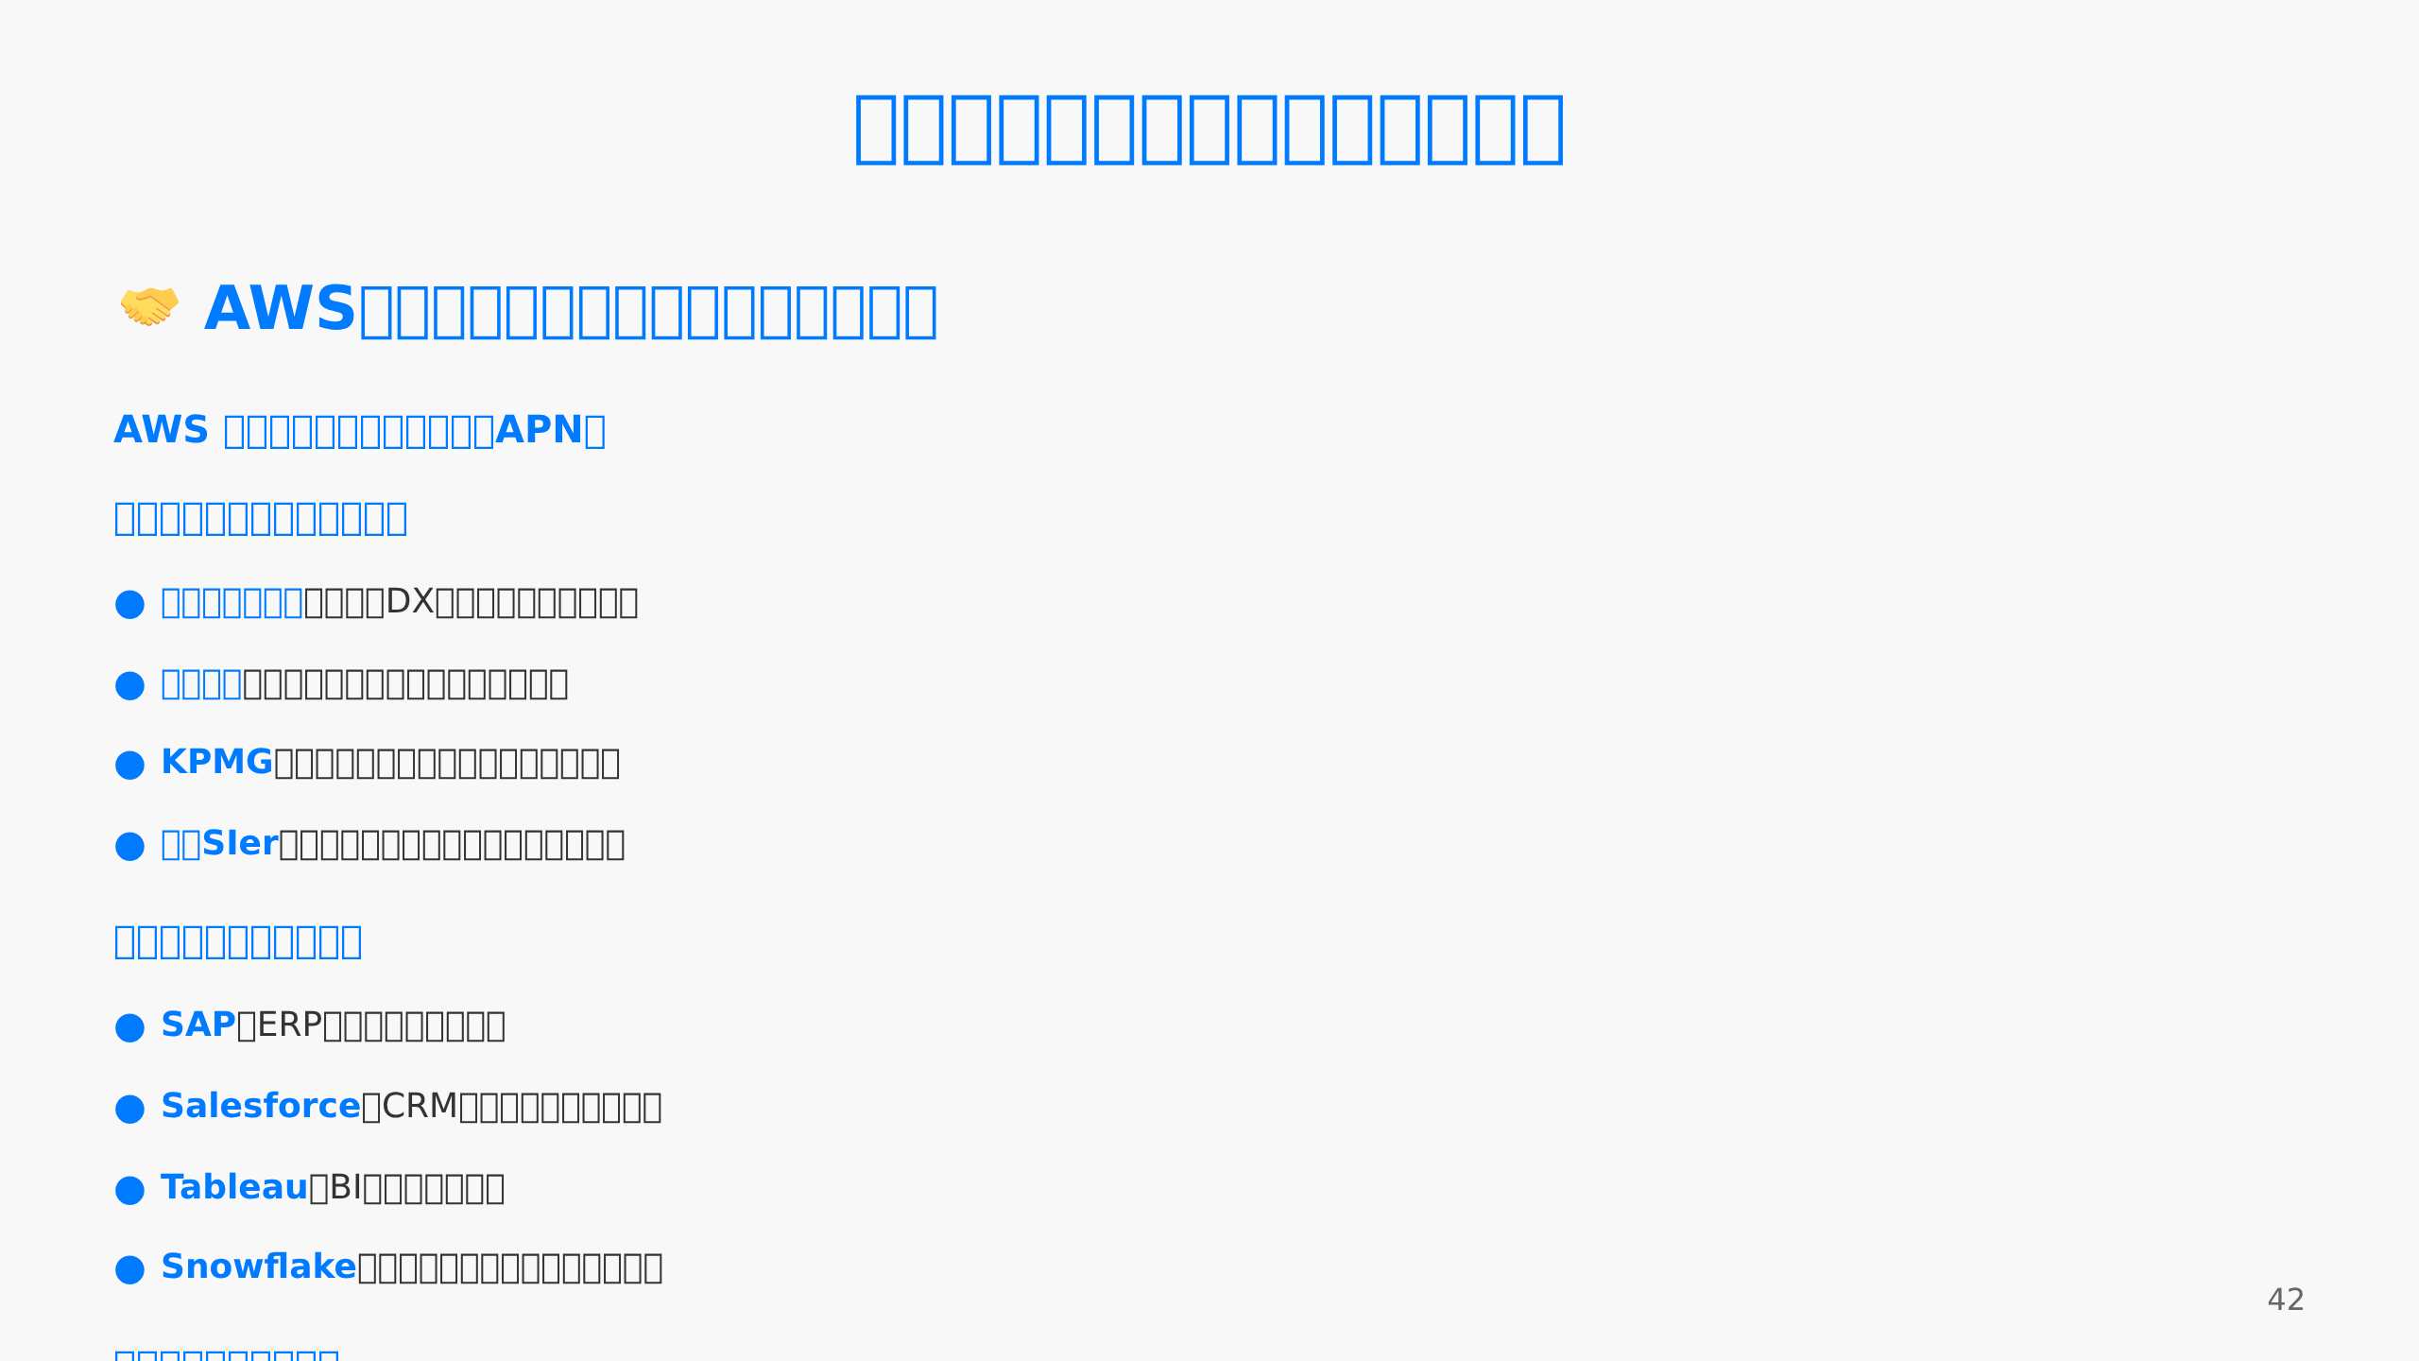

Slide 43
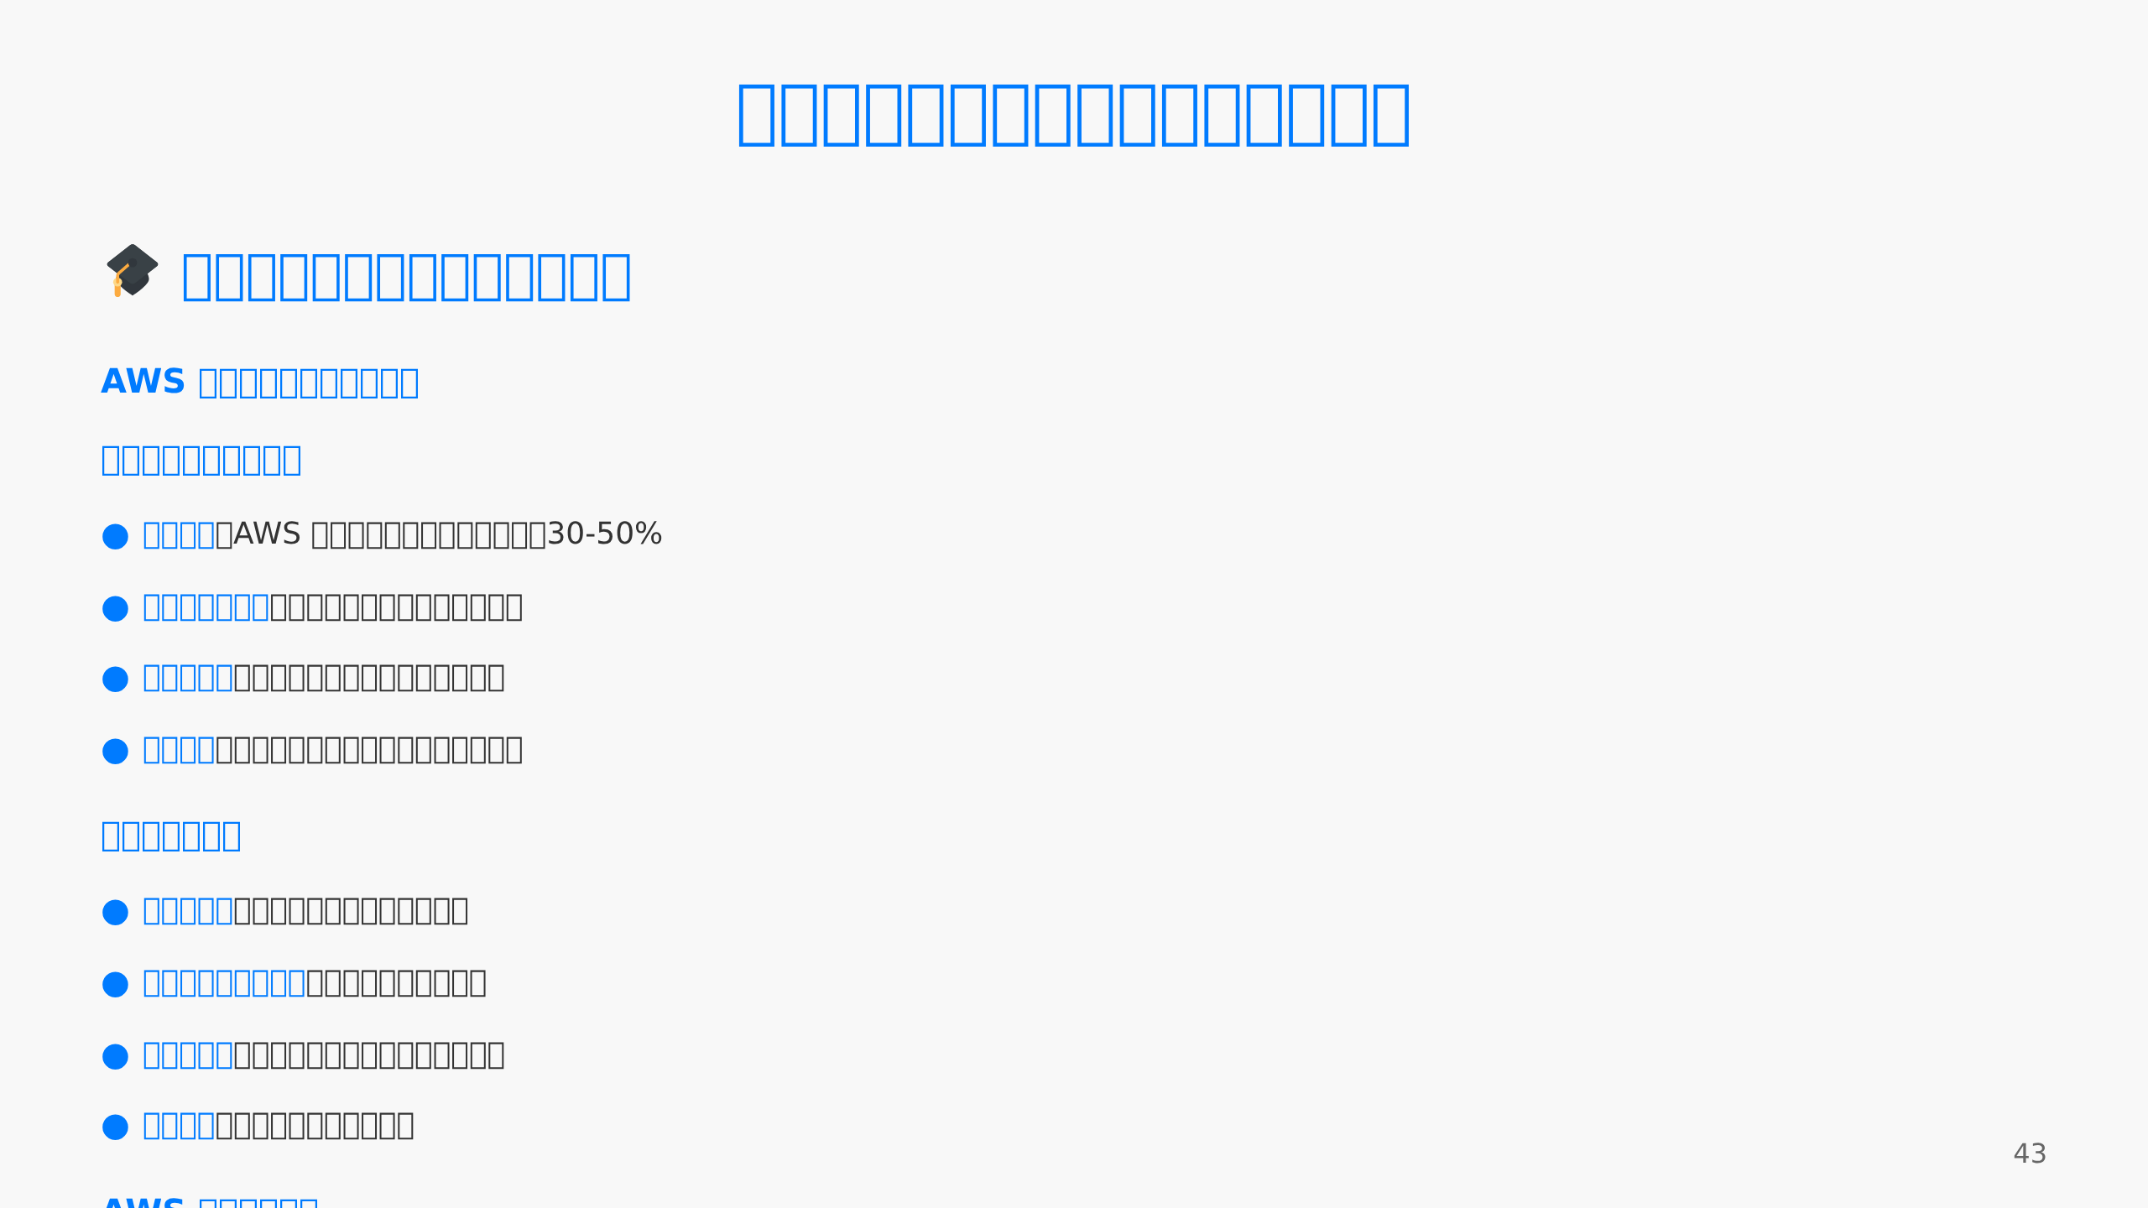

Slide 44
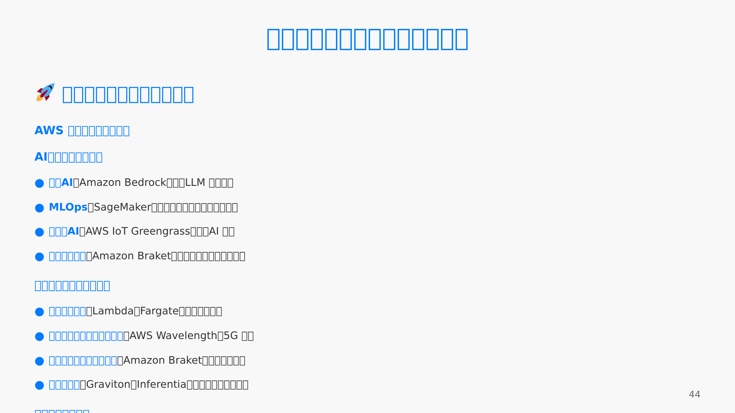

Slide 45
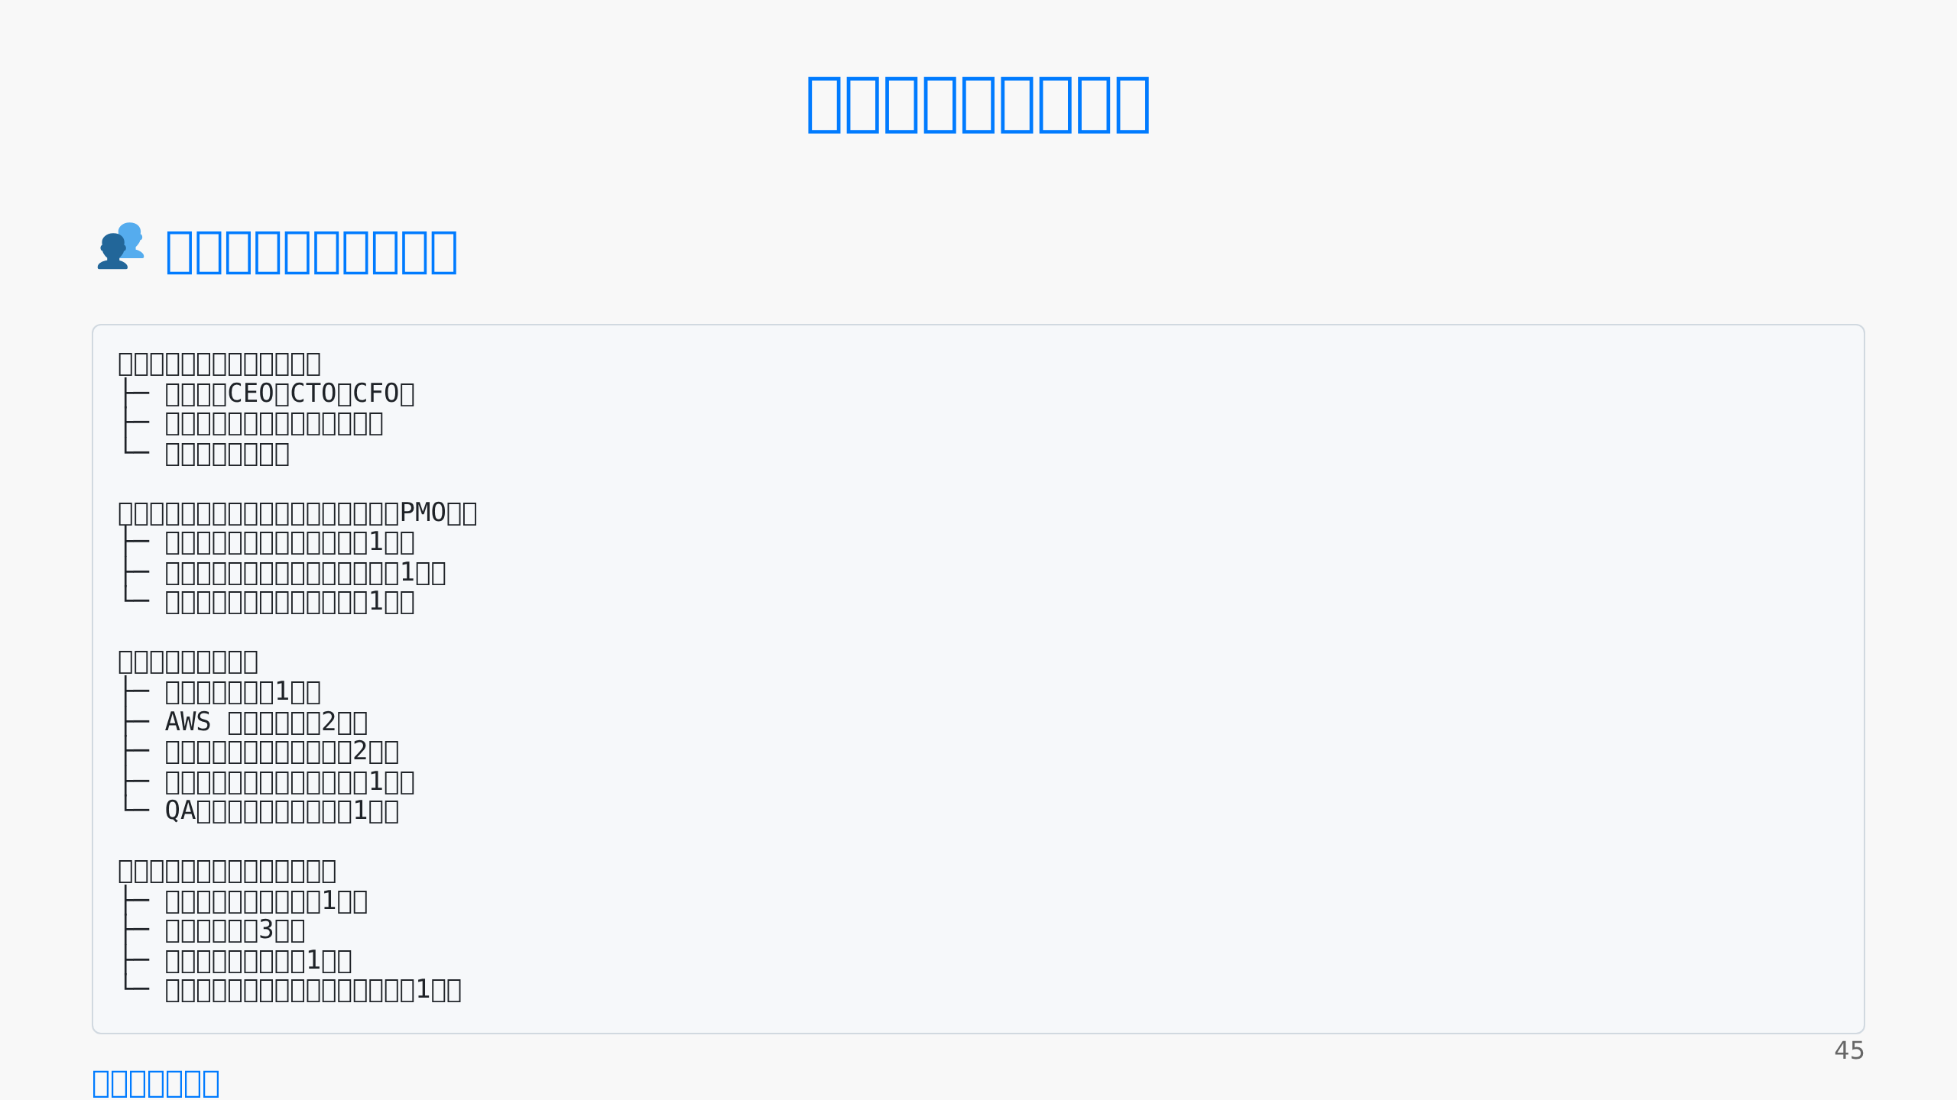
Notes:
_style: "padding-bottom: 30px;"

Slide 46
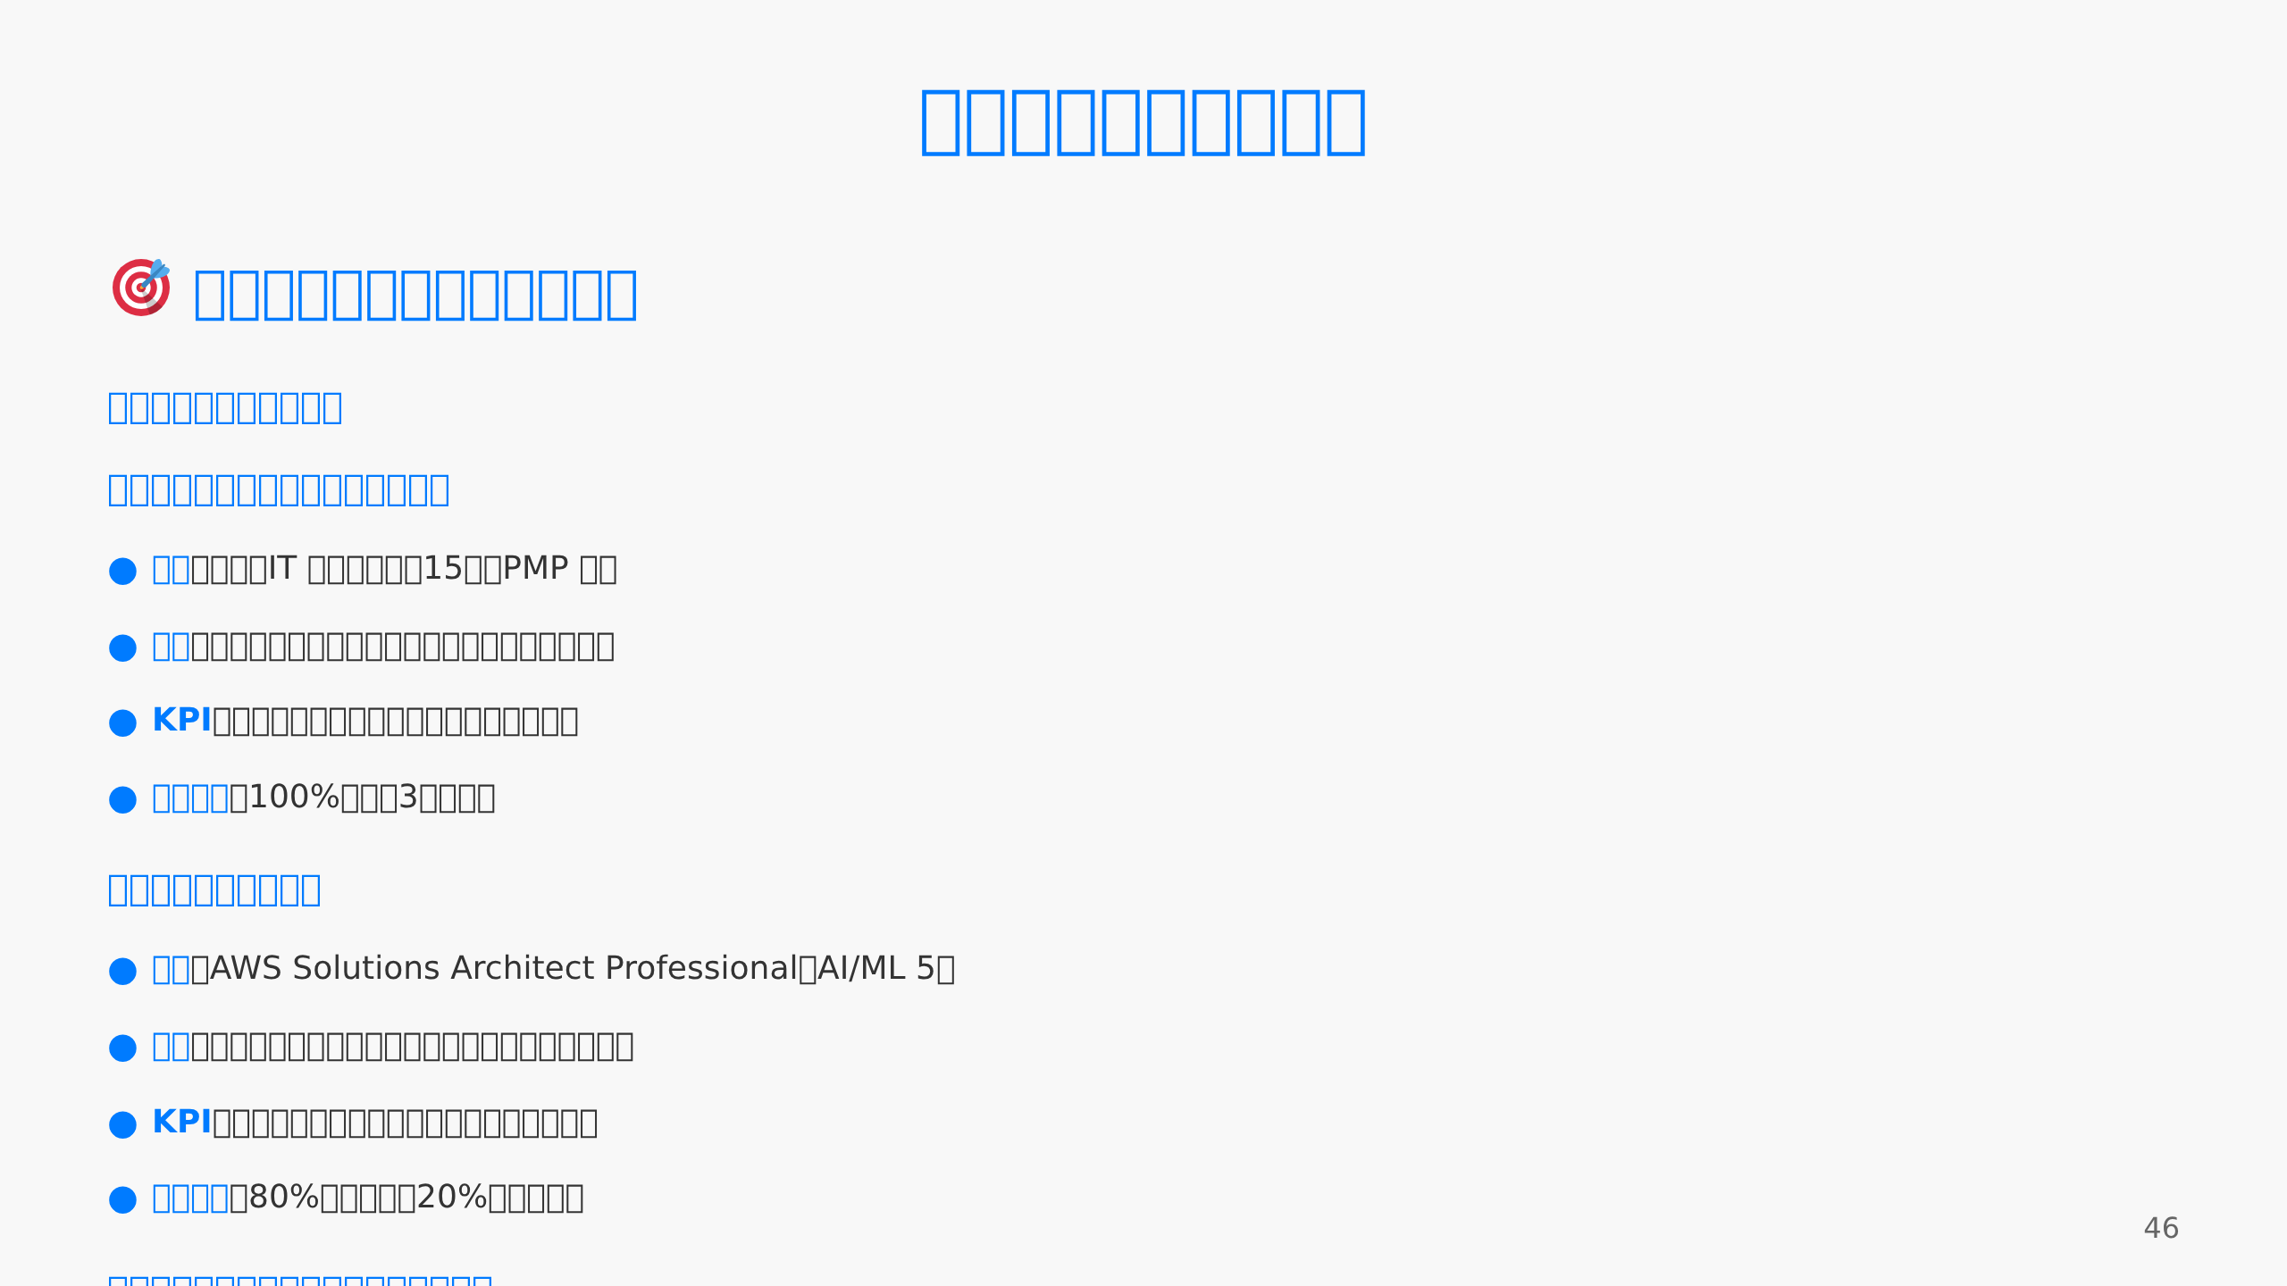
Notes:
_style: "padding-bottom: 25px;"

Slide 47
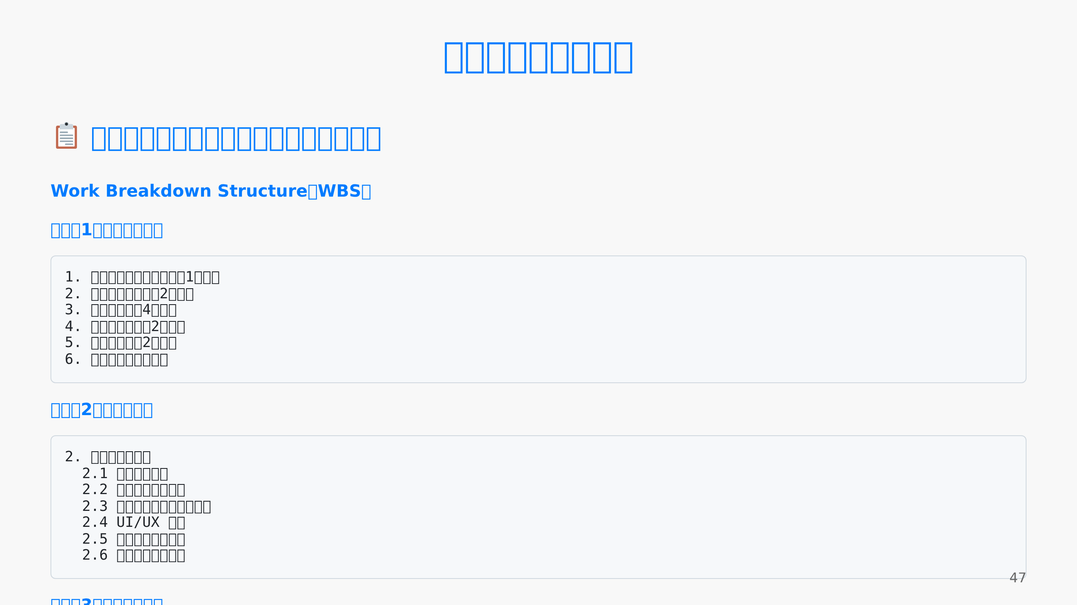
Notes:
_style: "padding-bottom: 30px;"

Slide 48
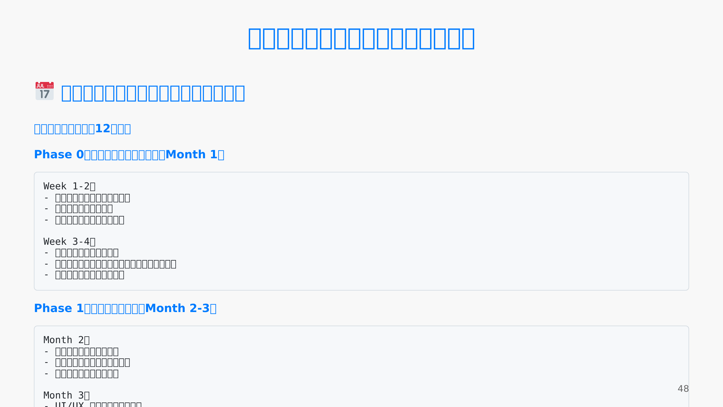
Notes:
_style: "padding-bottom: 25px;"

Slide 49
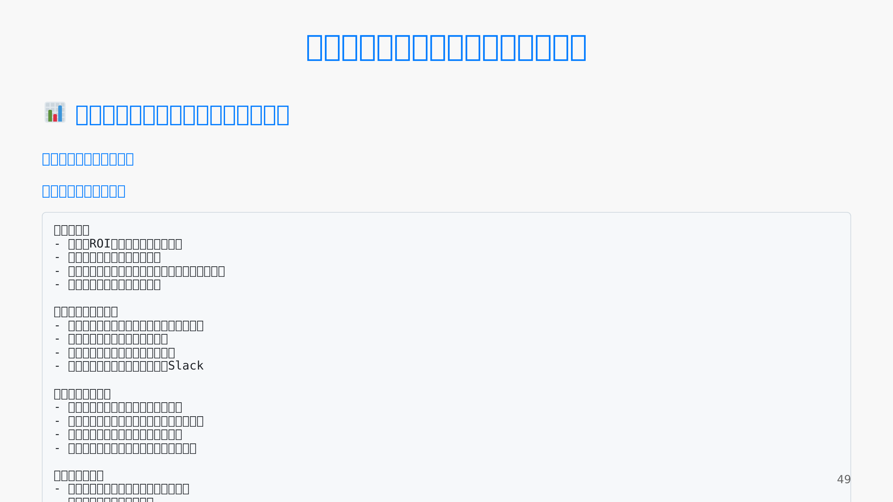
Notes:
_style: "padding-bottom: 20px;"

Slide 50
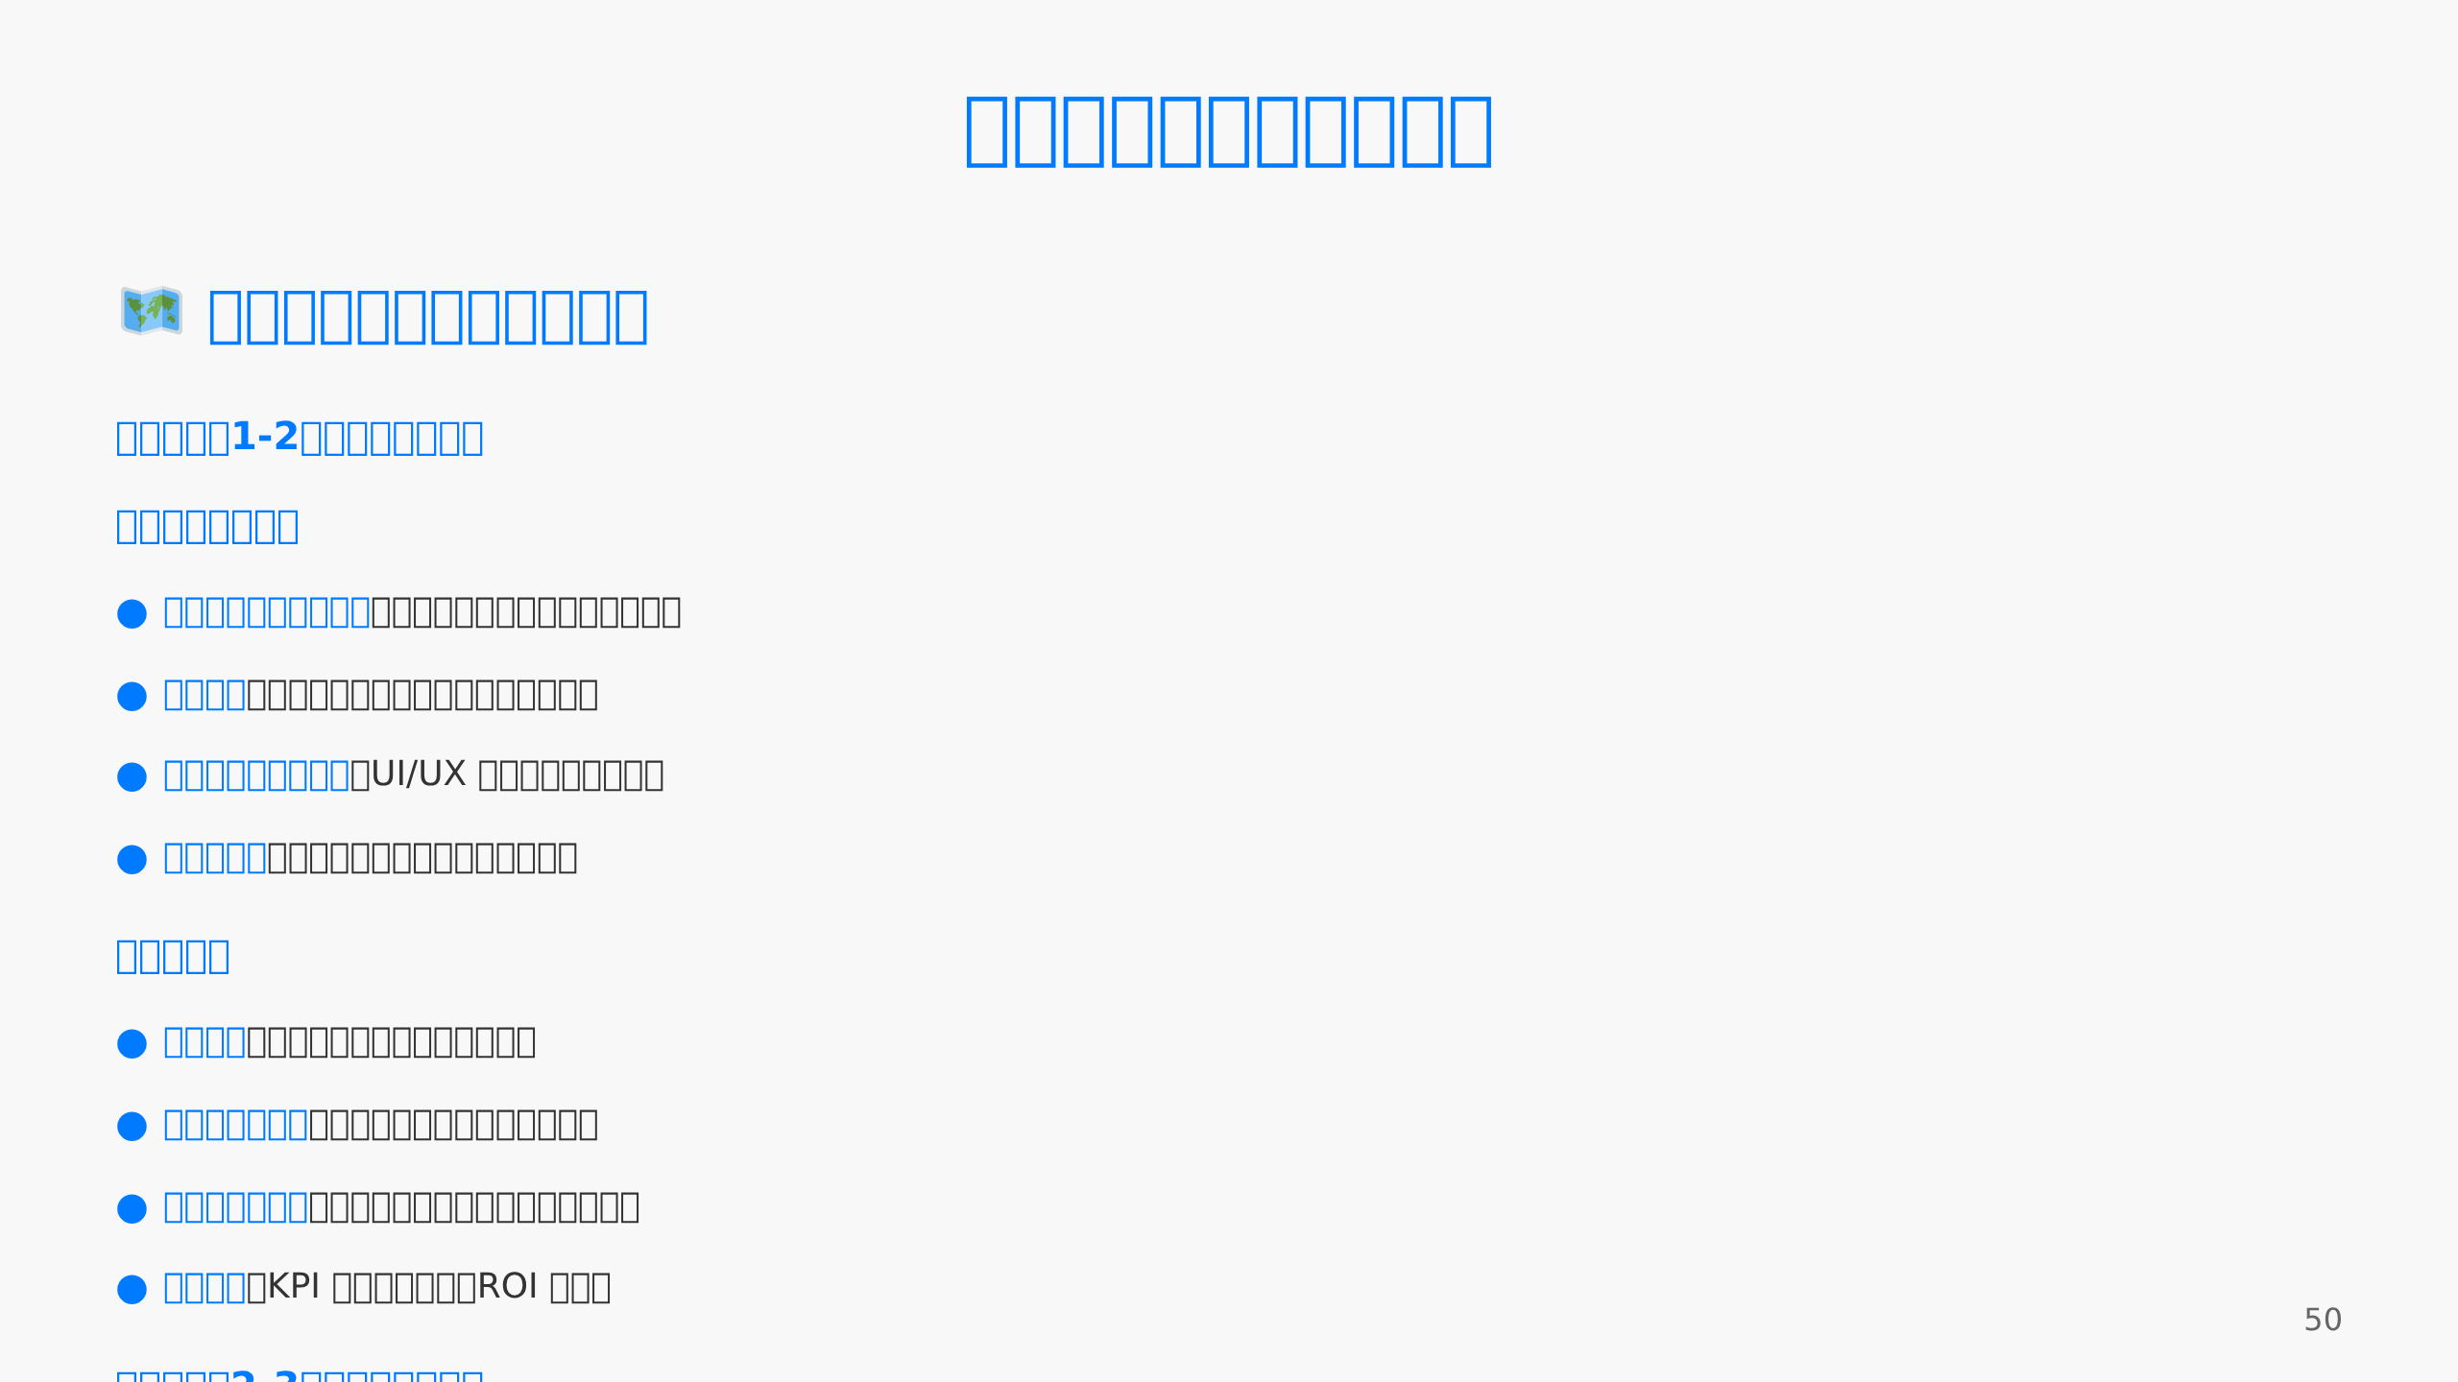
Notes:
_style: "padding-bottom: 30px;"

Slide 51


Slide 52

Notes:
_style: "padding-bottom: 40px;"

Slide 53

Notes:
_style: "padding-bottom: 40px;"

Slide 54

Notes:
_style: "padding-bottom: 40px;"

Slide 55


Slide 56


